Slide 1
Data Mining
Romi Satria Wahono
romi@romisatriawahono.net
http://romisatriawahono.net
08118228331

Slide 2

Romi Satria Wahono
SMA Taruna Nusantara Magelang (1993)
B.Eng, M.Eng and Ph.D in Software Engineering
Saitama University Japan (1994-2004)
Universiti Teknikal Malaysia Melaka (2014)
Core Competency in Enterprise Architecture,
Software Engineering and Machine Learning
LIPI Researcher (2004-2007)
Founder, CoFounder and CEO:
  PT Brainmatics Cipta Informatika (2005)
  PT Imani Prima (2007)
  PT IlmuKomputerCom Braindevs Sistema (2014)
  PT Brainmatics Indonesia Cendekia (2020)
Professional Member of IEEE, ACM and PMI
IT and Research Award Winners from WSIS (United Nations), Kemdikbud, Ristekdikti, LIPI, etc
SCOPUS/ISI Indexed Journal Reviewer: Information and Software Technology, Journal of Systems and Software, Software: Practice and Experience, etc
Industrial IT Certifications: TOGAF, ITIL, CCAI, CCNA, etc
Enterprise Architecture & Digital Transformation Expert: KPK, INSW, BPPT, LIPI, Kemenkeu, RistekDikti, Pertamina EP, PLN, PJB, PJBI, IP, FIF, Kemlu, ESDM, etc.

Slide 3

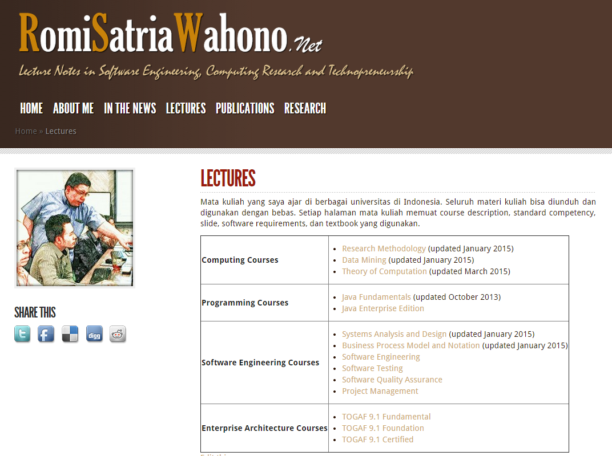


Slide 4
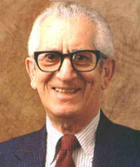


Learning Design
Educational Objectives
(Benjamin Bloom)
Cognitive
Criterion Referenced Instruction
(Robert Mager)
Competencies
Evaluation
Minimalism
(John Carroll)
Start Immediately
Affective
Psychomotor
Minimize the Reading
Error Recognition
Self-Contained
Performance

Slide 5


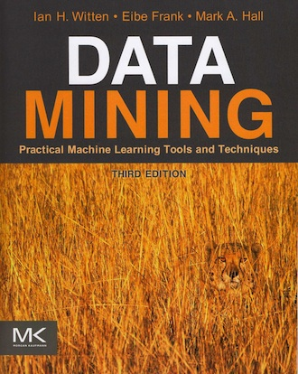


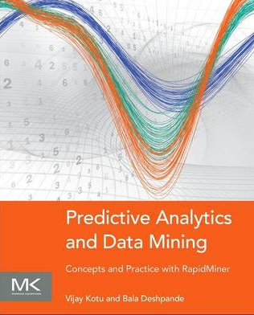

Textbooks

Slide 6
Pre-Test
Jelaskan perbedaan antara data, informasi dan pengetahuan!
Jelaskan apa yang anda ketahui tentang data mining!
Sebutkan peran utama data mining!
Sebutkan pemanfaatan dari data mining di berbagai bidang!
Pengetahuan apa yang bisa kita dapatkan dari data di bawah?
NIM | Gender | Nilai UN | Asal Sekolah | IPS1 | IPS2 | IPS3 | IPS 4 | ... | Lulus Tepat Waktu
10001 | L | 28 | SMAN 2 | 3.3 | 3.6 | 2.89 | 2.9 |  | Ya
10002 | P | 27 | SMAN 7 | 4.0 | 3.2 | 3.8 | 3.7 |  | Tidak
10003 | P | 24 | SMAN 1 | 2.7 | 3.4 | 4.0 | 3.5 |  | Tidak
10004 | L | 26.4 | SMAN 3 | 3.2 | 2.7 | 3.6 | 3.4 |  | Ya
...
11000 | L | 23.4 | SMAN 5 | 3.3 | 2.8 | 3.1 | 3.2 |  | Ya

Slide 7
Course Outline
1.1 Apa dan Mengapa Data Mining?
1.2 Peran Utama dan Metode Data Mining
1.3 Sejarah dan Penerapan Data Mining
2. Proses
2.1 Proses dan Tools Data Mining
2.2 Penerapan Proses Data Mining
3. Persiapan Data
3.1 Data Cleaning
4. Algoritma
4.1 Algoritma Klasifikasi
4.2 Algoritma Klastering
4.3 Algoritma Asosiasi
4.4 Algoritma Estimasi dan Forecasting
5. Text Mining
5.1 Text Mining Concepts
1. Pengantar
2.3 Evaluasi Model Data Mining
2.4 Proses Data Mining berbasis CRISP-DM
3.2 Data Reduction
3.3 Data Transformation
3.4 Data Integration
5.2 Text Clustering
5.3 Text Classification
5.4 Data Mining Laws

Slide 8
1. Pengantar Data Mining
1.1 Apa dan Mengapa Data Mining?
1.2 Peran Utama dan Metode Data Mining
1.3 Sejarah dan Penerapan Data Mining

Slide 9
1.1 Apa dan Mengapa Data Mining?

Slide 10


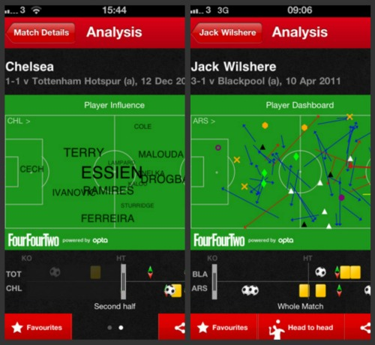
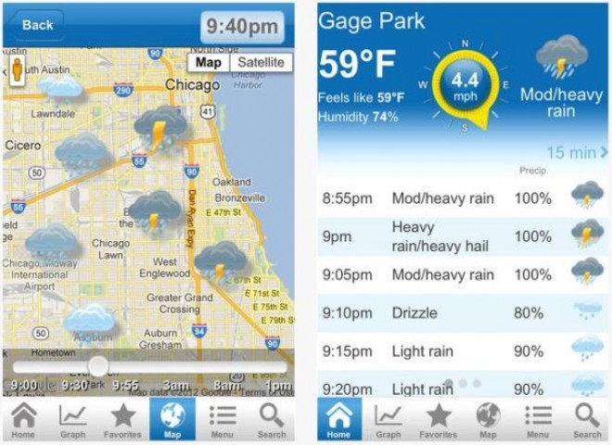
Manusia Memproduksi Data
Manusia memproduksi beragam data yang jumlah dan ukurannya sangat besar
  Astronomi
  Bisnis
  Kedokteran
  Ekonomi
  Olahraga
  Cuaca
  Financial
  …

Slide 11
Pertumbuhan Data
kilobyte (kB) | 10³
megabyte (MB) | 10⁶
gigabyte (GB) | 10⁹
terabyte (TB) | 10¹²
petabyte (PB) | 10¹⁵
exabyte (EB) | 10¹⁸
zettabyte (ZB) | 10²¹
yottabyte (YB) | 10²⁴
Astronomi
Sloan Digital Sky Survey
  New Mexico, 2000
  140TB over 10 years
Large Synoptic Survey Telescope
  Chile, 2016
  Will acquire 140TB every five days
Biologi dan Kedokteran
European Bioinformatics Institute (EBI)
  20PB of data (genomic data doubles in size each year)
  A single sequenced human genome can be around 140GB in size

Slide 12
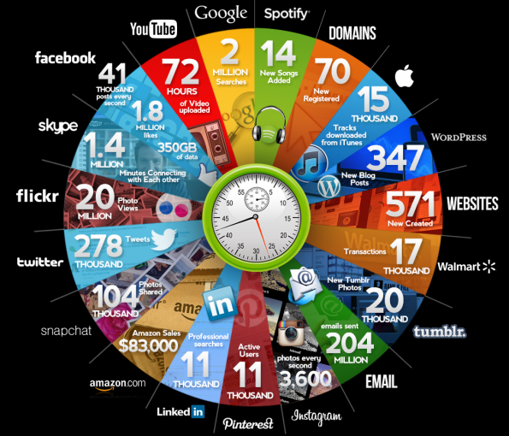
Perubahan Kultur dan Perilaku

Slide 13
Datangnya Tsunami Data
kilobyte (kB) | 10³
megabyte (MB) | 10⁶
gigabyte (GB) | 10⁹
terabyte (TB) | 10¹²
petabyte (PB) | 10¹⁵
exabyte (EB) | 10¹⁸
zettabyte (ZB) | 10²¹
yottabyte (YB) | 10²⁴
Mobile Electronics market
  7B smartphone subscriptions in 2015
Web & Social Networks generates amount of data
  Google processes 100 PB per day, 3 million servers
  Facebook has 300 PB of user data per day
  Youtube has 1000PB video storage

Slide 14

Kebanjiran Data tapi Miskin Pengetahuan
We are drowning in data,
but starving for knowledge!
(John Naisbitt, Megatrends, 1988)

Slide 15
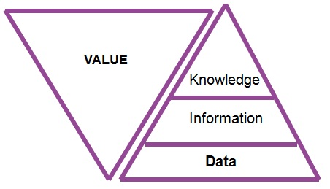
Mengubah Data Menjadi Pengetahuan
Data harus kita olah menjadi pengetahuan supaya bisa bermanfaat bagi manusia
Dengan pengetahuan
tersebut, manusia dapat:
  Melakukan estimasi dan prediksi
  apa yang terjadi di depan
  Melakukan analisis tentang asosiasi, korelasi dan pengelompokan antar data dan atribut
  Membantu pengambilan keputusan dan
  pembuatan kebijakan

Slide 16

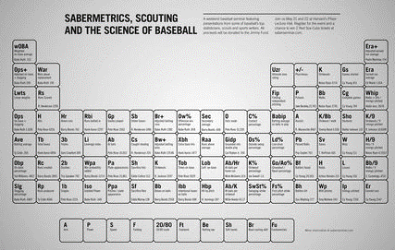

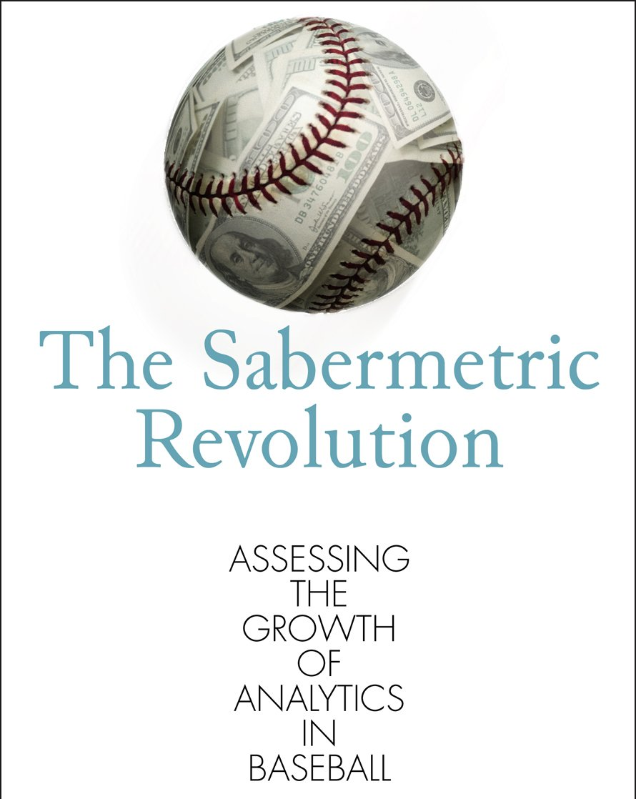

Slide 17
Data - Informasi – Pengetahuan - Kebijakan
NIP | TGL | DATANG | PULANG
1103 | 02/12/2004 | 07:20 | 15:40
1142 | 02/12/2004 | 07:45 | 15:33
1156 | 02/12/2004 | 07:51 | 16:00
1173 | 02/12/2004 | 08:00 | 15:15
1180 | 02/12/2004 | 07:01 | 16:31
1183 | 02/12/2004 | 07:49 | 17:00
Data Kehadiran Pegawai

Slide 18
Data - Informasi – Pengetahuan - Kebijakan
NIP | Masuk | Alpa | Cuti | Sakit | Telat
1103 | 22
1142 | 18 | 2 |  | 2
1156 | 10 | 1 | 11
1173 | 12 | 5 |  |  | 5
1180 | 10 |  |  | 12
Informasi Akumulasi Bulanan Kehadiran Pegawai

Slide 19
Data - Informasi – Pengetahuan - Kebijakan
 | Senin | Selasa | Rabu | Kamis | Jumat
Terlambat | 7 | 0 | 1 | 0 | 5
Pulang Cepat | 0 | 1 | 1 | 1 | 8
Izin | 3 | 0 | 0 | 1 | 4
Alpa | 1 | 0 | 2 | 0 | 2
Pola Kebiasaan Kehadiran Mingguan Pegawai

Slide 20
Data - Informasi – Pengetahuan - Kebijakan
Kebijakan penataan jam kerja karyawan khusus untuk hari senin dan jumat
Peraturan jam kerja:
  Hari Senin dimulai jam 10:00
  Hari Jumat diakhiri jam 14:00
  Sisa jam kerja dikompensasi ke hari lain

Slide 21
Data - Informasi – Pengetahuan - Kebijakan
Kebijakan
Pengetahuan
Informasi
Data
Kebijakan Penataan Jam Kerja Pegawai
Pola Kebiasaan Datang-Pulang Pegawai
Informasi Rekap Kehadiran Pegawai
Data Absensi Pegawai

Slide 22
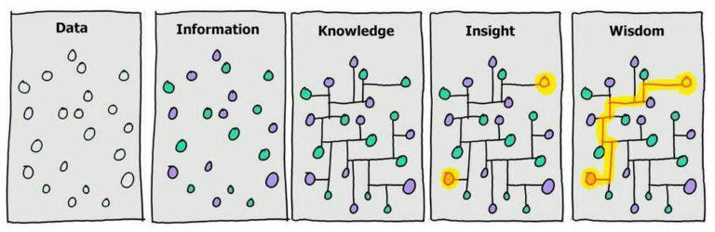
Data - Informasi – Pengetahuan - Kebijakan

Slide 23
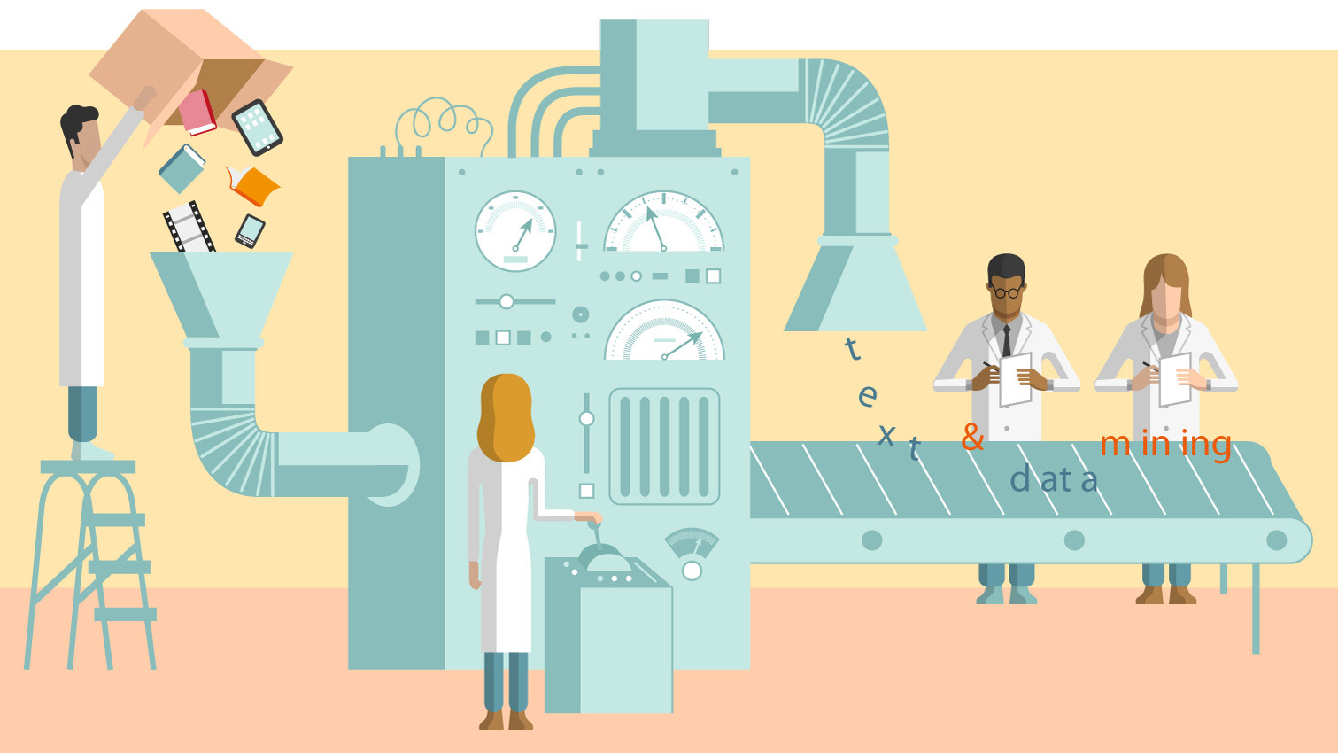
Apa itu Data Mining?
Disiplin ilmu yang mempelajari metode untuk mengekstrak pengetahuan atau menemukan pola dari suatu data yang besar

Slide 24
Terminologi dan Nama Lain Data Mining
Disiplin ilmu yang mempelajari metode untuk mengekstrak pengetahuan atau menemukan pola dari suatu data yang besar
Ekstraksi dari data ke pengetahuan:
  Data: fakta yang terekam dan tidak membawa arti
  Informasi: Rekap, rangkuman, penjelasan dan statistik dari data
  Pengetahuan: pola, rumus, aturan atau model yang muncul dari data
Nama lain data mining:
  Knowledge Discovery in Database (KDD)
  Big data
  Business intelligence
  Knowledge extraction
  Pattern analysis
  Information harvesting

Slide 25
Konsep Proses Data Mining
Pengetahuan
Metode Data Mining
Himpunan Data

Slide 26
Definisi Data Mining
Melakukan ekstraksi untuk mendapatkan informasi penting yang sifatnya implisit dan sebelumnya tidak diketahui, dari suatu data (Witten et al., 2011)
Kegiatan yang meliputi pengumpulan, pemakaian data historis untuk menemukan keteraturan, pola dan hubungan dalam set data berukuran besar (Santosa, 2007)
Extraction of interesting (non-trivial, implicit, previously unknown and potentially useful) patterns or knowledge from huge amount of data (Han et al., 2011)

Slide 27
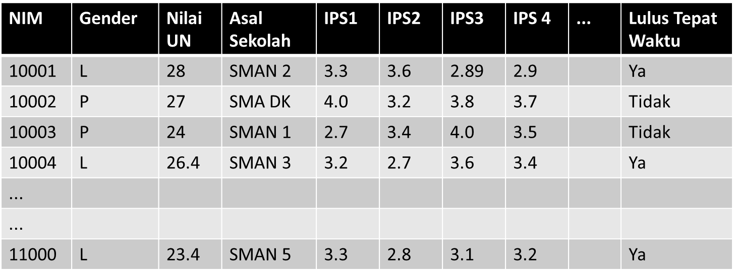
Contoh Data di Kampus
Puluhan ribu data mahasiswa di kampus yang diambil dari sistem informasi akademik
Apakah pernah kita ubah menjadi pengetahuan yang lebih bermanfaat? TIDAK!
Seperti apa pengetahuan itu? Rumus, Pola, Aturan

Slide 28
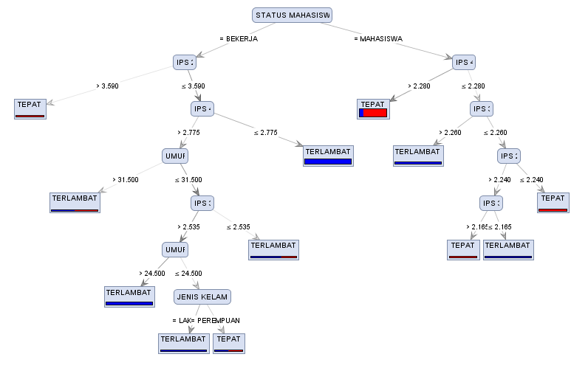
Prediksi Kelulusan Mahasiswa

Slide 29
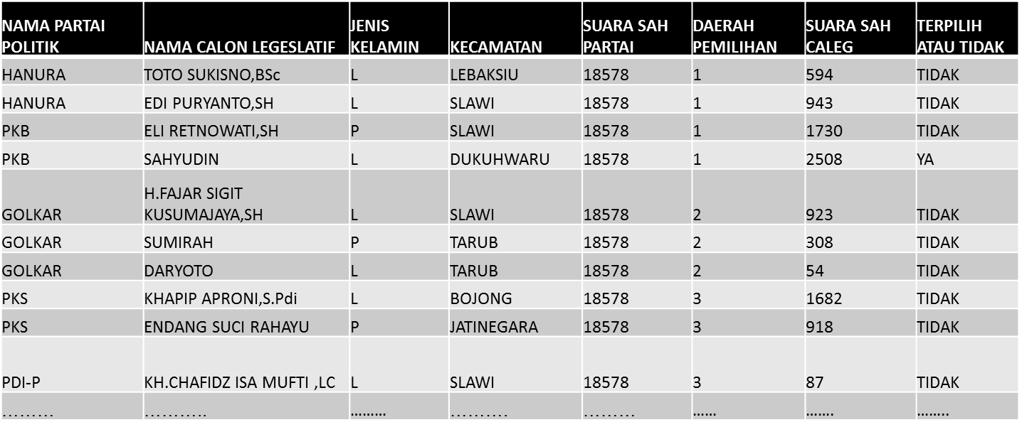
Contoh Data di Komisi Pemilihan Umum
Puluhan ribu data calon anggota legislatif di KPU
Apakah pernah kita ubah menjadi pengetahuan yang lebih bermanfaat? TIDAK!

Slide 30
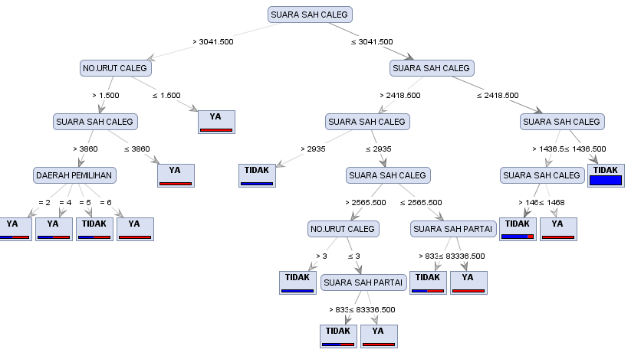
Prediksi Calon Legislatif DKI Jakarta

Slide 31
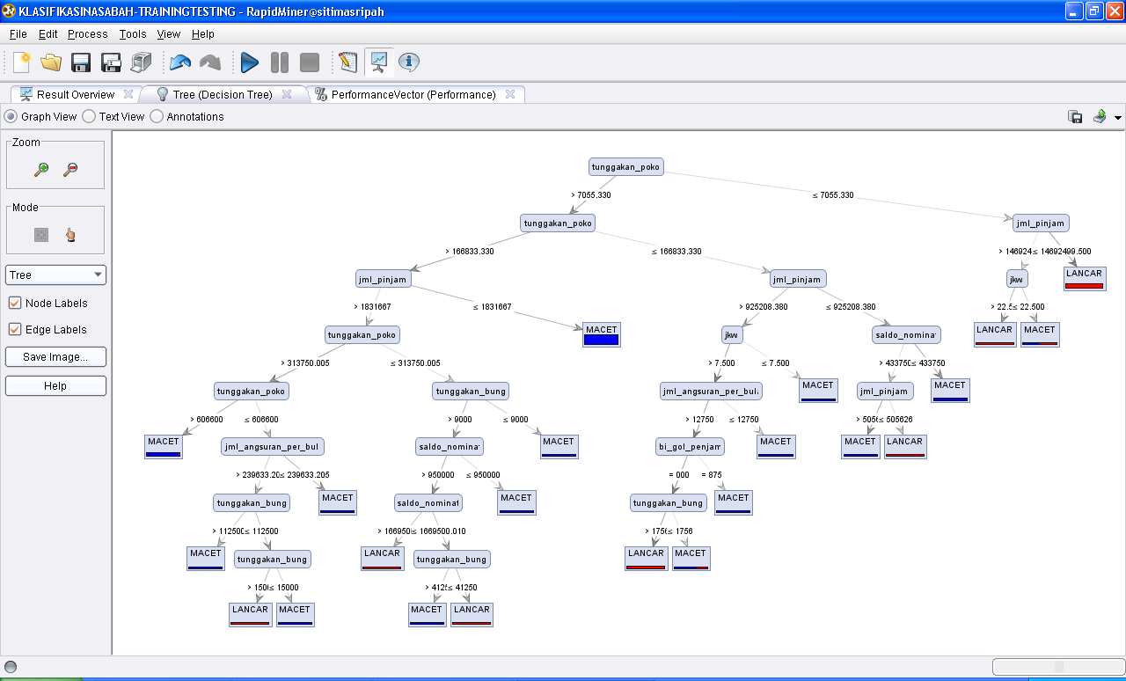
Penentuan Kelayakan Kredit

Slide 32
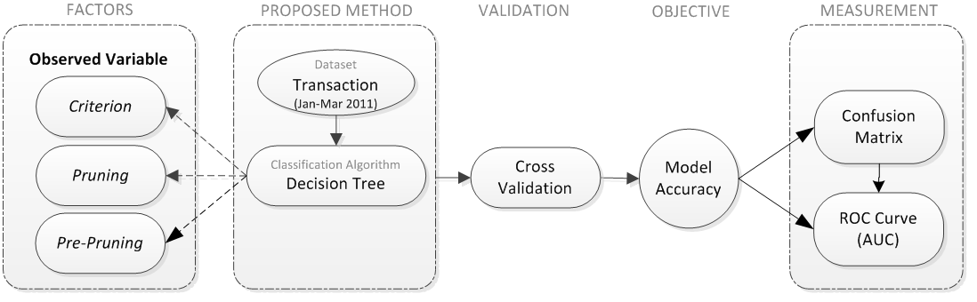
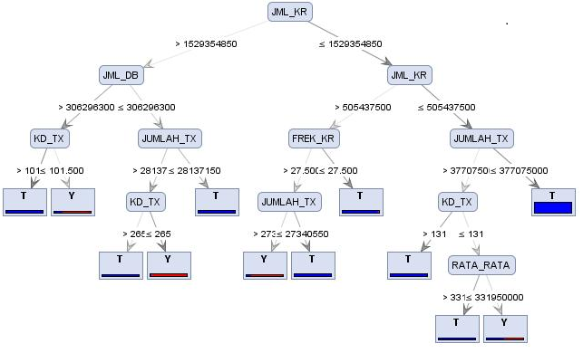
Deteksi Pencucian Uang

Slide 33
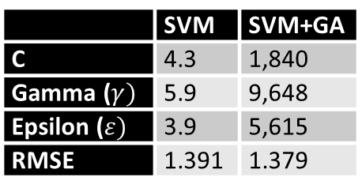
Prediksi Kebakaran Hutan
FFMC | DMC | DC | ISI | temp | RH | wind | rain | ln(area+1)
93.5 | 139.4 | 594.2 | 20.3 | 17.6 | 52 | 5.8 | 0 | 0
92.4 | 124.1 | 680.7 | 8.5 | 17.2 | 58 | 1.3 | 0 | 0
90.9 | 126.5 | 686.5 | 7 | 15.6 | 66 | 3.1 | 0 | 0
85.8 | 48.3 | 313.4 | 3.9 | 18 | 42 | 2.7 | 0 | 0.307485
91 | 129.5 | 692.6 | 7 | 21.7 | 38 | 2.2 | 0 | 0.357674
90.9 | 126.5 | 686.5 | 7 | 21.9 | 39 | 1.8 | 0 | 0.385262
95.5 | 99.9 | 513.3 | 13.2 | 23.3 | 31 | 4.5 | 0 | 0.438255
 | SVM | SVM+GA
C | 4.3 | 1,840
Gamma ($γ)$ | 5.9 | 9,648
Epsilon ($ε)$ | 3.9 | 5,615
RMSE | 1.391 | 1.379

Slide 34
Profiling dan Prediksi Koruptor
Aktivitas Penindakan
Prediksi dan klastering calon tersangka koruptor
Data
Pengetahuan
Asosiasi atribut tersangka koruptor
Data
Data
Data
Prediksi pencucian uang
Aktivitas Pencegahan
Estimasi jenis dan jumlah tahun hukuman

Slide 35
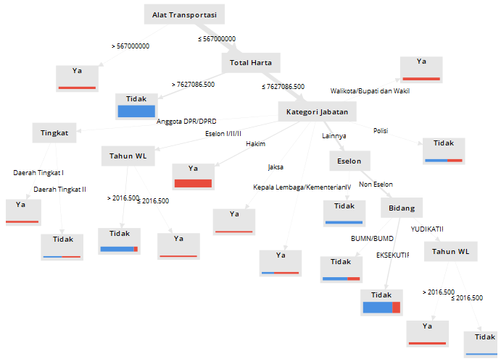
Pola Profil Tersangka Koruptor

Slide 36
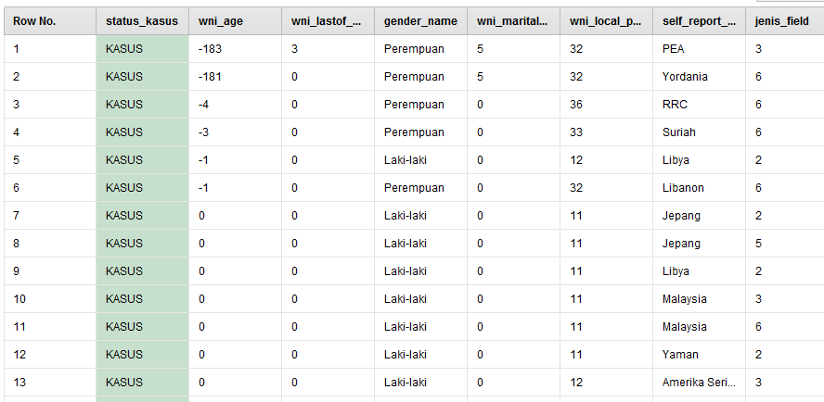
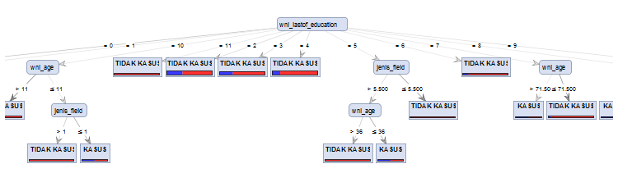
Profiling dan Deteksi Kasus TKI

Slide 37
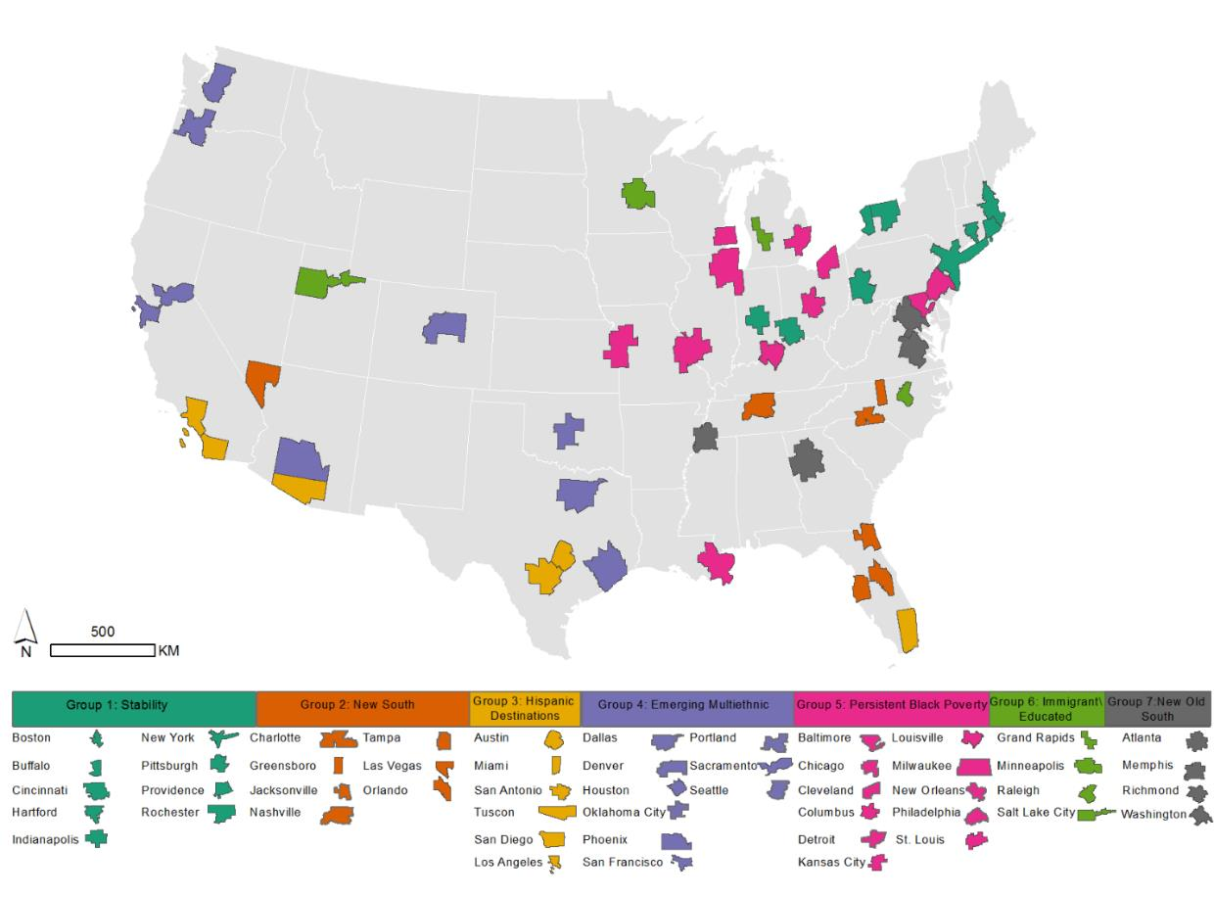
Klasterisasi Tingkat Kemiskinan

Slide 38
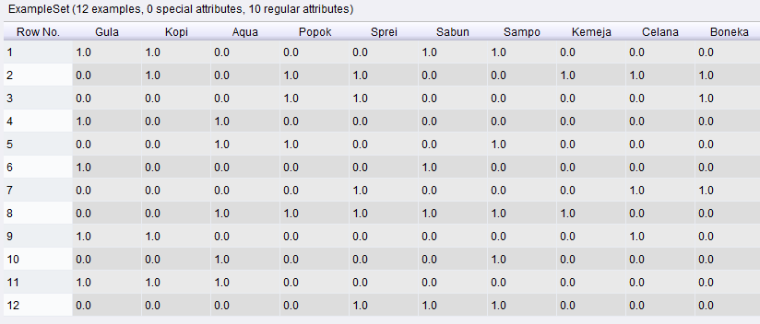
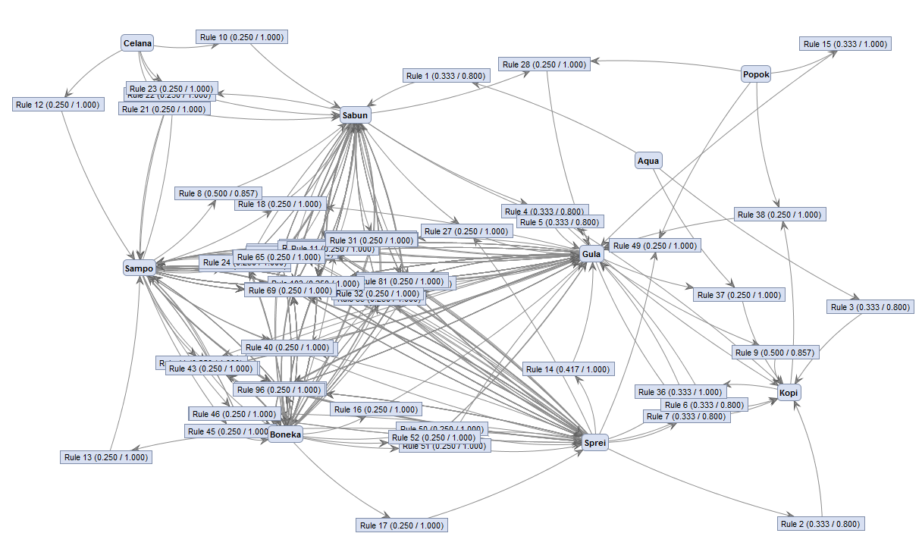
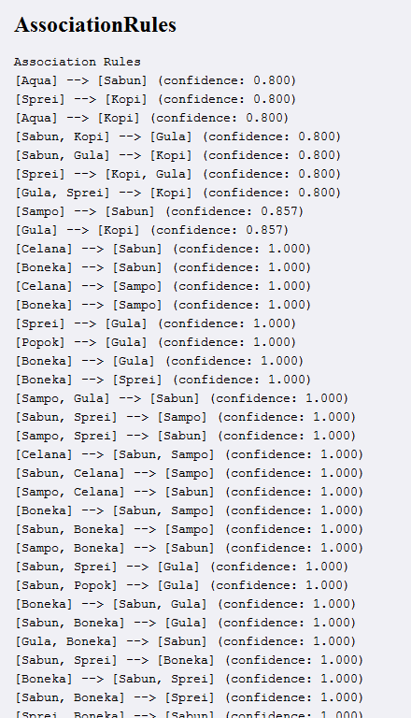
Pola Aturan Asosiasi dari Data Transaksi

Slide 39
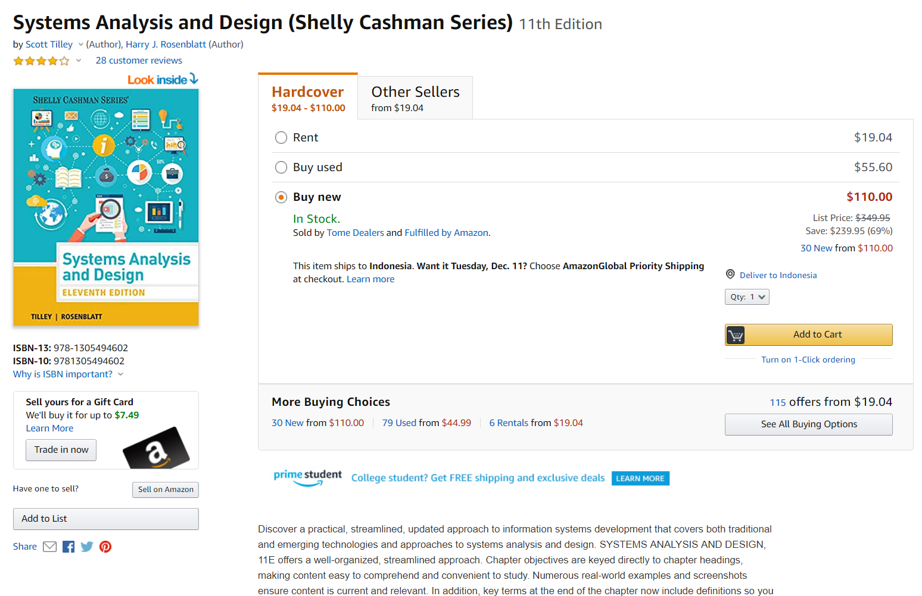

Pola Aturan Asosiasi di Amazon.com

Slide 40
From Stupid Apps to Smart Apps
Stupid Applications
Sistem Pencatatan Pemilu
Sistem Laporan Kekayaan Pejabat
Sistem Pencatatan Kredit
Smart Applications
Sistem Informasi Akademik
Sistem Prediksi Kelulusan Mahasiswa
Sistem Prediksi Hasil Pemilu
Sistem Prediksi Koruptor
Sistem Penentu Kelayakan Kredit

Slide 41
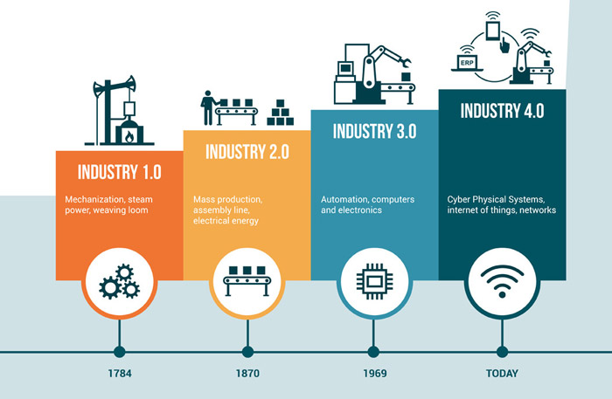
Revolusi Industri 4.0
EFISIENSI: Makin Cepat dan Biaya Makin Murah!

Slide 42


Perusahaan Pengolah Pengetahuan
Uber - the world’s largest taxi company, owns no vehicles
Google - world’s largest media/advertising company, creates no content
Alibaba - the most valuable retailer, has no inventory
Airbnb - the world’s largest accommodation provider, owns no real estate
Gojek - perusahaan angkutan umum, tanpa memiliki kendaraan

Slide 43
Data Mining Tasks and Roles in General
Increasing potential values to support business decisions
End User
Decision Making
Data Presentation
Business Analyst
Visualization Techniques
Data Mining
Information Discovery and Modeling
Data Scientist
Data Exploration
Statistical Summary, Metadata, and Description
Data Preprocessing, Data Integration, Data Warehouses
DBA/
DBE
Data Sources
Paper, Files, Web documents, Scientific experiments, Database Systems

Slide 44
Data Mining Tasks and Roles in Product Development
Menganalisis data untuk dijadikan pola pengetahuan (model/rule/formula/tree)
Pola pengetahuan (model/rule/formula/tree) dimasukkan ke dalam sistem (software)
Sistem (software) menjadi cerdas dan bermanfaat signifikan dalam meningkatkan value dan benefit dari perusahaan/organisasi
Dimana peran data scientist dalam perusahaan pengembang teknologi (startup business atau GAFAM)?
  Data Scientist? Software Engineer? Researcher? IT Infrastructure Engineer?

Slide 45




























Computing
research
Service
operation
It governance
How
COMPUTING
SOLUTION
WORKS?
BUAT produk aplikasi langganan musik?
JUALAN CD MUSIK GA LAKU?
DATA SCIENCE
Infrastructure &
Security
Product management
SOFTWARE ENGINEERING

Slide 46
Hubungan Data Mining dan Bidang Lain
Data Mining
Pattern Recognition
Statistics
Computing Algorithms
Database Technology
Machine Learning

Slide 47
Masalah-Masalah di Data Mining
Tremendous amount of data
  Algorithms must be highly scalable to handle such as tera-bytes of data
High-dimensionality of data
  Micro-array may have tens of thousands of dimensions
High complexity of data
  Data streams and sensor data
  Time-series data, temporal data, sequence data
  Structure data, graphs, social networks and multi-linked data
  Heterogeneous databases and legacy databases
  Spatial, spatiotemporal, multimedia, text and Web data
  Software programs, scientific simulations
New and sophisticated applications

Slide 48
Latihan
Jelaskan dengan kalimat sendiri apa yang dimaksud dengan data mining?
Sebutkan konsep alur proses data mining!

Slide 49
1.2 Peran Utama dan Metode Data Mining

Slide 50
Peran Utama Data Mining
1. Estimasi
2. Forecasting
3. Klasifikasi
4. Klastering
5. Asosiasi
Data Mining Roles
(Larose, 2005)

Slide 51
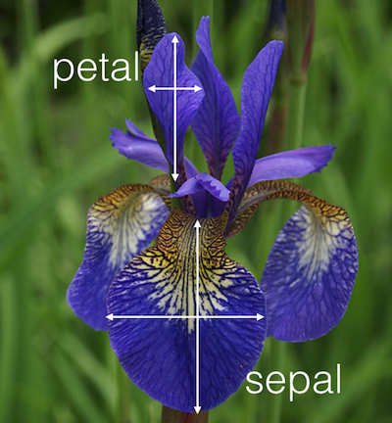
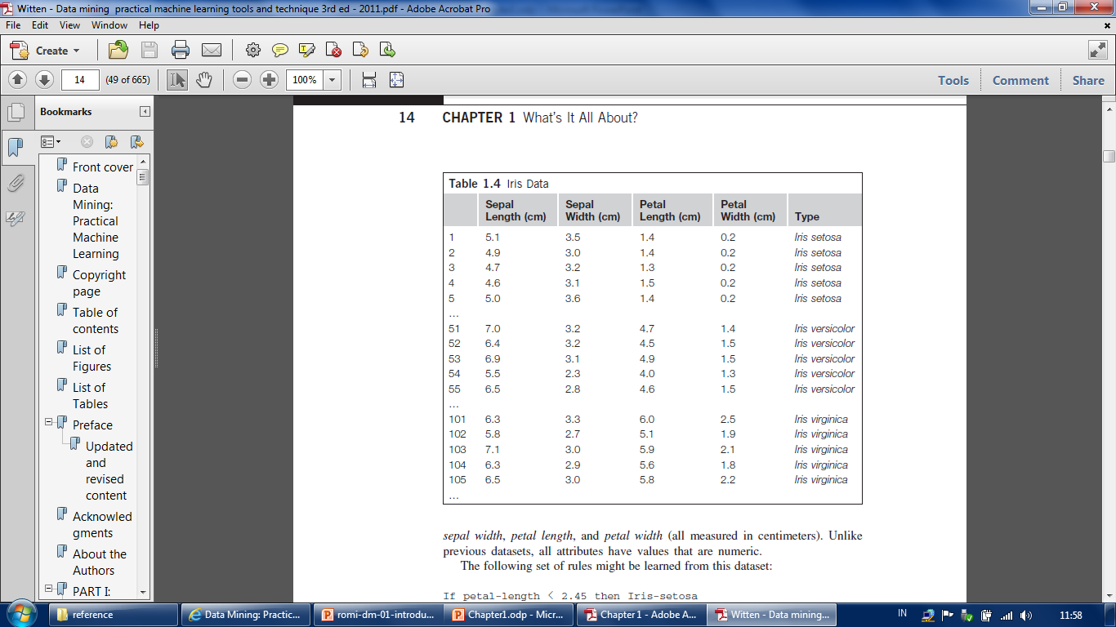
Dataset (Himpunan Data)
Attribute/Feature/Dimension
Class/Label/Target
Record/
Object/
Sample/
Tuple/
Data
Nominal
Numerik

Slide 52
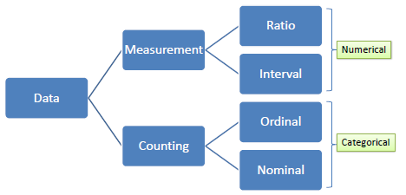
Tipe Data
(Kontinyu)
(Diskrit)

Slide 53
Tipe Data | Deskripsi | Contoh | Operasi
Ratio (Mutlak) | Data yang diperoleh dengan cara pengukuran, dimana jarak dua titik pada skala sudah diketahui Mempunyai titik nol yang absolut (*, /) | Umur Berat badan Tinggi badan Jumlah uang | geometric mean, harmonic mean, percent variation
Interval (Jarak) | Data yang diperoleh dengan cara pengukuran, dimana jarak dua titik pada skala sudah diketahui Tidak mempunyai titik nol yang absolut (+, - ) | Suhu 0°c-100°c, Umur 20-30 tahun | mean, standard deviation, Pearson's correlation, t and F tests
Ordinal (Peringkat) | Data yang diperoleh dengan cara kategorisasi atau klasifikasi Tetapi diantara data tersebut terdapat hubungan atau berurutan (<, >) | Tingkat kepuasan pelanggan (puas, sedang, tidak puas) | median, percentiles, rank correlation, run tests, sign tests
Nominal (Label) | Data yang diperoleh dengan cara kategorisasi atau klasifikasi Menunjukkan beberapa object yang berbeda (=, ≠) | Kode pos Jenis kelamin Nomer id karyawan Nama kota | mode, entropy, contingency correlation, χ² test

Slide 54
Peran Utama Data Mining
1. Estimasi
2. Forecasting
3. Klasifikasi
4. Klastering
5. Asosiasi
Data Mining Roles
(Larose, 2005)

Slide 55
1. Estimasi Waktu Pengiriman Pizza
Label
Customer | Jumlah Pesanan (P) | Jumlah Traffic Light (TL) | Jarak (J) | Waktu Tempuh (T)
1 | 3 | 3 | 3 | 16
2 | 1 | 7 | 4 | 20
3 | 2 | 4 | 6 | 18
4 | 4 | 6 | 8 | 36
...
1000 | 2 | 4 | 2 | 12
Pembelajaran dengan
Metode Estimasi (Regresi Linier)
Waktu Tempuh (T) = 0.48P + 0.23TL + 0.5J
Pengetahuan

Slide 56
Contoh: Estimasi Performansi CPU
Example: 209 different computer configurations
Linear regression function
    PRP = -55.9 + 0.0489 MYCT + 0.0153 MMIN + 0.0056 MMAX
    + 0.6410 CACH - 0.2700 CHMIN + 1.480 CHMAX
Cycle time (ns)
Main memory (Kb)
Cache (Kb)
Channels
Performance
MYCT
MMIN
MMAX
CACH
CHMIN
CHMAX
PRP
1
125
256
6000
256
16
128
198
2
29
8000
32000
32
8
32
269
…
208
480
512
8000
32
0
0
67
209
480
1000
4000
0
0
0
45

Slide 57
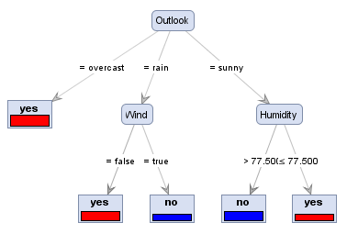
Output/Pola/Model/Knowledge
Formula/Function (Rumus atau Fungsi Regresi)
  WAKTU TEMPUH = 0.48 + 0.6 JARAK + 0.34 LAMPU + 0.2 PESANAN
Decision Tree (Pohon Keputusan)
Korelasi dan Asosiasi
Rule (Aturan)
  IF ips3=2.8 THEN lulustepatwaktu
Cluster (Klaster)

Slide 58
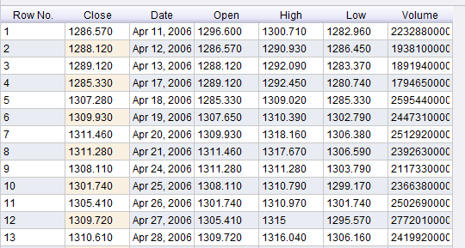
2. Forecasting Harga Saham
Label
Time Series
Dataset harga saham dalam bentuk time series (rentet waktu)
Pembelajaran dengan
Metode Forecasting (Neural Network)

Slide 59
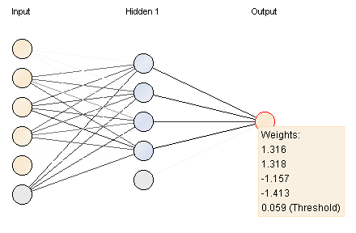
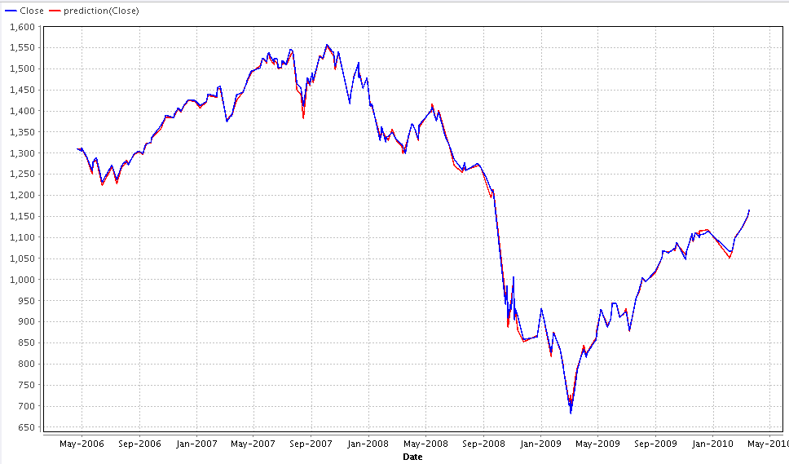
Pengetahuan berupa Rumus Neural Network
Prediction Plot

Slide 60
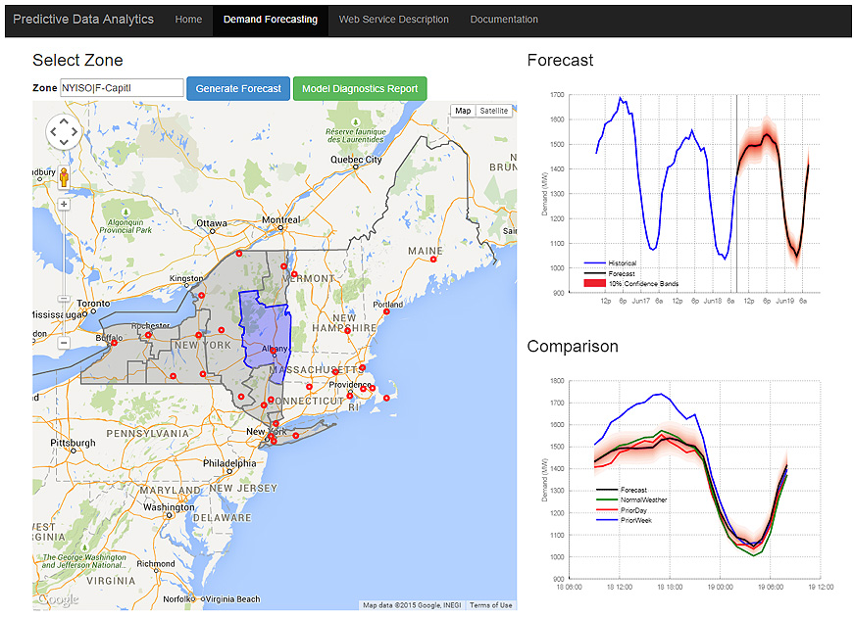
Forecasting Cuaca

Slide 61
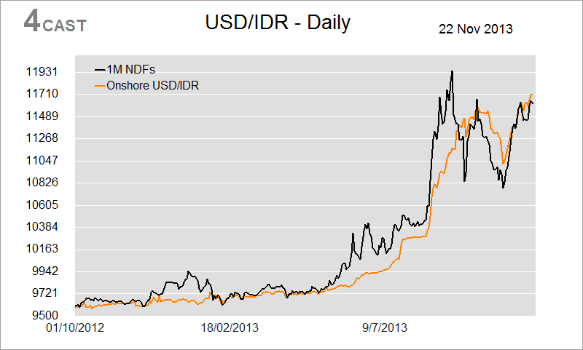
Exchange Rate Forecasting

Slide 62
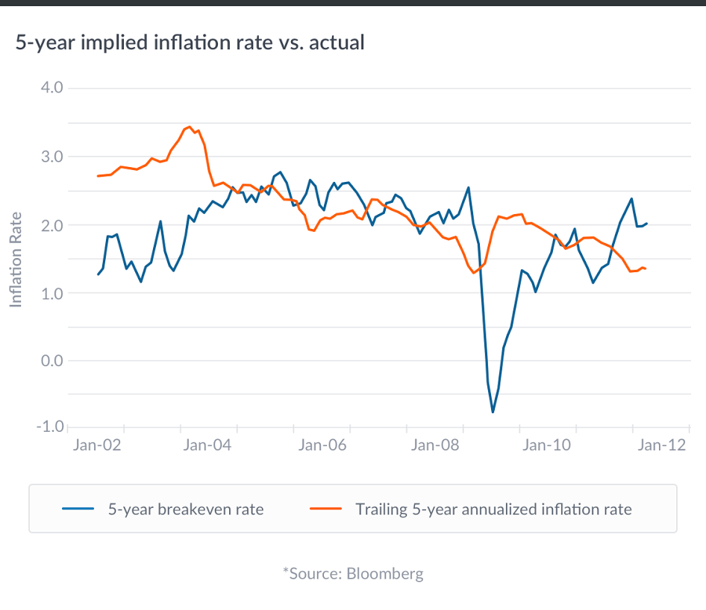
Inflation Rate Forecasting

Slide 63
3. Klasifikasi Kelulusan Mahasiswa
Label
NIM | Gender | Nilai UN | Asal Sekolah | IPS1 | IPS2 | IPS3 | IPS 4 | ... | Lulus Tepat Waktu
10001 | L | 28 | SMAN 2 | 3.3 | 3.6 | 2.89 | 2.9 |  | Ya
10002 | P | 27 | SMA DK | 4.0 | 3.2 | 3.8 | 3.7 |  | Tidak
10003 | P | 24 | SMAN 1 | 2.7 | 3.4 | 4.0 | 3.5 |  | Tidak
10004 | L | 26.4 | SMAN 3 | 3.2 | 2.7 | 3.6 | 3.4 |  | Ya
...
...
11000 | L | 23.4 | SMAN 5 | 3.3 | 2.8 | 3.1 | 3.2 |  | Ya
Pembelajaran dengan
Metode Klasifikasi (C4.5)

Slide 64
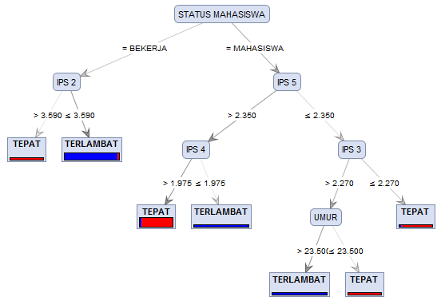
Pengetahuan Berupa Pohon Keputusan

Slide 65
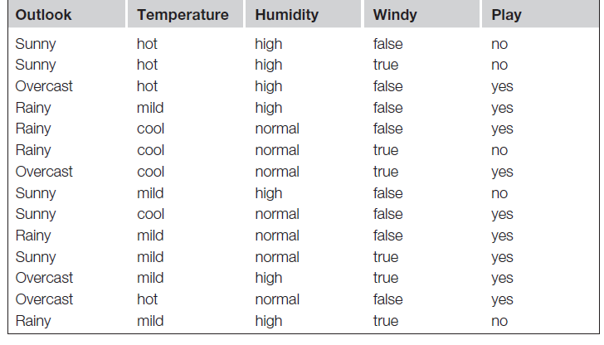
Contoh: Rekomendasi Main Golf
Input:
Output (Rules):
      If outlook = sunny and humidity = high then play = no
      If outlook = rainy and windy = true then play = no
      If outlook = overcast then play = yes
      If humidity = normal then play = yes
      If none of the above then play = yes

Slide 66
Contoh: Rekomendasi Main Golf
Output (Tree):

Slide 67
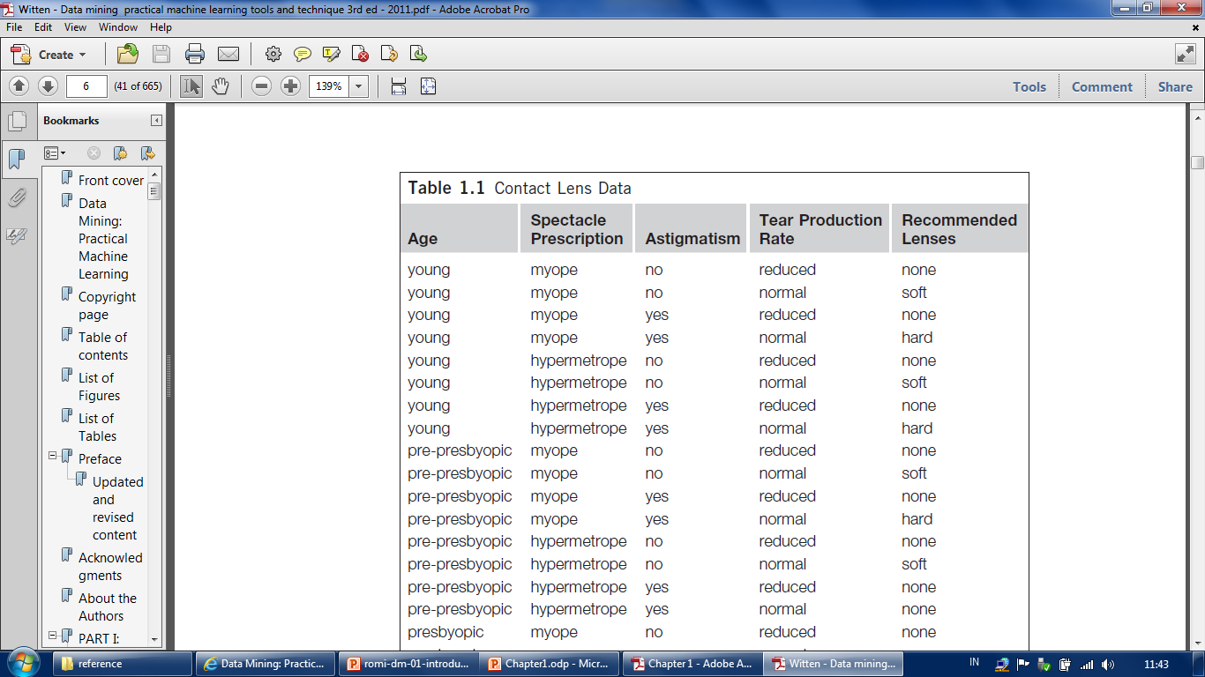
Contoh: Rekomendasi Contact Lens
Input:

Slide 68
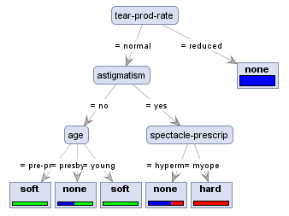
Contoh: Rekomendasi Contact Lens
Output/Model (Tree):

Slide 69
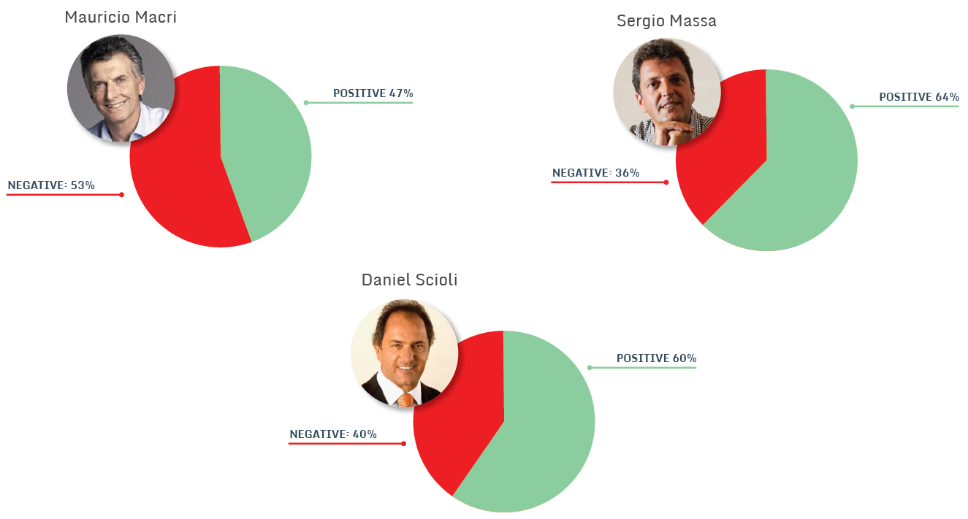
Klasifikasi Sentimen Analisis

Slide 70
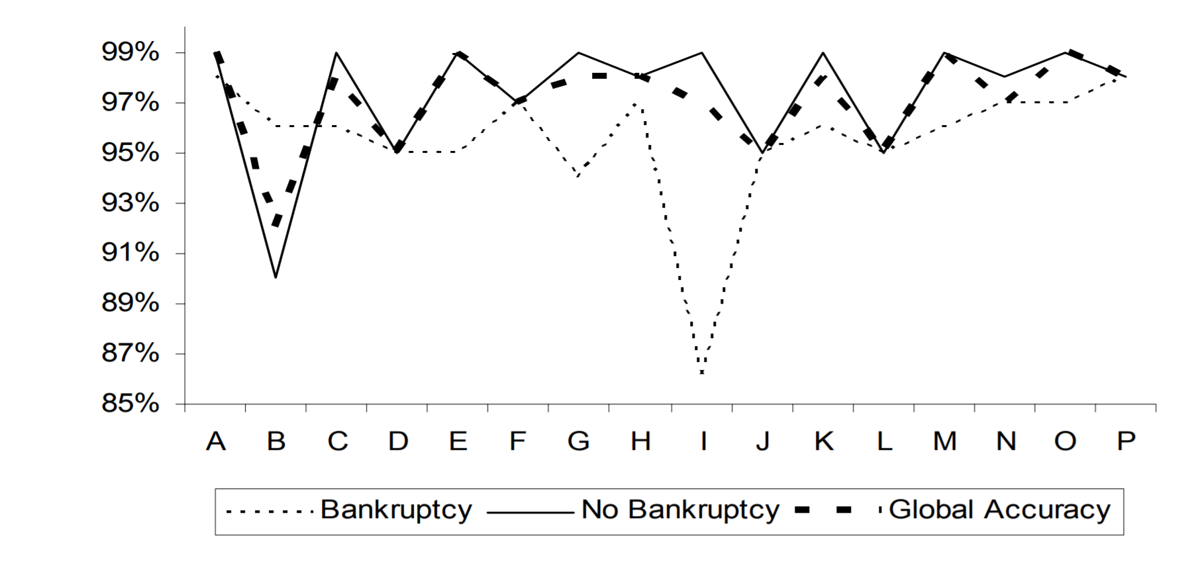
Bankruptcy Prediction

Slide 71
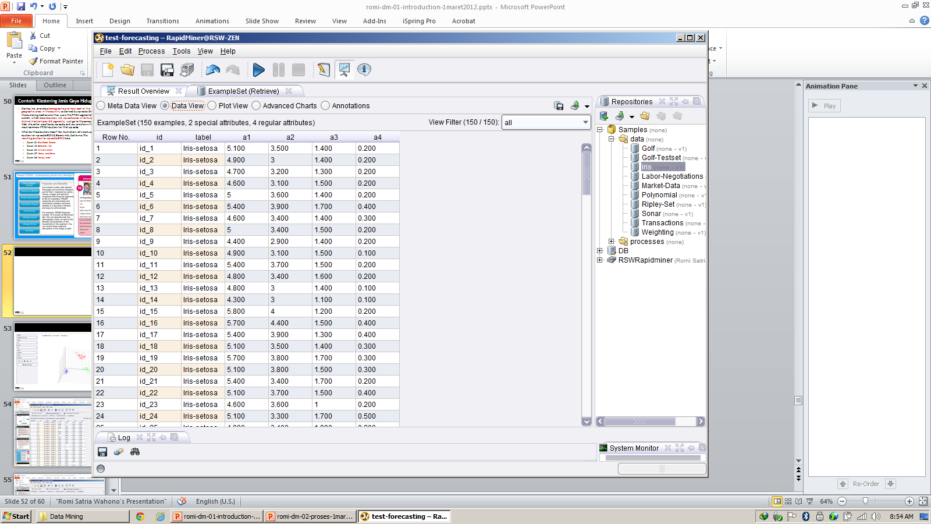
4. Klastering Bunga Iris
Dataset Tanpa Label
Pembelajaran dengan
Metode Klastering (K-Means)

Slide 72
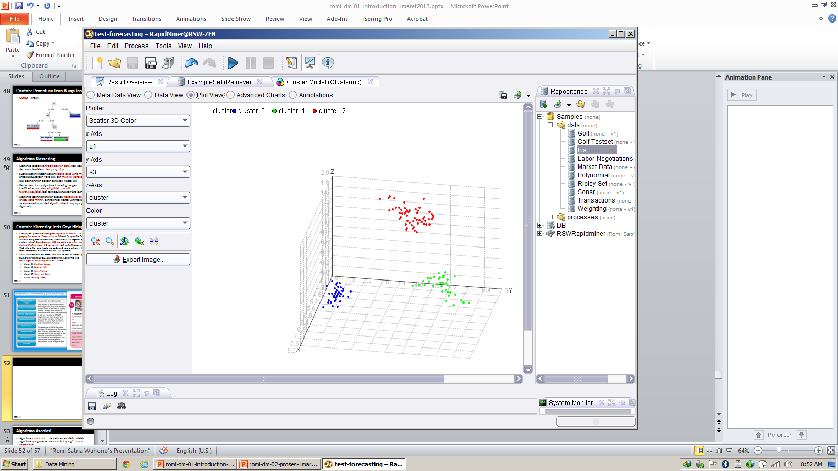
Pengetahuan (Model) Berupa Klaster

Slide 73
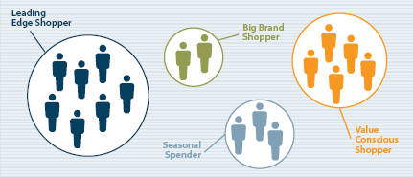
Klastering Jenis Pelanggan

Slide 74
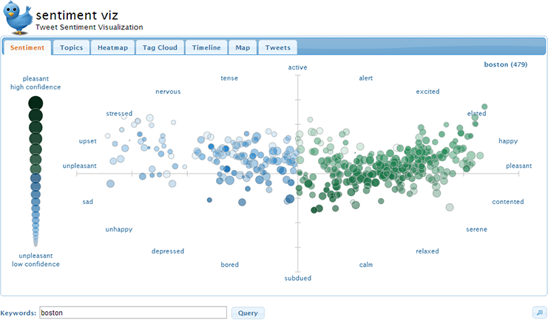
Klastering Sentimen Warga

Slide 75
Poverty Rate Clustering

Slide 76
5. Aturan Asosiasi Pembelian Barang
Pembelajaran dengan
Metode Asosiasi (FP-Growth)

Slide 77
Pengetahuan Berupa Aturan Asosiasi

Slide 78
Contoh Aturan Asosiasi
Algoritma association rule (aturan asosiasi) adalah algoritma yang menemukan atribut yang “muncul bersamaan”
Contoh, pada hari kamis malam, 1000 pelanggan telah melakukan belanja di supermaket ABC, dimana:
  200 orang membeli Sabun Mandi
  dari 200 orang yang membeli sabun mandi, 50 orangnya membeli Fanta
Jadi, association rule menjadi, “Jika membeli sabun mandi, maka membeli Fanta”, dengan nilai support = 200/1000 = 20% dan nilai confidence = 50/200 = 25%
Algoritma association rule diantaranya adalah: A priori algorithm, FP-Growth algorithm, GRI algorithm

Slide 79

Aturan Asosiasi di Amazon.com

Slide 80
Heating Oil Consumption
Korelasi antara jumlah konsumsi minyak pemanas dengan faktor-faktor di bawah:
  Insulation: Ketebalan insulasi rumah
  Temperatur: Suhu udara sekitar rumah
  Heating Oil: Jumlah konsumsi minyak pertahun perrumah
  Number of Occupant: Jumlah penghuni rumah
  Average Age: Rata-rata umur penghuni rumah
  Home Size: Ukuran rumah

Slide 81
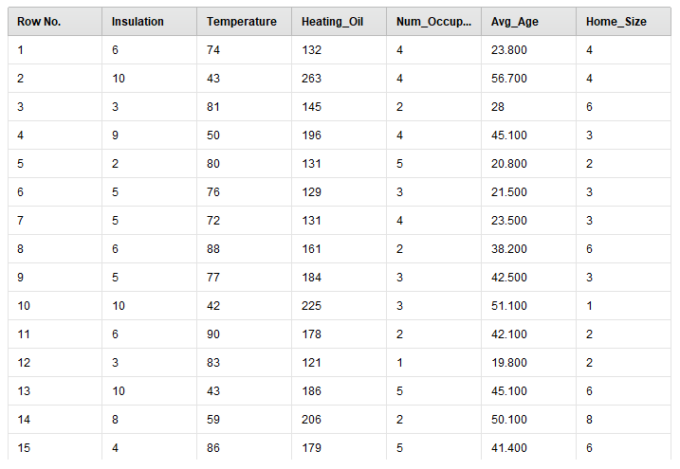

Slide 82



Slide 83
Korelasi 4 Variable terhadap Konsumsi Minyak
Jumlah Penghuni Rumah
Rata-Rata Umur
0.381
0.848
Konsumsi Minyak
Ketebalan Insulasi Rumah
0.736
Temperatur
-0.774

Slide 84
Insight Law (Data Mining Law 6)
Data mining amplifies perception in the
business domain
How does data mining produce insight? This law approaches the heart of data mining – why it must be a business process and not a technical one
  Business problems are solved by people, not by algorithms
The data miner and the business expert “see” the solution to a problem, that is the patterns in the domain that allow the business objective to be achieved
  Thus data mining is, or assists as part of, a perceptual process
  Data mining algorithms reveal patterns that are not normally visible to human perception
Within the data mining process, the human problem solver interprets the results of data mining algorithms and integrates them into their business understanding

Slide 85
Metode Data Mining
Estimation (Estimasi):
Linear Regression (LR), Neural Network (NN), Deep Learning (DL), Support Vector Machine (SVM), Generalized Linear Model (GLM), etc
Forecasting (Prediksi/Peramalan):
Linear Regression (LR), Neural Network (NN), Deep Learning (DL), Support Vector Machine (SVM), Generalized Linear Model (GLM), etc
Classification (Klasifikasi):
Decision Tree (CART, ID3, C4.5, Credal DT, Credal C4.5, Adaptative Credal C4.5), Naive Bayes (NB), K-Nearest Neighbor (kNN), Linear Discriminant Analysis (LDA), Logistic Regression (LogR), etc
Clustering (Klastering):
K-Means, K-Medoids, Self-Organizing Map (SOM), Fuzzy C-Means (FCM), etc
Association (Asosiasi):
FP-Growth, A Priori, Coefficient of Correlation, Chi Square, etc

Slide 86


Output/Pola/Model/Knowledge
Formula/Function (Rumus atau Fungsi Regresi)
  WAKTU TEMPUH = 0.48 + 0.6 JARAK + 0.34 LAMPU + 0.2 PESANAN
Decision Tree (Pohon Keputusan)
Tingkat Korelasi
Rule (Aturan)
  IF ips3=2.8 THEN lulustepatwaktu
Cluster (Klaster)

Slide 87
Kategorisasi Algoritma Data Mining
Supervised
Learning
Unsupervised
Learning
Semi-Supervised Learning
Association based Learning

Slide 88
1. Supervised Learning
Pembelajaran dengan guru, data set memiliki target/label/class
Sebagian besar algoritma data mining (estimation, prediction/forecasting, classification) adalah supervised learning
Algoritma melakukan proses belajar berdasarkan nilai dari variabel target yang terasosiasi dengan nilai dari variable prediktor

Slide 89
Dataset dengan Class
Attribute/Feature/Dimension
Class/Label/Target
Nominal
Numerik

Slide 90
2. Unsupervised Learning
Algoritma data mining mencari pola dari semua variable (atribut)
Variable (atribut) yang menjadi target/label/class tidak ditentukan (tidak ada)
Algoritma clustering adalah algoritma unsupervised learning

Slide 91
Dataset tanpa Class
Attribute/Feature/Dimension

Slide 92

3. Semi-Supervised Learning
Semi-supervised learning adalah metode data mining yang menggunakan data dengan label dan tidak berlabel sekaligus dalam proses pembelajarannya
Data yang memiliki kelas digunakan untuk membentuk model (pengetahuan), data tanpa label digunakan untuk membuat batasan antara kelas

Slide 93
Latihan
Sebutkan 5 peran utama data mining!
Jelaskan perbedaan estimasi dan forecasting!
Jelaskan perbedaan forecasting dan klasifikasi!
Jelaskan perbedaan klasifikasi dan klastering!
Jelaskan perbedaan klastering dan association!
Jelaskan perbedaan estimasi dan klasifikasi!
Jelaskan perbedaan estimasi dan klastering!
Jelaskan perbedaan supervised dan unsupervised learning!
Sebutkan tahapan utama proses data mining!

Slide 94
1.3 Sejarah dan Penerapan
Data Mining

Slide 95
Evolution of Sciences
Sebelum 1600: Empirical science
  Disebut sains kalau bentuknya kasat mata
1600-1950: Theoretical science
  Disebut sains kalau bisa dibuktikan secara matematis atau eksperimen
1950s-1990: Computational science
  Seluruh disiplin ilmu bergerak ke komputasi
  Lahirnya banyak model komputasi
1990-sekarang: Data science
  Kultur manusia menghasilkan data besar
  Kemampuan komputer untuk mengolah data besar
  Datangnya data mining sebagai arus utama sains
(Jim Gray and Alex Szalay, The World Wide Telescope: An Archetype for Online Science, Communication of ACM, 45(11): 50-54, Nov. 2002)

Slide 96




Slide 97
Revolusi Industri 4.0

Slide 98



Slide 99

Business
Knowledge
Methods
Technology

Slide 100
Business Goals Law (Data Mining Law 1)
Business objectives are the origin of every data mining solution
This defines the field of data mining: data mining is concerned with solving business problems and achieving business goals
Data mining is not primarily a technology; it is a process, which has one or more business objectives at its heart
Without a business objective, there is no data mining
The maxim: “Data Mining is a Business Process”

Slide 101

Business Knowledge Law (Data Mining Law 2)
Business knowledge is central to every step of the data mining process
A naive reading of CRISP-DM would see business knowledge used at the start of the process in defining goals, and at the end of the process in guiding deployment of results
This would be to miss a key property of the data mining process, that business knowledge has a central role in every step

Slide 102
Private and Commercial Sector
Marketing: product recommendation, market basket analysis, product targeting, customer retention
Finance: investment support, portfolio management, price forecasting
Banking and Insurance: credit and policy approval, money laundry detection
Security: fraud detection, access control, intrusion detection, virus detection
Manufacturing: process modeling, quality control, resource allocation
Web and Internet: smart search engines, web marketing
Software Engineering: effort estimation, fault prediction
Telecommunication: network monitoring, customer churn prediction, user behavior analysis

Slide 103

Use Case: Product Recommendation
Cluster - 2
Cluster - 3
Cluster - 1

Slide 104


Use Case: Software Fault Prediction
The cost of capturing and correcting defects is expensive
  $14,102 per defect in post-release phase (Boehm & Basili 2008)
  $60 billion per year (NIST 2002)
Industrial methods of manual software reviews activities can find only 60% of defects
(Shull et al. 2002)
The probability of detection of software fault prediction models is higher (71%) than software reviews (60%)

Slide 105
Public and Government Sector
Finance: exchange rate forecasting, sentiment analysis
Taxation: adaptive monitoring, fraud detection
Medicine and Healt Care: hypothesis discovery, disease prediction and classification, medical diagnosis
Education: student allocation, resource forecasting
Insurance: worker’s compensation analysis
Security: bomb, iceberg detection
Transportation: simulation and analysis, load estimation
Law: legal patent analysis, law and rule analysis
Politic: election prediction

Slide 106
Contoh Penerapan Data Mining
Penentuan kelayakan kredit pemilihan rumah di bank
Penentuan pasokan listrik PLN untuk wilayah Jakarta
Prediksi profile tersangka koruptor dari data pengadilan
Perkiraan harga saham dan tingkat inflasi
Analisis pola belanja pelanggan
Memisahkan minyak mentah dan gas alam
Penentuan pola pelanggan yang loyal pada perusahaan operator telepon
Deteksi pencucian uang dari transaksi perbankan
Deteksi serangan (intrusion) pada suatu jaringan

Slide 107
Data Mining Society
1989 IJCAI Workshop on Knowledge Discovery in Databases
  Knowledge Discovery in Databases (G. Piatetsky-Shapiro and W. Frawley, 1991)
1991-1994 Workshops on Knowledge Discovery in Databases
  Advances in Knowledge Discovery and Data Mining (U. Fayyad, G. Piatetsky-Shapiro, P. Smyth, and R. Uthurusamy, 1996)
1995-1998 International Conferences on Knowledge Discovery in Databases and Data Mining (KDD’95-98)
  Journal of Data Mining and Knowledge Discovery (1997)
ACM SIGKDD conferences since 1998 and SIGKDD Explorations
More conferences on data mining
  PAKDD (1997), PKDD (1997), SIAM-Data Mining (2001), (IEEE) ICDM (2001), WSDM (2008), etc.
ACM Transactions on KDD (2007)

Slide 108
Conferences dan Journals Data Mining
Conferences
ACM SIGKDD Int. Conf. on Knowledge Discovery in Databases and Data Mining (KDD)
SIAM Data Mining Conf. (SDM)
(IEEE) Int. Conf. on Data Mining (ICDM)
European Conf. on Machine Learning and Principles and practices of Knowledge Discovery and Data Mining (ECML-PKDD)
Pacific-Asia Conf. on Knowledge Discovery and Data Mining (PAKDD)
Int. Conf. on Web Search and Data Mining (WSDM)
Journals
ACM Transactions on Knowledge Discovery from Data (TKDD)
ACM Transactions on Information Systems (TOIS)
IEEE Transactions on Knowledge and Data Engineering
Springer Data Mining and Knowledge Discovery
International Journal of Business Intelligence and Data Mining (IJBIDM)

Slide 109
2. Proses Data Mining
2.1 Proses dan Tools Data Mining
2.2 Penerapan Proses Data Mining
2.3 Evaluasi Model Data Mining
2.4 Proses Data Mining berbasis CRISP-DM

Slide 110
2.1 Proses dan Tools Data Mining

Slide 111
Proses Data Mining
1. Himpunan Data
(Pahami dan Persiapkan Data)
2. Metode Data Mining
(Pilih Metode
Sesuai Karakter Data)
3. Pengetahuan
(Pahami Model dan Pengetahuan yg Sesuai )
4. Evaluation
(Analisis Model dan Kinerja Metode)
DATA PREPROCESSING
Data Cleaning
Data Integration
Data Reduction
Data Transformation
MODELING
Estimation
Prediction
Classification
Clustering
Association
MODEL
Formula
Tree
Cluster
Rule
Correlation
KINERJA
Akurasi
Tingkat Error
Jumlah Cluster
MODEL
Atribute/Faktor
Korelasi
Bobot

Slide 112
1. Himpunan Data (Dataset)
Atribut adalah faktor atau parameter yang menyebabkan class/label/target terjadi
Jenis dataset ada dua: Private dan Public
Private Dataset: data set dapat diambil dari organisasi yang kita jadikan obyek penelitian
  Bank, Rumah Sakit, Industri, Pabrik, Perusahaan Jasa, etc
Public Dataset: data set dapat diambil dari repositori pubik yang disepakati oleh para peneliti data mining
  UCI Repository (http://www.ics.uci.edu/~mlearn/MLRepository.html)
  ACM KDD Cup (http://www.sigkdd.org/kddcup/)
  PredictionIO (http://docs.prediction.io/datacollection/sample/)
Trend penelitian data mining saat ini adalah menguji metode yang dikembangkan oleh peneliti dengan public dataset, sehingga penelitian dapat bersifat: comparable, repeatable dan verifiable

Slide 113

Public Data Set (UCI Repository)

Slide 114
Dataset (Himpunan Data)
Attribute/Feature/Dimension
Class/Label/Target
Record/
Object/
Sample/
Tuple/
Data
Nominal
Numerik

Slide 115
2. Metode Data Mining
Estimation (Estimasi):
Linear Regression (LR), Neural Network (NN), Deep Learning (DL), Support Vector Machine (SVM), Generalized Linear Model (GLM), etc
Forecasting (Prediksi/Peramalan):
Linear Regression (LR), Neural Network (NN), Deep Learning (DL), Support Vector Machine (SVM), Generalized Linear Model (GLM), etc
Classification (Klasifikasi):
Decision Tree (CART, ID3, C4.5, Credal DT, Credal C4.5, Adaptative Credal C4.5), Naive Bayes (NB), K-Nearest Neighbor (kNN), Linear Discriminant Analysis (LDA), Logistic Regression (LogR), etc
Clustering (Klastering):
K-Means, K-Medoids, Self-Organizing Map (SOM), Fuzzy C-Means (FCM), etc
Association (Asosiasi):
FP-Growth, A Priori, Coefficient of Correlation, Chi Square, etc

Slide 116
3. Pengetahuan (Pola/Model)
Formula/Function (Rumus atau Fungsi Regresi)
  WAKTU TEMPUH = 0.48 + 0.6 JARAK + 0.34 LAMPU + 0.2 PESANAN
Decision Tree (Pohon Keputusan)
Tingkat Korelasi
Rule (Aturan)
  IF ips3=2.8 THEN lulustepatwaktu
Cluster (Klaster)

Slide 117
4. Evaluasi (Akurasi, Error, etc)
Estimation:
Error: Root Mean Square Error (RMSE), MSE, MAPE, etc
Prediction/Forecasting (Prediksi/Peramalan):
Error: Root Mean Square Error (RMSE) , MSE, MAPE, etc
Classification:
Confusion Matrix: Accuracy
ROC Curve: Area Under Curve (AUC)
Clustering:
Internal Evaluation: Davies–Bouldin index, Dunn index,
External Evaluation: Rand measure, F-measure, Jaccard index,
Fowlkes–Mallows index, Confusion matrix
Association:
Lift Charts: Lift Ratio
Precision and Recall (F-measure)

Slide 118
Kriteria Evaluasi dan Validasi Model
Akurasi
  Ukuran dari seberapa baik model mengkorelasikan antara hasil dengan atribut dalam data yang telah disediakan
  Terdapat berbagai model akurasi, tetapi semua model akurasi tergantung pada data yang digunakan
Kehandalan
  Ukuran di mana model data mining diterapkan pada dataset yang berbeda
  Model data mining dapat diandalkan jika menghasilkan pola umum yang sama terlepas dari data testing yang disediakan
Kegunaan
  Mencakup berbagai metrik yang mengukur apakah model tersebut memberikan informasi yang berguna
Keseimbangan diantaranya ketiganya diperlukan karena belum tentu model yang akurat adalah handal, dan yang handal atau akurat belum tentu berguna

Slide 119

Magic Quadrant for Data Science Platform (Gartner, 2017)

Slide 120

Magic Quadrant for Data Science Platform (Gartner, 2018)

Slide 121

KNIME
KNIME (Konstanz Information Miner) adalah platform data mining untuk analisis, pelaporan, dan integrasi data yang termasuk perangkat lunak bebas dan sumber terbuka
KNIME mulai dikembangkan tahun 2004 oleh tim pengembang perangkat lunak dari Universitas Konstanz, yang dipimpin oleh Michael Berthold, yang awalnya digunakan untuk penelitian di industri farmasi
Mulai banyak digunakan orang sejak tahun 2006, dan setelah itu berkembang pesat sehingga tahun 2017 masuk ke Magic Quadrant for Data Science Platform (Gartner Group)

Slide 122


KNIME

Slide 123



Rapidminer
Pengembangan dimulai pada 2001 oleh Ralf Klinkenberg, Ingo Mierswa, dan Simon Fischer di Artificial Intelligence Unit dari University of Dortmund, ditulis dalam bahasa Java
Open source berlisensi AGPL (GNU Affero General Public License) versi 3
Meraih penghargaan sebagai software data mining dan data analytics terbaik di berbagai lembaga kajian, termasuk IDC, Gartner, KDnuggets, dsb

Slide 124


Rapidminer

Slide 125
Role Atribut Pada Rapidminer
Atribut: karakteristik atau fitur dari data yang menggambarkan sebuah proses atau situasi
  ID, atribut biasa
Atribut target: atribut yang menjadi tujuan untuk diisi oleh proses data mining
  Label, cluster, weight

Slide 126
Tipe Nilai Atribut pada Rapidminer
nominal: nilai secara kategori
binominal: nominal dua nilai
polynominal: nominal lebih dari dua nilai
numeric: nilai numerik secara umum
integer: bilangan bulat
real: bilangan nyata
text: teks bebas tanpa struktur
date_time: tanggal dan waktu
date: hanya tanggal
time: hanya waktu

Slide 127

Perspektif dan View
Perspektif Selamat Datang (Welcome perspective)
Perspektif Desain
(Design perspective)
Perspektif Hasil
(Result perspective)

Slide 128


Perspektif Desain
Perspektif dimana semua proses dibuat dan dikelola
Pindah ke Perspektif Desain dengan Klik:

Slide 129

View Operator
Process Control
Untuk mengontrol aliran proses,
seperti loop atau conditional branch
Utility
Untuk mengelompokkan subprocess,
juga macro dan logger
Repository Access
Untuk membaca dan menulis repositori
Import
Untuk membaca data dari berbagai
format eksternal
Export
Untuk menulis data ke berbagai format eksternal
Data Transformation
Untuk transformasi data dan metadata
Modelling
Untuk proses data mining seperti klasifikasi, regresi, clustering, asosiasi, dll
Evaluation
Untuk mengukur kualitas dan perfomansi dari model

Slide 130


View Proses

Slide 131


Operator dan Proses
Proses data mining pada dasarnya adalah proses analisis yang berisi alur kerja dari komponen data mining
Komponen dari proses ini disebut operator, yang memiliki:
  Input
  Output
  Aksi yang dilakukan
  Parameter yang diperlukan
Sebuah operator bisa disambungkan melalui port masukan (kiri) dan port keluaran (kanan)
Indikator status dari operator:
  Lampu status: merah (tak tersambung), kuning (lengkap tetapi belum dijalankan), hijau (sudah behasil dijalankan)
  Segitiga warning: bila ada pesan status
  Breakpoint: bila ada breakpoint sebelum/sesudahnya
  Comment: bila ada komentar

Slide 132


View Parameter
Operator kadang memerlukan parameter untuk bisa berfungsi
Setelah operator dipilih di view Proses, parameternya ditampilkan di view ini

Slide 133


View Help dan View Comment
View Help menampilkan deskripsi dari operator
View Comment menampilkan komentar yang dapat diedit terhadap operator

Slide 134
Mendesain Proses
Kumpulan dan rangkaian fungsi-fungsi (operator) yang bisa disusun secara visual (visual programming)

Slide 135

Menjalankan Proses
Proses dapat dijalankan dengan:
  Menekan tombol Play
  Memilih menu Process → Run
  Menekan kunci F11

Slide 136

Melihat Hasil

Slide 137



View Problems dan View Log

Slide 138




Instalasi dan Registrasi Lisensi Rapidminer
Instal Rapidminer versi 9
Registrasi account di rapidminer.com dan dapatkan lisensi Educational Program untuk mengolah data tanpa batasan record

Slide 139



Slide 140
2.2 Penerapan Proses Data Mining

Slide 141
Proses Data Mining
1. Himpunan Data
(Pahami dan Persiapkan Data)
2. Metode Data Mining
(Pilih Metode
Sesuai Karakter Data)
3. Pengetahuan
(Pahami Model dan Pengetahuan yg Sesuai )
4. Evaluation
(Analisis Model dan Kinerja Metode)
DATA PREPROCESSING
Data Cleaning
Data Integration
Data Reduction
Data Transformation
MODELING
Estimation
Prediction
Classification
Clustering
Association
MODEL
Formula
Tree
Cluster
Rule
Correlation
KINERJA
Akurasi
Tingkat Error
Jumlah Cluster
MODEL
Atribute/Faktor
Korelasi
Bobot

Slide 142
Latihan: Rekomendasi Main Golf
Lakukan training pada data golf (ambil dari repositories rapidminer) dengan menggunakan algoritma decision tree
Tampilkan himpunan data (dataset) dan pengetahuan (model tree) yang terbentuk

Slide 143



Slide 144


Slide 145


Slide 146


Slide 147


Slide 148


Slide 149


Slide 150


Slide 151


Slide 152


Latihan: Penentuan Jenis Bunga Iris
Lakukan training pada data Bunga Iris (ambil dari repositories rapidminer) dengan menggunakan algoritma decision tree
Tampilkan himpunan data (dataset) dan pengetahuan (model tree) yang terbentuk

Slide 153
Latihan: Klastering Jenis Bunga Iris
Lakukan training pada data Bunga Iris (ambil dari repositories rapidminer) dengan algoritma k-Means
Tampilkan himpunan data (dataset) dan pengetahuan (model tree) yang terbentuk
Tampilkan grafik dari cluster yang terbentuk

Slide 154

Latihan: Penentuan Mine/Rock
Lakukan training pada data Sonar (ambil dari repositories rapidminer) dengan menggunakan algoritma decision tree (C4.5)
Tampilkan himpunan data (dataset) dan pengetahuan (model tree) yang terbentuk

Slide 155

Latihan: Rekomendasi Contact Lenses
Lakukan training pada data Contact Lenses (contact-lenses.xls) dengan menggunakan algoritma decision tree
Gunakan operator Read Excel (on the fly) atau langsung menggunakan fitur Import Data (persistent)
Tampilkan himpunan data (dataset) dan pengetahuan (model tree) yang terbentuk

Slide 156

Read Excel Operator

Slide 157

Import Data Function

Slide 158

Latihan: Estimasi Performance CPU
Lakukan training pada data CPU (cpu.xls) dengan menggunakan algoritma linear regression
Lakukan pengujian terhadap data baru (cpu-testing.xls), untuk model yang dihasilkan dari tahapan 1. Data baru berisi 10 setting konfigurasi, yang belum diketahui berapa performancenya
Amati hasil estimasi performance dari 10 setting konfigurasi di atas

Slide 159


Estimasi Performace cpu-testing.xls
cpu.xls
Performance CPU = 0.038 * MYCT
+ 0.017 * MMIN
+ 0.004 * MMAX
+ 0.603 * CACH
+ 1.291 * CHMIN
+ 0.906 * CHMAX
- 43.975
cpu-testing.xls

Slide 160
Latihan: Prediksi Elektabilitas Caleg
Lakukan training pada data pemilu (datapemilukpu.xls) dengan algoritma yang tepat
Data bisa ditarik dari Import Data atau operator Read Excel
Tampilkan himpunan data (dataset) dan pengetahuan (pola/model) yang terbentuk
Gunakan model yang dihasilkan untuk memprediksi datapemilukpu-testing.xls

Slide 161

Proses Prediksi Elektabilitas Caleg

Slide 162
Latihan: Estimasi Konsumsi Minyak
Lakukan training pada data konsumsi minyak (HeatingOil.csv)
  Dataset jumlah konsumsi minyak untuk alat pemanas ruangan di rumah pertahun perrumah
  Atribut:
    Insulation: Ketebalan insulasi rumah
    Temperatur: Suhu udara sekitar rumah
    Heating Oil: Jumlah konsumsi minyak pertahun perrumah
    Number of Occupant: Jumlah penghuni rumah
    Average Age: Rata-rata umur penghuni rumah
    Home Size: Ukuran rumah
Gunakan operator Set Role untuk memilih Label (Heating Oil), tidak langsung dipilih pada saat Import Data
Pilih metode yang tepat supaya menghasilkan model
Apply model yang dihasilkan ke data pelanggan baru di file HeatingOil-Scoring.csv, supaya kita bisa mengestimasi berapa kebutuhan konsumsi minyak mereka, untuk mengatur stok penjualan minyak

Slide 163

Proses Estimasi Konsumsi Minyak
Heating Oil = 3.323 * Insulation - 0.869 * Temperature + 1.968 * Avg_Age
+ 3.173 * Home_Size + 134.511

Slide 164
Latihan: Matrix Correlation Konsumsi Minyak
Lakukan training pada data konsumsi minyak (HeatingOil.csv)
  Dataset jumlah konsumsi minyak untuk alat pemanas ruangan di rumah pertahun perrumah
  Atribut:
    Insulation: Ketebalan insulasi rumah
    Temperatur: Suhu udara sekitar rumah
    Heating Oil: Jumlah konsumsi minyak pertahun perrumah
    Number of Occupant: Jumlah penghuni rumah
    Average Age: Rata-rata umur penghuni rumah
    Home Size: Ukuran rumah
Tujuannya ingin mendapatkan informasi tentang atribut apa saja yang paling berpengaruh pada konsumsi minyak

Slide 165



Slide 166
Tingkat Korelasi 4 Atribut terhadap Konsumsi Minyak
Jumlah Penghuni Rumah
Rata-Rata Umur
0.381
0.848
Konsumsi Minyak
Ketebalan Insulasi Rumah
0.736
Temperatur
-0.774

Slide 167

Latihan: Aturan Asosiasi Data Transaksi
Lakukan training pada data transaksi (transaksi.xlsx)
Pilih metode yang tepat supaya menghasilkan pola

Slide 168


Slide 169
Latihan: Klasifikasi Data Kelulusan Mahasiswa
Lakukan training pada data kelulusan mahasiswa (datakelulusanmahasiswa.xls)
Gunakan operator Split Data untuk memecah data secara otomatis menjadi dua dengan perbandingan 0.9:0.1, di mana 0.9 untuk training dan 0.1 untuk testing
Pilih metode yang tepat supaya menghasilkan pola yang bisa menguji data testing 10%

Slide 170


Slide 171
Latihan: Forecasting Harga Saham
Lakukan training pada data Harga Saham (hargasaham-training.xls) dengan menggunakan algoritma yang tepat
Tampilkan himpunan data (dataset) dan pengetahuan (model regresi) yang terbentuk
Lakukan pengujian terhadap data baru (hargasaham-testing.xls), untuk model yang dihasilkan dari tahapan 1
Lakukan visualisasi berupa grafik dari data yang terbentuk dengan menggunakan Line atau Spline

Slide 172


Slide 173


Slide 174


Latihan: Forecasting Harga Saham (Univariat)

Slide 175
Parameter dari Windowing
Window size: Determines how many “attributes” are created for the cross-sectional data
  Each row of the original time series within the window width will become a new attribute
  We choose w = 6
Step size: Determines how to advance the window
  Let us use s = 1
Horizon: Determines how far out to make the forecast
  If the window size is 6 and the horizon is 1, then the seventh row of the original time series becomes the first sample for the “label” variable
  Let us use h = 1

Slide 176
Latihan
Lakukan training dengan menggunakan linear regression pada dataset hargasaham-training-uni.xls
Gunakan Split Data untuk memisahkan dataset di atas, 90% training dan 10% untuk testing
Harus dilakukan proses Windowing pada dataset
Plot grafik antara label dan hasil prediksi dengan menggunakan chart

Slide 177



Forecasting Harga Saham (Data Lampau)

Slide 178



Forecasting Harga Saham (Data Masa Depan)

Slide 179


Slide 180
Latihan: Penentuan Kelayakan Kredit
Lakukan training dengan algoritma yang tepat pada dataset: creditapproval-training.xls
Ujicoba model yang dibentuk dari training di atas ke dataset di bawah: creditapproval-testing.xls

Slide 181
Latihan: Deteksi Kanker Payudara
Lakukan training pada data kanker payudara (breasttissue.xls)
Dataset adalah di sheet 2, sedangkan sheet 1 berisi penjelasan tentangd ata
Bagi dataset dengan menggunakan operator Split Data, 90% untuk training dan 10% untuk testing
Pilih metode yang tepat supaya menghasilkan pola, analisis pola yang dihasilkan

Slide 182
Latihan: Deteksi Serangan Jaringan
Lakukan training pada data serangan jaringan (intrusion-training.xls)
Pilih metode yang tepat supaya menghasilkan pola

Slide 183
Latihan: Klasifikasi Resiko Kredit
Lakukan training pada data resiko kredit (CreditRisk.csv) (http://romisatriawahono.net/lecture/dm/dataset/)
Pilih metode yang tepat supaya menghasilkan pola

Slide 184
Latihan: Klasifikasi Music Genre
Lakukan training pada data Music Genre (musicgenre-small.csv)
Pilih metode yang tepat supaya menghasilkan pola

Slide 185
Data Profile dan Kinerja Marketing
Mana Atribut yang Layak jadi Class dan Tidak?
NIP | Gender | Universitas | Program Studi | IPK | Usia | Hasil Penjualan | Status Keluarga | Jumlah Anak | Kota Tinggal
1001 | L | UI | Komunikasi | 3.1 | 21 | 100jt | Single | 0 | Jakarta
1002 | P | UNDIP | Informatika | 2.9 | 26 | 50jt | menikah | 1 | Bekasi
… | … | … | … | … | … | … | … | … | …
NIP | Gender | Hasil Penjualan Produk A | Hasil Penjualan Produk B | Hasil Penjualan Layanan C | Hasil Penjualan Layanan D | Total Hasil Penjualan
1001 | L | 10 | 20 | 50 | 30 | 100jt
1002 | P | 10 | 10 | 5 | 25 | 50jt
… | … | … | … | … | … | …

Slide 186
Data Profile dan Kinerja Marketing
Mana Atribut yang Layak jadi Class dan Tidak?
Tahun | Total Hasil Penjualan | Total Pengeluaran Marketing | Total Keuntungan
1990 | 100jt | 98jt | 2jt
1991 | 120jt | 100 | 20jt
… | …

Slide 187
Data Profil dan Kinerja Dosen
NIP | Gender | Universitas | Program Studi | Absensi | Usia | Jumlah Penelitian | Status Keluarga | Disiplin | Kota Tinggal
1001 | L | UI | Komunikasi | 98% | 21 | 3 | Single | Baik | Jakarta
1002 | P | UNDIP | Informatika | 50% | 26 | 4 | menikah | Buruk | Bekasi
… | … | … | … | … | … | … | … | … | …
NIP | Gender | Universitas | Program Studi | Jumlah Publikasi Jurnal | Jumlah Publikasi Konferensi | Total Publikasi Penelitian
1001 | L | UI | Komunikasi | 5 | 3 | 8
1002 | P | UNDIP | Informatika | 2 | 1 | 3
… | … | … | … | … | … | …

Slide 188
Competency Check
Dataset – Methods – Knowledge
  Dataset Main Golf (Klasifikasi)
  Dataset Iris (Klasifikasi)
  Dataset Iris (Klastering)
  Dataset CPU (Estimasi)
  Dataset Pemilu (Klasifikasi)
  Dataset Heating Oil (Asosiasi, Estimasi)
  Dataset Transaksi (Association)
  Dataset Harga Saham (Forecasting) (Uni dan Multi)

Slide 189
Tugas: Mencari dan Mengolah Dataset
Pahami berbagai dataset yang ada di folder dataset
Gunakan rapidminer untuk mengolah dataset tersebut sehingga menjadi pengetahuan
Pilih algoritma yang sesuai dengan jenis data pada dataset

Slide 190
Tugas: Menguasai Satu Metode DM
Pahami dan kuasai satu metode data mining dari berbagai literature:
1. Naïve Bayes 2. k Nearest Neighbor
3. k-Means 4. C4.5
5. Neural Network 6. Logistic Regression
7. FP Growth 8. Fuzzy C-Means
9. Self-Organizing Map 0. Support Vector Machine
Rangkumkan dengan detail dalam bentuk slide,
dengan format:
  Definisi (Solid dan Sistematis)
  Tahapan Algoritma (lengkap dengan formulanya)
  Penerapan Tahapan Algoritma untuk Studi Kasus Dataset Main Golf, Iris, Transaksi, CPU, dsb
  (hitung manual (gunakan excel) dan tidak dengan menggunakan rapidminer, harus sinkron dengan tahapan algoritma)
Kirimkan slide dan excel ke romi@brainmatics.com, sehari sebelum mata kuliah berikutnya
Presentasikan di depan kelas pada mata kuliah berikutnya dengan bahasa manusia yang baik dan benar

Slide 191
Tugas: Kembangkan Code dari Algoritma DM
Kembangkan Java Code dari algoritma yang dipilih
Gunakan hanya 1 class (file) dan beri nama sesuai nama algoritma, boleh membuat banyak method dalam class tersebut
Buat account di Trello.Com dan register ke https://trello.com/b/ZOwroEYg/course-assignment
Buat card dengan nama sendiri dan upload semua file (pptx, xlsx, pdf, etc) laporan ke card tersebut
Deadline: sehari sebelum pertemuan berikutnya

Slide 192
Algoritma k-Means
Format Template Tugas

Slide 193
Definisi
Rangkuman Definisi:
  K-means adalah ..... (John, 2016)
  K-Means adalah …. (Wedus, 2020)
  Kmeans adalah … (Telo, 2017)
Kesimpulan makna dari k-means:
  asoidhjaihdiahdoisjhoi

Slide 194
Tahapan Algoritma k-Means
Siapkan dataset
Tentukan A dengan rumus A = x + y
Tentukan B dengan rumus B = d + e
Ulangi proses 1-2-3 sampai tidak ada perubahan

Slide 195
1. Siapkan dataset

Slide 196
2. Tentukan A
blablabla

Slide 197
3. Tentukan B
blablabla

Slide 198
4. Iterasi 1
blablabla

Slide 199
4. Iterasi 2 ... dst
blablabla

Slide 200
2.3 Evaluasi Model Data Mining

Slide 201
Proses Data Mining
1. Himpunan Data
(Pahami dan Persiapkan Data)
2. Metode Data Mining
(Pilih Metode
Sesuai Karakter Data)
3. Pengetahuan
(Pahami Model dan Pengetahuan yg Sesuai )
4. Evaluation
(Analisis Model dan Kinerja Metode)
DATA PREPROCESSING
Data Cleaning
Data Integration
Data Reduction
Data Transformation
MODELING
Estimation
Prediction
Classification
Clustering
Association
MODEL
Formula
Tree
Cluster
Rule
Correlation
KINERJA
Akurasi
Tingkat Error
Jumlah Cluster
MODEL
Atribute/Faktor
Korelasi
Bobot

Slide 202
Evaluasi Kinerja Model Data Mining
Estimation:
  Error: Root Mean Square Error (RMSE), MSE, MAPE, etc
Prediction/Forecasting (Prediksi/Peramalan):
  Error: Root Mean Square Error (RMSE) , MSE, MAPE, etc
Classification:
  Confusion Matrix: Accuracy
  ROC Curve: Area Under Curve (AUC)
Clustering:
  Internal Evaluation: Davies–Bouldin index, Dunn index,
  External Evaluation: Rand measure, F-measure, Jaccard index, Fowlkes–Mallows index, Confusion matrix
Association:
  Lift Charts: Lift Ratio
  Precision and Recall (F-measure)

Slide 203
Evaluasi Model Data Mining
Pembagian dataset, perbandingan 90:10 atau 80:20:
  Data Training
  Data Testing
Data training untuk pembentukan model, dan data testing digunakan untuk pengujian model
Pemisahan data training dan testing
  Data dipisahkan secara manual
  Data dipisahkan otomatis dengan operator Split Data
  Data dipisahkan otomatis dengan X Validation

Slide 204
2.3.1 Pemisahan Data Manual

Slide 205


Latihan: Penentuan Kelayakan Kredit
Gunakan dataset di bawah:
  creditapproval-training.xls: untuk membuat model
  creditapproval-testing.xls: untuk menguji model
Data di atas terpisah dengan perbandingan:
data testing (10%) dan data training (90%)
Data training sebagai pembentuk model, dan data testing untuk pengujian model, ukur performancenya

Slide 206

Confusion Matrix → Accuracy
pred MACET- true MACET: Jumlah data yang diprediksi macet dan kenyataannya macet (TP)
pred LANCAR-true LANCAR: Jumlah data yang diprediksi lancar dan kenyataannya lancar (TN)
pred MACET-true LANCAR: Jumlah data yang diprediksi macet tapi kenyataannya lancer (FP)
pred LANCAR-true MACET: Jumlah data yang diprediksi lancar tapi kenyataanya macet (FN)
$$Accuracy= \frac{TP+TN}{TP+TN+FP+FN}=\frac{53+37}{53+37+4+6}=\frac{90}{100}=90\%$$

Slide 207




Precision and Recall, and F-measures
Precision: exactness – what % of tuples that the classifier labeled as positive are actually positive
Recall: completeness – what % of positive tuples did the classifier label as positive?
  Perfect score is 1.0
  Inverse relationship between precision & recall
F measure (F1 or F-score): harmonic
mean of precision and recall,
Fß: weighted measure of precision
and recall
  assigns ß times as much weight
  to recall as to precision

Slide 208

Sensitivity and Specificity
Binary classification should be both sensitive and specific as much as possible:
Sensitivity measures the proportion of true ’positives’ that are correctly identified (True Positive Rate (TP Rate) or Recall)
Specificity measures the proportion of true ’negatives’ that are correctly identified (False Negative Rate (FN Rate or Precision)

Slide 209

PPV and NPV
We need to know the probability that the classifier will give the correct diagnosis, but the sensitivity and specificity do not give us this information
  Positive Predictive Value (PPV) is the proportion of cases with ’positive’ test results that are correctly diagnosed
  Negative Predictive Value (NPV) is the proportion of cases with ’negative’ test results that are correctly diagnosed

Slide 210

Kurva ROC - AUC (Area Under Curve)
ROC (Receiver Operating Characteristics) curves: for visual comparison of classification models
  Originated from signal detection theory
ROC curves are two-dimensional graphs in which the TP rate is plotted on the Y-axis and the FP rate is plotted on the X-axis
ROC curve depicts relative trade-offs between benefits (’true positives’) and costs (’false positives’)
Two types of ROC curves: discrete and continuous

Slide 211

Kurva ROC - AUC (Area Under Curve)

Slide 212
Guide for Classifying the AUC
0.90 - 1.00 = excellent classification
0.80 - 0.90 = good classification
0.70 - 0.80 = fair classification
0.60 - 0.70 = poor classification
0.50 - 0.60 = failure
(Gorunescu, 2011)

Slide 213

Latihan: Prediksi Kanker Payudara
Gunakan dataset: breasttissue.xls
Split data dengan perbandingan:
data testing (10%) dan data training (90%)
Ukur performance
(Accuracy dan Kappa)

Slide 214
Kappa Statistics
The (Cohen’s) Kappa statistics is a more vigorous measure than the ‘percentage correct prediction’ calculation, because Kappa considers the correct prediction that is occurring by chance
Kappa is essentially a measure of how well the classifier performed as compared to how well it would have performed simply by chance
A model has a high Kappa score if there is a big difference between the accuracy and the null error rate (Markham, K., 2014)
Kappa is an important measure on classifier performance, especially on imbalanced data set

Slide 215

Latihan: Prediksi Harga Saham
Gunakan dataset di bawah:
  hargasaham-training.xls: untuk membuat model
  hargasaham-testing.xls: untuk menguji model
Data di atas terpisah dengan perbandingan:
data testing (10%) dan data training (90%)
Jadikan data training sebagai pembentuk model/pola/knowledge, dan data testing untuk pengujian model
Ukur performance

Slide 217


Root Mean Square Error
The square root of the mean/average of the square of all of the error
The use of RMSE is very common and it makes an excellent general purpose error metric for numerical predictions
To construct the RMSE, we first need to determine the residuals
  Residuals are the difference between the actual values and the predicted values
  We denoted them by
  where is the observed value for the ith observation and
  is the predicted value
They can be positive or negative as the predicted value under or over estimates the actual value
You then use the RMSE as a measure of the spread of the y values about the predicted y value

Slide 218


Latihan: Klastering Jenis Bunga Iris
Lakukan training pada data iris (ambil dari repositories rapidminer) dengan menggunakan algoritma clustering k-means
Ukur performance-nya dengan Cluster Distance Performance, cek dan analisis nilai yang keluar Davies Bouldin Indeks (DBI)
Lakukan pengubahan pada nilai k pada parameter k-means dengan memasukkan nilai: 3, 4, 5, 6, 7
k | DBI
3 | 0.666
4 | 0.764
5 | 0.806
6 | 0.910
7 | 0.999

Slide 219


Slide 220
Davies–Bouldin index (DBI)
The Davies–Bouldin index (DBI) (introduced by David L. Davies and Donald W. Bouldin in 1979) is a metric for evaluating clustering algorithms
This is an internal evaluation scheme, where the validation of how well the clustering has been done is made using quantities and features inherent to the dataset
As a function of the ratio of the within cluster scatter, to the between cluster separation, a lower value will mean that the clustering is better
This affirms the idea that no cluster has to be similar to another, and hence the best clustering scheme essentially minimizes the Davies–Bouldin index
This index thus defined is an average over all the i clusters, and hence a good measure of deciding how many clusters actually exists in the data is to plot it against the number of clusters it is calculated over
The number i for which this value is the lowest is a good measure of the number of clusters the data could be ideally classified into

Slide 221
2.3.2 Pemisahan Data Otomatis dengan
Operator Split Data

Slide 222
Split Data Otomatis
The Split Data operator takes a dataset as its input and delivers the subsets of that dataset through its output ports
The sampling type parameter decides how the examples should be shuffled in the resultant partitions:
  Linear sampling: Divides the dataset into partitions without changing the order of the examples
  Shuffled sampling: Builds random subsets of the dataset
  Stratified sampling: Builds random subsets and ensures that the class distribution in the subsets is the same as in the whole dataset

Slide 223


Slide 224
Latihan: Prediksi Kelulusan Mahasiswa
Dataset: datakelulusanmahasiswa.xls
Pisahkan data menjadi dua secara otomatis (Split Data): data testing (10%) dan data training (90%)
Ujicoba parameter pemisahan data baik menggunakan Linear Sampling, Shuffled Sampling dan Stratified Sampling
Jadikan data training sebagai pembentuk model/pola/knowledge, dan data testing untuk pengujian model
Terapkan algoritma yang sesuai dan ukur performance dari model yang dibentuk

Slide 225

Proses Prediksi Kelulusan Mahasiswa

Slide 226
Latihan: Estimasi Konsumsi Minyak
Dataset: HeatingOil.csv
Pisahkan data menjadi dua secara otomatis (Split Data): data testing (10%) dan data training (90%)
Jadikan data training sebagai pembentuk model/pola/knowledge, dan data testing untuk pengujian model
Terapkan algoritma yang sesuai dan ukur performance dari model yang dibentuk

Slide 227
2.3.3 Pemisahan Data dan Evaluasi Model
Otomatis dengan Cross-Validation

Slide 228
Metode Cross-Validation
Metode cross-validation digunakan untuk menghindari overlapping pada data testing
Tahapan cross-validation:
  Bagi data menjadi k subset yg berukuran sama
  Gunakan setiap subset untuk data testing dan sisanya untuk data training
Disebut juga dengan k-fold cross-validation
Seringkali subset dibuat stratified (bertingkat) sebelum cross-validation dilakukan, karena stratifikasi akan mengurangi variansi dari estimasi

Slide 229
10 Fold Cross-Validation
Eksperimen | Dataset |  |  |  |  |  |  |  |  |  | Akurasi
1 |  |  |  |  |  |  |  |  |  |  | 93%
2 |  |  |  |  |  |  |  |  |  |  | 91%
3 |  |  |  |  |  |  |  |  |  |  | 90%
4 |  |  |  |  |  |  |  |  |  |  | 93%
5 |  |  |  |  |  |  |  |  |  |  | 93%
6 |  |  |  |  |  |  |  |  |  |  | 91%
7 |  |  |  |  |  |  |  |  |  |  | 94%
8 |  |  |  |  |  |  |  |  |  |  | 93%
9 |  |  |  |  |  |  |  |  |  |  | 91%
10 |  |  |  |  |  |  |  |  |  |  | 90%
Akurasi Rata-Rata |  |  |  |  |  |  |  |  |  |  | 92%
Orange: k-subset (data testing)

Slide 230
10 Fold Cross-Validation
Metode evaluasi standard: stratified 10-fold cross-validation
Mengapa 10? Hasil dari berbagai percobaan yang ekstensif dan pembuktian teoritis, menunjukkan bahwa 10-fold cross-validation adalah pilihan terbaik untuk mendapatkan hasil validasi yang akurat
10-fold cross-validation akan mengulang pengujian sebanyak 10 kali dan hasil pengukuran adalah nilai rata-rata dari 10 kali pengujian

Slide 231

Latihan: Prediksi Elektabilitas Caleg
Lakukan training pada data pemilu (datapemilukpu.xls)
Lakukan pengujian dengan menggunakan 10-fold X Validation
Ukur performance-nya dengan confusion matrix dan ROC Curve
Lakukan ujicoba, ubah algoritma menjadi Naive Bayes, k-NN, Random Forest (RF), Logistic Regression (LogR), analisis mana algoritma yang menghasilkan model yang lebih baik (akurasi tinggi)
 | C4.5 | NB | k-NN | LogR
Accuracy | 92.87% | 79.34% | 88.7%
AUC | 0.934 | 0.849 | 0.5

Slide 232

Latihan: Komparasi Prediksi Harga Saham
Gunakan dataset harga saham (hargasaham-training.xls)
Lakukan pengujian dengan 10-fold X Validation
Lakukan ujicoba dengan mengganti algoritma (GLM, LR, NN, DL, SVM), catat hasil RMSE yang keluar
 | GLM | LR | NN | DL | SVM
RMSE

Slide 233
2.3.4 Komparasi Algoritma Data Mining

Slide 234
Metode Data Mining
Estimation (Estimasi):
Linear Regression (LR), Neural Network (NN), Deep Learning (DL), Support Vector Machine (SVM), Generalized Linear Model (GLM), etc
Forecasting (Prediksi/Peramalan):
Linear Regression (LR), Neural Network (NN), Deep Learning (DL), Support Vector Machine (SVM), Generalized Linear Model (GLM), etc
Classification (Klasifikasi):
Decision Tree (CART, ID3, C4.5, Credal DT, Credal C4.5, Adaptative Credal C4.5), Naive Bayes (NB), K-Nearest Neighbor (kNN), Linear Discriminant Analysis (LDA), Logistic Regression (LogR), etc
Clustering (Klastering):
K-Means, K-Medoids, Self-Organizing Map (SOM), Fuzzy C-Means (FCM), etc
Association (Asosiasi):
FP-Growth, A Priori, Coefficient of Correlation, Chi Square, etc

Slide 235
Latihan: Prediksi Elektabilitas Caleg
Lakukan training pada data pemilu (datapemilukpu.xls) dengan menggunakan algoritma
  Decision Tree (C4.5)
  Naïve Bayes (NB)
  K-Nearest Neighbor (K-NN)
Lakukan pengujian dengan menggunakan 10-fold X Validation
 | DT | NB | K-NN
Accuracy | 92.45% | 77.46% | 88.72%
AUC | 0.851 | 0.840 | 0.5

Slide 236


Slide 237
Latihan: Prediksi Elektabilitas Caleg
Lakukan training pada data pemilu (datapemilukpu.xls) dengan menggunakan algoritma C4.5, NB dan K-NN
Lakukan pengujian dengan menggunakan 10-fold X Validation
Ukur performance-nya dengan confusion matrix dan ROC Curve
Uji beda dengan t-Test untuk mendapatkan model terbaik

Slide 238


Slide 239

Hasil Prediksi Elektabilitas Caleg
Komparasi Accuracy dan AUC
Uji Beda (t-Test)
  Values with a colored background are smaller than alpha=0.050, which indicate a probably significant difference between the mean values
Urutan model terbaik: 1. C4.5 2. k-NN 3. NB
 | C4.5 | NB | K-NN
Accuracy | 92.45% | 77.46% | 88.72%
AUC | 0.851 | 0.840 | 0.5
C4.5 NB kNN
C4.5
NB
kNN

Slide 240

Hasil Prediksi Elektabilitas Caleg
Komparasi Accuracy dan AUC
Uji Beda (t-Test)
  Values with a white background are higher than alpha=0.050, which indicate a probably NO significant difference between the mean values
Urutan model terbaik: 1. C4.5 1. kNN 2. NB
 | C4.5 | NB | K-NN
Accuracy | 93.41% | 79.72% | 91.76%
AUC | 0.921 | 0.826 | 0.885
C4.5 NB kNN
C4.5
NB
kNN

Slide 241


Latihan: Komparasi Prediksi Harga Saham
Gunakan dataset harga saham (hargasaham-training.xls)
Lakukan pengujian dengan 10-fold X Validation
Lakukan ujicoba dengan mengganti algoritma (GLM, LR, NN, DL, SVM), catat hasil RMSE yang keluar
Uji beda dengan t-Test
GLM
LR
NN
DL dan SVM

Slide 242
Analisis Statistik
Statistik Deskriptif
  Nilai mean (rata-rata), standar deviasi, varians, data maksimal, data minimal, dsb
Statistik Inferensi
  Perkiraan dan estimasi
  Pengujian Hipotesis

Slide 243
Statistik Inferensi (Pengujian Hipotesis)
Penggunaan | Parametrik | Non Parametrik
Dua sampel saling berhubungan (Two Dependent samples) | T Test Z Test | Sign test Wilcoxon Signed-Rank Mc Nemar Change test
Dua sampel tidak berhubungan (Two Independent samples) | T Test Z Test | Mann-Whitney U test Moses Extreme reactions Chi-Square test Kolmogorov-Smirnov test Walt-Wolfowitz runs
Beberapa sampel berhubungan (Several Dependent Samples) |  | Friedman test Kendall W test Cochran’s Q
Beberapa sampel tidak Berhubungan (Several Independent Samples) | Anova test (F test) | Kruskal-Wallis test Chi-Square test Median test

Slide 244
Metode Parametrik
Metode parametrik dapat dilakukan jika beberapa persyaratan dipenuhi, yaitu:
  Sampel yang dianalisis haruslah berasal dari populasi yang berdistribusi normal
  Jumlah data cukup banyak
  Jenis data yang dianalisis adalah biasanya interval atau rasio

Slide 245
Metode Non Parametrik
Metode ini dapat dipergunakan secara lebih luas, karena tidak mengharuskan datanya berdistribusi normal
  Dapat dipakai untuk data nominal dan ordinal sehingga sangat berguna bagi para peneliti sosial untuk meneliti perilaku konsumen, sikap manusia, dsb
  Cenderung lebih sederhana dibandingkan dengan metode parametrik
Selain keuntungannya, berikut kelemahan metode non parametrik:
  Tidak adanya sistematika yang jelas seperti metode parametrik
  Terlalu sederhana sehingga sering meragukan
  Memakai tabel-tabel yang lebih bervariasi dibandingkan dengan tabel-tabel standar pada metode parametrik

Slide 246
Interpretasi Statistik
Ho = tidak ada perbedaan signifikan
Ha = ada perbedaan signifikan
alpha=0.05
Bila p < 0.05, maka Ho ditolak
Contoh: kasus p=0.03, maka dapat ditarik kesimpulan?

Slide 247
Latihan: Prediksi Kelulusan Mahasiswa
Lakukan training pada data mahasiswa (datakelulusanmahasiswa.xls) dengan menggunakan C4.5, ID3, NB, K-NN, RF dan LogR
Lakukan pengujian dengan menggunakan 10-fold X Validation
Uji beda dengan t-Test untuk mendapatkan model terbaik

Slide 248

Hasil Prediksi Kelulusan Mahasiswa
Komparasi Accuracy dan AUC
Uji Beda (t-Test)
Urutan model terbaik: 1. C4.5 2. NB 2. k-NN 2. LogR
 | C4.5 | NB | K-NN | LogR
Accuracy | 91.55% | 82.58% | 83.63% | 77.47%
AUC | 0.909 | 0.894 | 0.5 | 0.721
C4.5 NB kNN LogR
C4.5
NB
kNN
LogR

Slide 249
Latihan: Estimasi Performance CPU
Lakukan training pada data cpu (cpu.xls) dengan menggunakan algoritma linear regression, neural network dan support vector machine
Lakukan pengujian dengan XValidation (numerical)
Ukur performance-nya dengan menggunakan RMSE (Root Mean Square Error)
Urutan model terbaik: 1. LR 2. NN 3. SVM
 | LR | NN | SVM
RMSE | 54.676 | 55.192 | 94.676

Slide 250


Slide 251
Latihan: Estimasi Konsumsi Minyak
Lakukan training pada data minyak pemanas (HeatingOil.csv) dengan menggunakan algoritma linear regression, neural network dan support vector machine, Deep Learning
Lakukan pengujian dengan XValidation (numerical) dan Uji beda dengan t-Test
Ukur performance-nya dengan menggunakan RMSE (Root Mean Square Error)
 | LR | NN | SVM | DL
RMSE

Slide 252


Urutan model terbaik:
1. NN dan DL
2. LR dan SVM
LR NN DL SVM
LR
NN
DL
SVM

Slide 253
Latihan: Prediksi Elektabilitas Caleg
Lakukan training pada data pemilu (datapemilukpu.xls) dengan menggunakan algoritma Decision Tree, Naive Bayes, K-Nearest Neighbor, RandomForest, Logistic Regression
Lakukan pengujian dengan menggunakan XValidation
Ukur performance-nya dengan confusion matrix dan ROC Curve
Masukkan setiap hasil percobaan ke dalam file Excel
 | DT | NB | K-NN | RandFor | LogReg
Accuracy | 92.21% | 76.89% | 89.63%
AUC | 0.851 | 0.826 | 0.5

Slide 254
Latihan: Prediksi Harga Saham
Lakukan training pada data harga saham
(hargasaham-training.xls) dengan neural network, linear regression, support vector machine
Lakukan pengujian dengan menggunakan XValidation
 | LR | NN | SVM
RMSE

Slide 255
Latihan: Klastering Jenis Bunga Iris
Lakukan training pada data iris (ambil dari repositories rapidminer) dengan menggunakan algoritma clustering k-means
Gunakan pilihan nilai untuk k, isikan dengan 3, 4, 5, 6, 7
Ukur performance-nya dengan Cluster Distance Performance, dari analisis Davies Bouldin Indeks (DBI), tentukan nilai k yang paling optimal
 | k=3 | k=4 | k=5 | k=6 | k=7
DBI | 0.666 | 0.764 | 0.806 | 0.910 | 0.99

Slide 256
Davies–Bouldin index (DBI)
The Davies–Bouldin index (DBI) (introduced by David L. Davies and Donald W. Bouldin in 1979) is a metric for evaluating clustering algorithms
This is an internal evaluation scheme, where the validation of how well the clustering has been done is made using quantities and features inherent to the dataset
As a function of the ratio of the within cluster scatter, to the between cluster separation, a lower value will mean that the clustering is better
This affirms the idea that no cluster has to be similar to another, and hence the best clustering scheme essentially minimizes the Davies–Bouldin index
This index thus defined is an average over all the i clusters, and hence a good measure of deciding how many clusters actually exists in the data is to plot it against the number of clusters it is calculated over
The number i for which this value is the lowest is a good measure of the number of clusters the data could be ideally classified into

Slide 257
Evaluasi Model Data Mining
Estimation:
  Error: Root Mean Square Error (RMSE), MSE, MAPE, etc
Prediction/Forecasting (Prediksi/Peramalan):
  Error: Root Mean Square Error (RMSE) , MSE, MAPE, etc
Classification:
  Confusion Matrix: Accuracy
  ROC Curve: Area Under Curve (AUC)
Clustering:
  Internal Evaluation: Davies–Bouldin index, Dunn index,
  External Evaluation: Rand measure, F-measure, Jaccard index, Fowlkes–Mallows index, Confusion matrix
Association:
  Lift Charts: Lift Ratio
  Precision and Recall (F-measure)

Slide 258
Tugas: Mengolah Semua Dataset
Lakukan ujicoba terhadap semua dataset yang ada di folder datasets, dengan menggunakan berbagai metode data mining yang sesuai (estimasi, prediksi, klasifikasi, clustering, association)
Kombinasikan pengujian dengan pemecahan data training-testing, dan pengujian dengan menggunakan metode X validation
Ukur performance dari model yang terbentuk dengan menggunakan metode pengukuran sesuai dengan metode data mining yang dipilih
Jelaskan secara mendetail tahapan ujicoba yang dilakukan, kemudian lakukan analisis dan sintesis, dan buat laporan dalam bentuk slide
Presentasikan di depan kelas

Slide 259
Tugas: Mereview Paper
Technical Paper:
  Judul: Application and Comparison of Classification Techniques in Controlling Credit Risk
  Author: Lan Yu, Guoqing Chen, Andy Koronios, Shiwu Zhu, and Xunhua Guo
  Download: http://romisatriawahono.net/lecture/dm/paper/
Baca dan pahami paper di atas dan jelaskan apa yang dilakukan peneliti pada paper tersebut:
  Object Penelitian
  Masalah Penelitian
  Tujuan Penelitian
  Metode Penelitian
  Hasil Penelitian

Slide 260
Tugas: Mereview Paper
Technical Paper:
  Judul: A Comparison Framework of Classification Models for Software Defect Prediction
  Author: Romi Satria Wahono, Nanna Suryana Herman, Sabrina Ahmad
  Publications: Adv. Sci. Lett. Vol. 20, No. 10-12, 2014
  Download: http://romisatriawahono.net/lecture/dm/paper
Baca dan pahami paper di atas dan jelaskan apa yang dilakukan peneliti pada paper tersebut:
  Object Penelitian
  Masalah Penelitian
  Tujuan Penelitian
  Metode Penelitian
  Hasil Penelitian

Slide 261
Tugas Mereview Paper
Technical Paper:
  Judul: An experimental comparison of classification algorithms for imbalanced credit scoring data sets
  Author: Iain Brown and Christophe Mues
  Publications: Expert Systems with Applications 39 (2012) 3446–3453
  Download: http://romisatriawahono.net/lecture/dm/paper
Baca dan pahami paper di atas dan jelaskan apa yang dilakukan peneliti pada paper tersebut:
  Object Penelitian
  Masalah Penelitian
  Tujuan Penelitian
  Metode Penelitian
  Hasil Penelitian

Slide 262
Tugas: Menulis Paper Penelitian
Cari dataset yang ada di sekitar kita
Lakukan penelitian berupa komparasi dari (minimal) 5 algoritma machine learning untuk memining knowledge dari dataset tersebut
Gunakan uji beda (baik parametrik dan non parametric) untuk analisis dan pembuatan ranking dari algoritma machine learning
Tulis makalah tentang penelitian yang kita buat
Contoh-contoh makalah komparasi ada di: http://romisatriawahono.net/lecture/dm/paper/method%20comparison/
Upload seluruh file laporan ke Card di Trello.Com
Deadline: sehari sebelum mata kuliah berikutnya

Slide 263
Paper Formatting
Ikuti template dan contoh paper dari: http://journal.ilmukomputer.org
Isi paper:
  Abstract: Harus berisi obyek-masalah-metode-hasil
  Introduction: Latar belakang masalah penelitian dan struktur paper
  Related Work: Penelitian yang berhubungan
  Theoretical Foundation: Landasan dari berbagai teori yang digunakan
  Proposed Method: Metode yang diusulkan
  Experimental Results: Hasil eksperimen
  Conclusion: Kesimpulan dan future works

Slide 264
Competency Check
Dataset – Methods – Knowledge
  Dataset Main Golf (Klasifikasi)
  Dataset Iris (Klasifikasi)
  Dataset Iris (Klastering)
  Dataset CPU (Estimasi)
  Dataset Pemilu (Klasifikasi)
  Dataset Heating Oil (Association)
  Dataset Transaksi (Association)
  Dataset Harga Saham (Forecasting)
Dataset – Methods – Knowledge – Evaluation
  Manual
  Data Split Operator
  Cross Validation
Methods Comparison
  Uji t-Test
Paper Reading
  Lan Yu (DeLong Pearson Test)
  Wahono (Friedman Test)

Slide 265
2.4 Proses Data Mining berbasis
Metodologi CRISP-DM

Slide 266
Data Mining Standard Process
Dunia industri yang beragam bidangnya memerlukan proses yang standard yang mampu mendukung penggunaan data mining untuk menyelesaikan masalah bisnis
Proses tersebut harus dapat digunakan di lintas industry (cross-industry) dan netral secara bisnis, tool dan aplikasi yang digunakan, serta mampu menangani strategi pemecahan masalah bisnis dengan menggunakan data mining
Pada tahun 1996, lahirlah salah satu standard proses di dunia data mining yang kemudian disebut dengan: the Cross-Industry Standard Process for Data Mining (CRISP–DM) (Chapman, 2000)

Slide 267
CRISP-DM

Slide 268
1. Business Understanding
Enunciate the project objectives and requirements clearly in terms of the business or research unit as a whole
Translate these goals and restrictions into the formulation of a data mining problem definition
Prepare a preliminary strategy for achieving these objectives
Designing what you are going to build

Slide 269
2. Data Understanding
Collect the data
Use exploratory data analysis to familiarize yourself with the data and discover initial insights
Evaluate the quality of the data
If desired, select interesting subsets that may contain actionable patterns

Slide 270
3. Data Preparation
Prepare from the initial raw data the final data set that is to be used for all subsequent phases
Select the cases and variables you want to analyze and that are appropriate for your analysis
Perform data cleaning, integration, reduction and transformation, so it is ready for the modeling tools

Slide 271
4. Modeling
Select and apply appropriate modeling techniques
Calibrate model settings to optimize results
Remember that often, several different techniques may be used for the same data mining problem
If necessary, loop back to the data preparation phase to bring the form of the data into line with the specific requirements of a particular data mining technique

Slide 272
5. Evaluation
Evaluate the one or more models delivered in the modeling phase for quality and effectiveness before deploying them for use in the field
Determine whether the model in fact achieves the objectives set for it in the first phase
Establish whether some important facet of the business or research problem has not been accounted for sufficiently
Come to a decision regarding use of the data mining results

Slide 273
6. Deployment
Make use of the models created:
  model creation does not signify the completion of a project
Example of a simple deployment:
  Generate a report
Example of a more complex deployment:
  Implement a parallel data mining process in another department
For businesses, the customer often carries out the deployment based on your model

Slide 274

CRISP-DM: Detail Flow

Slide 275
Studi Kasus CRISP-DM
Heating Oil Consumption – Correlational Methods
(Matthew North, Data Mining for the Masses 2nd Edition, 2016,
Chapter 4 Correlational Methods, pp. 69-76)
Dataset: HeatingOil.csv

Slide 276
CRISP-DM

Slide 277
1. Business Understanding
Problems:
  Sarah is a regional sales manager for a nationwide supplier of fossil fuels for home heating
  Marketing performance is very poor and decreasing, while marketing spending is increasing
  She feels a need to understand the types of behaviors and other factors that may influence the demand for heating oil in the domestic market
  She recognizes that there are many factors that influence heating oil consumption, and believes that by investigating the relationship between a number of those factors, she will be able to better monitor and respond to heating oil demand, and also help her to design marketing strategy in the future
Objective:
  To investigate the relationship between a number of factors that influence heating oil consumption

Slide 278
2. Data Understanding
In order to investigate her question, Sarah has enlisted our help in creating a correlation matrix of six attributes
Using employer’s data resources which are primarily drawn from the company’s billing database, we create a data set comprised of the following attributes:
  Insulation: This is a density rating, ranging from one to ten, indicating the thickness of each home’s insulation. A home with a density rating of one is poorly insulated, while a home with a density of ten has excellent insulation
  Temperature: This is the average outdoor ambient temperature at each home for the most recent year, measure in degree Fahrenheit
  Heating_Oil: This is the total number of units of heating oil purchased by the owner of each home in the most recent year
  Num_Occupants: This is the total number of occupants living in each home
  Avg_Age: This is the average age of those occupants
  Home_Size: This is a rating, on a scale of one to eight, of the home’s overall size. The higher the number, the larger the home

Slide 279

3. Data Preparation
Data set: HeatingOil.csv

Slide 280

3. Data Preparation
Data set appears to be very clean with:
  No missing values in any of the six attributes
  No inconsistent data apparent in our ranges (Min-Max) or other descriptive statistics

Slide 281

4. Modeling

Slide 282
4. Modeling
Hasil correlation matrix berupa tabel
Semakin tinggi nilainya (semakin tebal warna ungu), semakin tinggi tingkat korelasinya

Slide 283



5. Evaluation
Positive
Correlation
Negative
Correlation

Slide 284
5. Evaluation
Atribut (faktor) yang paling signifikan berpengaruh (hubungan positif) pada konsumsi minyak pemanas (Heating Oil) adalah Average Age (Rata-Rata Umur) penghuni rumah
Atribut (faktor) kedua yang paling berpengaruh adalah Temperature (hubungan negatif)
Atribut (faktor) ketiga yang paling berpengaruh adalah Insulation (hubungan positif)
Atribut Home Size, pengaruhnya sangat kecil, sedangkan Num_Occupant boleh dikatakan tidak ada pengaruh ke konsumsi minyak pemanas

Slide 285
5. Evaluation
1
2
Grafik menunjukkan bahwa konsumsi minyak memiliki korelasi positif dengan rata-rata usia
Meskipun ada beberapa anomali juga terjadi:
  Ada beberapa orang yang rata-rata usia tinggi, tapi kebutuhan minyaknya rendah (warna biru muda di kolom kiri bagian atas)
  Ada beberapa orang yang rata-rata usia rendah, tapi kebutuhan minyaknya tinggi (warna merah di kolom kanan bagian bawah)

Slide 286

5. Evaluation
2 dan 3
2 dan 3
4
Grafik menunjukkan hubungan antara temperature dan insulation, dengan warna adalah konsumsi minyak (semakin merah kebutuhan minyak semakin tinggi)
Secara umum dapat dikatakan bahwa hubungan temperatur dengan insulation dan konsumsi minyak adalah negatif. Jadi temperatur semakin rendah, kebutuhan minyak semakin tinggi (kolom kiri bagian atas) ditunjukkan dengan banyak yang berwarna kuning dan merah
Insulation juga berhubungan negatif dengan temperatur, sehingga makin rendah temperatur, semakin butuh insulation
Beberapa anomali terdapat pada Insulation yang rendah nilainya, ada beberapa yang masih memerlukan minyak yang tinggi

Slide 287

5. Evaluation
4
2
Grafik tiga dimensi menunjukkan hubungan antara temperatur, rata-rata usia dan insulation
Warna menunjukkan kebutuhan minyak, semakin memerah maka semakin tinggi
Temperatur semakin tinggi semakin tidak butuh minyak (warna biru tua
Rata-rata usia dan insulation semakin tinggi semakin butuh minyak

Slide 288
6. Deployment
Dropping the Num_Occupants attribute
While the number of people living in a home might logically seem like a variable that would influence energy usage, in our model it did not correlate in any significant way with anything else
Sometimes there are attributes that don’t turn out to be very interesting

Slide 289
6. Deployment
Adding additional attributes to the data set
It turned out that the number of occupants in the home didn’t correlate much with other attributes, but that doesn’t mean that other attributes would be equally uninteresting
For example, what if Sarah had access to the number of furnaces and/or boilers in each home?
Home_size was slightly correlated with Heating_Oil usage, so perhaps the number of instruments that consume heating oil in each home would tell an interesting story, or at least add to her insight

Slide 290
6. Deployment
Investigating the role of home insulation
The Insulation rating attribute was fairly strongly correlated with a number of other attributes
There may be some opportunity there to partner with a company that specializes in adding insulation to existing homes

Slide 291
6. Deployment
Focusing the marketing efforts to the city with low temperature and high average age of citizen
The temperature attribute was fairly strongly negative correlated with a heating oil consumption
The average age attribute was strongest positive correlated with a heating oil consumption

Slide 292
6. Deployment
Adding greater granularity in the data set
This data set has yielded some interesting results, but it’s pretty general
We have used average yearly temperatures and total annual number of heating oil units in this model
But we also know that temperatures fluctuate throughout the year in most areas of the world, and thus monthly, or even weekly measures would not only be likely to show more detailed results of demand and usage over time, but the correlations between attributes would probably be more interesting
From our model, Sarah now knows how certain attributes interact with one another, but in the day-to-day business of doing her job, she’ll probably want to know about usage over time periods shorter than one year

Slide 293
Studi Kasus CRISP-DM
Heating Oil Consumption – Linear Regression
(Matthew North, Data Mining for the Masses 2nd Edition, 2016,
Chapter 8 Linear Regression, pp. 159-171)
Dataset: HeatingOil.csv
Dataset: HeatingOil-scoring.csv
http://romisatriawahono.net/lecture/dm/dataset/

Slide 294
CRISP-DM

Slide 295
CRISP-DM: Detail Flow

Slide 296
1. Business Understanding
Problems:
  Business is booming, her sales team is signing up thousands of new clients, and she wants to be sure the company will be able to meet this new level of demand
  Sarah’s new data mining objective is pretty clear: she wants to anticipate demand for a consumable product
  We will use a linear regression model to help her with her desired predictions. She has data, 1,218 observations that give an attribute profile for each home, along with those homes’ annual heating oil consumption
  She wants to use this data set as training data to predict the usage that 42,650 new clients will bring to her company
  She knows that these new clients’ homes are similar in nature to her existing client base, so the existing customers’ usage behavior should serve as a solid gauge for predicting future usage by new customers
Objective:
  to predict the usage that 42,650 new clients will bring to her company

Slide 297
2. Data Understanding
Sarah has assembled separate Comma Separated Values file containing all of these same attributes, for her 42,650 new clients
She has provided this data set to us to use as the scoring data set in our model
Data set comprised of the following attributes:
  Insulation: This is a density rating, ranging from one to ten, indicating the thickness of each home’s insulation. A home with a density rating of one is poorly insulated, while a home with a density of ten has excellent insulation
  Temperature: This is the average outdoor ambient temperature at each home for the most recent year, measure in degree Fahrenheit
  Heating_Oil: This is the total number of units of heating oil purchased by the owner of each home in the most recent year
  Num_Occupants: This is the total number of occupants living in each home
  Avg_Age: This is the average age of those occupants
  Home_Size: This is a rating, on a scale of one to eight, of the home’s overall size. The higher the number, the larger the home

Slide 298

3. Data Preparation
Filter Examples: attribute value filter or custom filter
  Avg_Age>=15.1
  Avg_Age<=72.2
Deleted Records= 42650-42042 = 508

Slide 299



Slide 300

3. Modeling

Slide 301


4. Evaluation – Model Regresi

Slide 302

4. Evaluation – Hasil Prediksi

Slide 303

5. Deployment

Slide 304



Slide 305
Latihan
Karena bantuan data mining sebelumnya, Sarah akhirnya mendapatkan promosi menjadi VP marketing, yang mengelola ratusan marketer
Sarah ingin para marketer dapat memprediksi pelanggan potensial mereka masing-masing secara mandiri. Masalahnya, data HeatingOil.csv hanya boleh diakses oleh level VP (Sarah), dan tidak diperbolehkan diakses oleh marketer secara langsung
Sarah ingin masing-masing marketer membuat proses yang dapat mengestimasi kebutuhan konsumsi minyak dari client yang mereka approach, dengan menggunakan model yang sebelumnya dihasilkan oleh Sarah, meskipun tanpa mengakses data training (HeatingOil.csv)
Asumsikan bahwa data HeatingOil-Marketing.csv adalah data calon pelanggan yang berhasil di approach oleh salah satu marketingnya
Yang harus dilakukan Sarah adalah membuat proses untuk:
  Mengkomparasi algoritma yang menghasilkan model yang memiliki akurasi tertinggi (LR, NN, SVM), gunakan 10 Fold X Validation
  Menyimpan model terbaik ke dalam suatu file (operator Store)
Yang harus dilakukan Marketer adalah membuat proses untuk:
  Membaca model yang dihasilkan Sarah (operator Retrieve)
  Menerapkannya di data HeatingOil-Marketing.csv yang mereka miliki
Mari kita bantu Sarah dan Marketer membuat dua proses tersebut

Slide 306


Proses Komparasi Algoritma (Sarah)

Slide 307


Proses Pengujian Data (Marketer)

Slide 308
Studi Kasus CRISP-DM
Kelulusan Mahasiswa di Universitas Suka Belajar
Dataset: datakelulusanmahasiswa.xls

Slide 309
CRISP-DM

Slide 310
1. Business Understanding
Problems:
  Budi adalah Rektor di Universitas Suka Belajar
  Universitas Suka Belajar memiliki masalah besar karena rasio kelulusan mahasiswa tiap angkatan sangat rendah
  Budi ingin memahami dan membuat pola dari profile mahasiswa yang bisa lulus tepat waktu dan yang tidak lulus tepat waktu
  Dengan pola tersebut, Budi bisa melakukan konseling, terapi, dan memberi peringatan dini kepada mahasiswa kemungkinan tidak lulus tepat waktu untuk memperbaiki diri, sehingga akhirnya bisa lulus tepat waktu
Objective:
  Menemukan pola dari mahasiswa yang lulus tepat waktu dan tidak

Slide 311
2. Data Understanding
Untuk menyelesaikan masalah, Budi mengambil data dari sistem informasi akademik di universitasnya
Data-data dikumpulkan dari data profil mahasiswa dan indeks prestasi semester mahasiswa, dengan atribut seperti di bawah
  NAMA
  JENIS KELAMIN: Laki-Laki atau Perempuan
  STATUS MAHASISWA: Mahasiswa atau Bekerja
  UMUR:
  STATUS NIKAH: Menikah atau Belum Menikah
  IPS 1: Indeks Prestasi Semester 1
  IPS 2: Indeks Prestasi Semester 1
  IPS 3: Indeks Prestasi Semester 1
  IPS 4: Indeks Prestasi Semester 1
  IPS 5: Indeks Prestasi Semester 1
  IPS 6: Indeks Prestasi Semester 1
  IPS 7: Indeks Prestasi Semester 1
  IPS 8: Indeks Prestasi Semester 1
  IPK: Indeks Prestasi Kumulatif
  STATUS KELULUSAN: Terlambat atau Tepat

Slide 312

3. Data Preparation
Data set: datakelulusanmahasiswa.xls

Slide 313

3. Data Preparation
Terdapat 379 data mahasiswa dengan 15 atribut
Missing Value sebayak 10 data, dan tidak terdapat data noise

Slide 314


3. Data Preparation
Missing Value dipecahkan dengan menambahkan data dengan nilai rata-rata
Hasilnya adalah data bersih tanpa missing value

Slide 315

4. Modeling
Modelkan dataset dengan Decision Tree
Pola yang dihasilkan bisa berbentuk tree atau if-then

Slide 316

4. Modeling
Hasil pola dari data berupa berupa decision tree (pohon keputusan)

Slide 317

5. Evaluation
Hasil pola dari data berupa berupa peraturan if-then

Slide 318
5. Evaluation
Atribut atau faktor yang paling berpengaruh adalah Status Mahasiswa, IPS2, IPS5, IPS1
Atribut atau faktor yang tidak berpengaruh adalah Nama, Jenis Kelamin, Umur, IPS6, IPS7, IPS8

Slide 319
6. Deployment
Budi membuat program peningkatan disiplin dan pendampingan ke mahasiswa di semester awal (1-2) dan semester 5, karena faktor yang paling menentukan kelulusan mahasiswa ada di dua semester itu
Budi membuat peraturan melarang mahasiswa bekerja paruh waktu di semester awal perkuliahan, karena beresiko tinggi di kelulusan tepat waktu
Budi membuat program kerja paruh waktu di dalam kampus, sehingga banyak pekerjaan kampus yang bisa intens ditangani, sambil mendidik mahasiswa supaya memiliki pengalaman kerja. Dan yang paling penting mahasiswa tidak meninggalkan kuliah karena pekerjaan
Budi memasukkan pola dan model yang terbentuk ke dalam sistem informasi akademik, secara berkala diupdate setiap semester. Sistem informasi akademik dibuat cerdas, sehingga bisa mengirimkan email analisis pola kelulusan secara otomatis ke mahasiswa sesuai profilnya

Slide 320
Latihan
Pahami dan lakukan eksperimen berdasarkan seluruh studi kasus yang ada di buku Data Mining for the Masses (Matthew North)
Pahami bahwa metode CRISP-DM membantu kita memahami penggunaan metode data mining yang lebih sesuai dengan kebutuhan organisasi

Slide 321
Tugas Menyelesaikan Masalah Organisasi
Analisis masalah dan kebutuhan yang ada di organisasi lingkungan sekitar anda
Kumpulkan dan review dataset yang tersedia, dan hubungkan masalah dan kebutuhan tadi dengan data yang tersedia (analisis dari 5 peran data mining)
  Bila memungkinkan pilih beberapa peran sekaligus untuk mengolah data tersebut, misalnya: lakukan association (analisis faktor), sekaligus estimation atau clustering
Lakukan proses CRISP-DM untuk menyelesaikan masalah yang ada di organisasi sesuai dengan data yang didapatkan
  Pada proses data preparation, lakukan data cleaning (replace missing value, replace, filter attribute) sehingga data siap dimodelkan
  Lakukan juga komparasi algoritma untuk memilih algoritma terbaik
Rangkumkan dalam bentuk slide dengan contoh studi kasus Sarah yang menggunakan data mining untuk:
  Menganalisis faktor yang berhubungan (matrix correlation)
  Mengestimasi jumlah stok minyak (linear regression)

Slide 322
Studi Kasus CRISP-DM
Profiling Tersangka Koruptor
Dataset: Data LHKPN KPK

Slide 323
Contoh Kasus Pengolahan Data LHKPN
Prediksi Profil Tersangka Koruptor (Klasifikasi, Decision Tree)
Forecasting Jumlah Wajib Lapor di suatu Instansi atau suatu propinsi
(Forecasting, Neural Network)
Prediksi Rekomendasi Hasil Pemeriksaan LHKPN
(Klasifikasi, Decision Tree)

Slide 324

Prediksi Profil Tersangka Koruptor

Slide 325
Pola Profil Tersangka Koruptor

Slide 326

Forecasting Jumlah Wajib Lapor

Slide 327

Forecasting Jumlah Wajib Lapor

Slide 328

Rekomendasi Hasil Pemeriksaan LHKPN

Slide 329

Pola Rekomendasi Hasil Pemeriksaan LHKPN

Slide 330
3. Persiapan Data
3.1 Data Cleaning
3.2 Data Reduction
3.3 Data Transformation and Data Discretization
3.4 Data Integration

Slide 331
CRISP-DM

Slide 332
Why Preprocess the Data?
Measures for data quality: A multidimensional view
  Accuracy: correct or wrong, accurate or not
  Completeness: not recorded, unavailable, …
  Consistency: some modified but some not, …
  Timeliness: timely update?
  Believability: how trustable the data are correct?
  Interpretability: how easily the data can be understood?

Slide 333
Major Tasks in Data Preprocessing
Data cleaning
  Fill in missing values
  Smooth noisy data
  Identify or remove outliers
  Resolve inconsistencies
Data reduction
  Dimensionality reduction
  Numerosity reduction
  Data compression
Data transformation and data discretization
  Normalization
  Concept hierarchy generation
Data integration
  Integration of multiple databases or files

Slide 334
Data Preparation Law (Data Mining Law 3)
Data preparation is more than half of every data mining process
Maxim of data mining: most of the effort in a data mining project is spent in data acquisition and preparation, and informal estimates vary from 50 to 80 percent
The purpose of data preparation is:
  To put the data into a form in which the data mining question can be asked
  To make it easier for the analytical techniques (such as data mining algorithms) to answer it

Slide 335
3.1 Data Cleaning

Slide 336
Data Cleaning
Data in the Real World Is Dirty: Lots of potentially incorrect data, e.g., instrument faulty, human or computer error, transmission error
Incomplete: lacking attribute values, lacking certain attributes of interest, or containing only aggregate data
  e.g., Occupation=“ ” (missing data)
Noisy: containing noise, errors, or outliers
  e.g., Salary=“−10” (an error)
Inconsistent: containing discrepancies in codes or names
  e.g., Age=“42”, Birthday=“03/07/2010”
  Was rating “1, 2, 3”, now rating “A, B, C”
Discrepancy between duplicate records
  Intentional (e.g., disguised missing data)
  Jan. 1 as everyone’s birthday?

Slide 337
Incomplete (Missing) Data
Data is not always available
  E.g., many tuples have no recorded value for several attributes, such as customer income in sales data
Missing data may be due to
  equipment malfunction
  inconsistent with other recorded data and thus deleted
  data not entered due to misunderstanding
  certain data may not be considered important at the time of entry
  not register history or changes of the data
Missing data may need to be inferred

Slide 338

Contoh Missing Data
Dataset: MissingDataSet.csv

Slide 339
MissingDataSet.csv
Jerry is the marketing manager for a small Internet design and advertising firm
Jerry’s boss asks him to develop a data set containing information about Internet users
The company will use this data to determine what kinds of people are using the Internet and how the firm may be able to market their services to this group of users
To accomplish his assignment, Jerry creates an online survey and places links to the survey on several popular Web sites
Within two weeks, Jerry has collected enough data to begin analysis, but he finds that his data needs to be denormalized
He also notes that some observations in the set are missing values or they appear to contain invalid values
Jerry realizes that some additional work on the data needs to take place before analysis begins.

Slide 340

Relational Data

Slide 341


View of Data (Denormalized Data)

Slide 342
Contoh Missing Data
Dataset: MissingDataSet.csv

Slide 343
How to Handle Missing Data?
Ignore the tuple:
  Usually done when class label is missing (when doing classification)—not effective when the % of missing values per attribute varies considerably
Fill in the missing value manually:
  Tedious + infeasible?
Fill in it automatically with
  A global constant: e.g., “unknown”, a new class?!
  The attribute mean
  The attribute mean for all samples belonging to the same class: smarter
  The most probable value: inference-based such as Bayesian formula or decision tree

Slide 344
Latihan
Lakukan eksperimen mengikuti buku Matthew North, Data Mining for the Masses 2nd Edition, 2016, Chapter 3 Data Preparation
  Handling Missing Data, pp. 34-48 (replace)
  Data Reduction, pp. 48-51 (delete/filter)
Dataset: MissingDataSet.csv
Analisis metode preprocessing apa saja yang digunakan dan mengapa perlu dilakukan pada dataset tersebut?

Slide 345

Missing Value Detection

Slide 346

Missing Value Replace

Slide 347

Missing Value Filtering

Slide 348
Noisy Data
Noise: random error or variance in a measured variable
Incorrect attribute values may be due to
  Faulty data collection instruments
  Data entry problems
  Data transmission problems
  Technology limitation
  Inconsistency in naming convention
Other data problems which require data cleaning
  Duplicate records
  Incomplete data
  Inconsistent data

Slide 349
How to Handle Noisy Data?
Binning
  First sort data and partition into (equal-frequency) bins
  Then one can smooth by bin means, smooth by bin median, smooth by bin boundaries, etc.
Regression
  Smooth by fitting the data into regression functions
Clustering
  Detect and remove outliers
Combined computer and human inspection
  Detect suspicious values and check by human (e.g., deal with possible outliers)

Slide 350
Data Cleaning as a Process
Data discrepancy detection
  Use metadata (e.g., domain, range, dependency, distribution)
  Check field overloading
  Check uniqueness rule, consecutive rule and null rule
  Use commercial tools
    Data scrubbing: use simple domain knowledge (e.g., postal code, spell-check) to detect errors and make corrections
    Data auditing: by analyzing data to discover rules and relationship to detect violators (e.g., correlation and clustering to find outliers)
Data migration and integration
  Data migration tools: allow transformations to be specified
  ETL (Extraction/Transformation/Loading) tools: allow users to specify transformations through a graphical user interface
Integration of the two processes
  Iterative and interactive (e.g., Potter’s Wheels)

Slide 351
Latihan
Lakukan eksperimen mengikuti buku Matthew North, Data Mining for the Masses 2nd Edition, 2016, Chapter 3 Data Preparation, pp. 52-54 (Handling Inconsistence Data)
Dataset: MissingDataSet.csv
Analisis metode preprocessing apa saja yang digunakan dan mengapa perlu dilakukan pada dataset tersebut!

Slide 352


Slide 353

Setting Regex
Ujicoba Regex

Slide 354

Latihan
Impor data MissingDataValue-Noisy.csv
Gunakan Regular Expression (operator Replace) untuk mengganti semua noisy data pada atribut nominal menjadi “N”

Slide 355

Latihan
Impor data MissingDataValue-Noisy-Multiple.csv
Gunakan operator Replace Missing Value untuk mengisi data kosong
Gunakan Regular Expression (operator Replace) untuk mengganti semua noisy data pada atribut nominal menjadi “N”
Gunakan operator Map untuk mengganti semua isian Face, FB dan Fesbuk menjadi Facebook

Slide 356



Slide 357

1
3
4
2
1 2 3 4
Impor data MissingDataValue-Noisy-Multiple.csv
operator Replace Missing Value untuk mengisi data kosong
operator Replace untuk mengganti semua noisy data pada atribut nominal menjadi “N”
operator Map untuk mengganti semua isian Face, FB dan Fesbuk menjadi Facebook

Slide 358
Studi Kasus CRISP-DM
Sport Skill – Discriminant Analysis
(Matthew North, Data Mining for the Masses 2nd Edition, 2016,
Chapter 7 Discriminant Analysis, pp. 123-143)
Dataset: SportSkill-Training.csv
Dataset: SportSkill-Scoring.csv

Slide 359
1. Business Understanding
Motivation:
  Gill runs a sports academy designed to help high school aged athletes achieve their maximum athletic potential. He focuses on four major sports: Football, Basketball, Baseball and Hockey
  He has found that while many high school athletes enjoy participating in a number of sports in high school, as they begin to consider playing a sport at the college level, they would prefer to specialize in one sport
  As he’s worked with athletes over the years, Gill has developed an extensive data set, and he now is wondering if he can use past performance from some of his previous clients to predict prime sports for up-and-coming high school athletes
  By evaluating each athlete’s performance across a battery of test, Gill hopes we can help him figure out for which sport each athlete has the highest aptitude
Objective:
  Ultimately, he hopes he can make a recommendation to each athlete as to the sport in which they should most likely choose to specialize

Slide 360
2. Data Understanding
Every athlete that has enrolled at Gill’s academy over the past several years has taken a battery test, which tested for a number of athletic and personal traits
Because the academy has been operating for some time, Gill has the benefit of knowing which of his former pupils have gone on to specialize in a single sport, and which sport it was for each of them

Slide 361
2. Data Understanding
Working with Gill, we gather the results of the batteries for all former clients who have gone on to specialize
Gill adds the sport each person specialized in, and we have a data set comprised of 493 observations containing the following attributes:
  Age: ....
  Strength: ....
  Quickness: ....
  Injury: ....
  Vision: ....
  Endurance: ....
  Agility: ....
  Decision Making: ....
  Prime Sport: ....

Slide 362

3. Data Preparation
Filter Examples: attribute value filter
  Decision_Making>=3
  Decision_Making<=100
Deleted Records= 493-482=11

Slide 363
Latihan
Lakukan training pada data SportSkill-Training.csv dengan menggunakan C4.5, NB, K-NN dan LDA
Lakukan pengujian dengan menggunakan 10-fold X Validation
Uji beda dengan t-Test untuk mendapatkan model terbaik
Simpan model terbaik dari komparasi di atas dengan operator Write Model, dan kemudian Apply Model pada dataset SportSkill-Scoring.csv

Slide 364


DT
NB
k-NN
LDA
DT
NB
k-NN
LDA

Slide 365


Slide 366



Slide 367
3.2 Data Reduction

Slide 368
Data Reduction Methods
Data Reduction
  Obtain a reduced representation of the data set that is much smaller in volume but yet produces the same analytical results
Why Data Reduction?
  A database/data warehouse may store terabytes of data
  Complex data analysis take a very long time to run on the complete dataset
Data Reduction Methods
  Dimensionality Reduction
    Feature Extraction
    Feature Selection
      Filter Approach
      Wrapper Approach
      Embedded Approach
  Numerosity Reduction (Data Reduction)
    Regression and Log-Linear Models
    Histograms, clustering, sampling

Slide 369
1. Dimensionality Reduction
Curse of dimensionality
  When dimensionality increases, data becomes increasingly sparse
  Density and distance between points, which is critical to clustering, outlier analysis, becomes less meaningful
  The possible combinations of subspaces will grow exponentially
Dimensionality reduction
  Avoid the curse of dimensionality
  Help eliminate irrelevant features and reduce noise
  Reduce time and space required in data mining
  Allow easier visualization
Dimensionality Reduction Methods:
  Feature Extraction: Wavelet transforms, Principal Component Analysis (PCA)
  Feature Selection: Filter, Wrapper, Embedded

Slide 370
Principal Component Analysis (Steps)
Given N data vectors from n-dimensions, find k ≤ n orthogonal vectors (principal components) that can be best used to represent data
  Normalize input data: Each attribute falls within the same range
  Compute k orthonormal (unit) vectors, i.e., principal components
  Each input data (vector) is a linear combination of the k principal component vectors
  The principal components are sorted in order of decreasing “significance” or strength
  Since the components are sorted, the size of the data can be reduced by eliminating the weak components, i.e., those with low variance
Works for numeric data only

Slide 371
Latihan
Lakukan eksperimen mengikuti buku Markus Hofmann (Rapid Miner - Data Mining Use Case) Chapter 4 (k-Nearest Neighbor Classification II) pp. 45-51
Dataset: glass.data
Analisis metode preprocessing apa saja yang digunakan dan mengapa perlu dilakukan pada dataset tersebut!
Bandingkan akurasi dari k-NN dan PCA+k-NN

Slide 372


Slide 373


Slide 374

Data Awal Sebelum PCA

Slide 375

Data Setelah PCA

Slide 376
Latihan
Susun ulang proses yang mengkomparasi model yang dihasilkan oleh k-NN dan PCA + k-NN
Gunakan 10 Fold X Validation

Slide 377


Slide 378

Latihan
Review operator apa saja yang bisa digunakan untuk feature extraction
Ganti PCA dengan metode feature extraction yang lain
Lakukan komparasi dan tentukan mana metode feature extraction terbaik untuk data Glass.data, gunakan 10-fold cross validation

Slide 379
Feature/Attribute Selection
Another way to reduce dimensionality of data
Redundant attributes
  Duplicate much or all of the information contained in one or more other attributes
  E.g., purchase price of a product and the amount of sales tax paid
Irrelevant attributes
  Contain no information that is useful for the data mining task at hand
  E.g., students' ID is often irrelevant to the task of predicting students' GPA

Slide 380
Feature Selection Approach
A number of proposed approaches for feature selection can broadly be categorized into the following three classifications: wrapper, filter, and embedded (Liu & Tu, 2004)
  In the filter approach, statistical analysis of the feature set is required, without utilizing any learning model (Dash & Liu, 1997)
  In the wrapper approach, a predetermined learning model is assumed, wherein features are selected that justify the learning performance of the particular learning model (Guyon & Elisseeff, 2003)
  The embedded approach attempts to utilize the complementary strengths of the wrapper and filter approaches (Huang, Cai, & Xu, 2007)

Slide 381

Wrapper Approach vs Filter Approach
Wrapper Approach
Filter Approach

Slide 382


Feature Selection Approach
Filter Approach:
  information gain
  chi square
  log likehood rasio
  etc
Wrapper Approach:
  forward selection
  backward elimination
  randomized hill climbing
  etc
Embedded Approach:
  decision tree
  weighted naïve bayes
  etc

Slide 383

Latihan
Lakukan eksperimen mengikuti buku Markus Hofmann (Rapid Miner - Data Mining Use Case) Chapter 4 (k-Nearest Neighbor Classification II)
Ganti PCA dengan metode feature selection (filter), misalnya:
  Information Gain
  Chi Squared
  etc
Cek di RapidMiner, operator apa saja yang bisa digunakan untuk mengurangi atau membobot atribute dari dataset!

Slide 384


Slide 385


Slide 386
Latihan
Lakukan eksperimen mengikuti buku Markus Hofmann (Rapid Miner - Data Mining Use Case) Chapter 4 (k-Nearest Neighbor Classification II)
Ganti PCA dengan metode feature selection (wrapper), misalnya:
  Backward Elimination
  Forward Selection
  etc
Ganti metode validasi dengan 10-Fold X Validation
Bandingkan akurasi dari k-NN dan BE+k-NN or FS+k-NN

Slide 387



Slide 388


Slide 389

Feature
Extraction
Feature Selection
(Filter)
Feature Selection
(Wrapper)

Slide 390

Feature
Extraction
Feature Selection
(Filter)
Feature Selection
(Wrapper)

Slide 391
Hasil Komparasi Akurasi dan Signifikansi t-Test
 | k-NN | k-NN+PCA | k-NN+ICA | k-NN+IG | k-NN+IGR | kNN + FS | k-NN+BE
Accuracy
AUC

Slide 392
Latihan: Prediksi Kelulusan Mahasiswa
Lakukan training pada data mahasiswa (datakelulusanmahasiswa.xls) dengan menggunakan 3 algoritma klasifikasi (DT, NB, k-NN)
Analisis dan komparasi, mana algoritma klasifikasi yang menghasilkan model paling akurat (AK)
Lakukan feature selection dengan Information Gain (Filter), Forward Selection, Backward Elimination (Wrapper) untuk model yang paling akurat
Analisis dan komparasi, mana algoritma feature selection yang menghasilkan model paling akurat
Lakukan pengujian dengan menggunakan 10-fold X Validation
 | AK | AK+IG | AK+FS | AK+BE
Accuracy | 91.55 |  | 92.10 | 91.82
AUC | 0.909 |  | 0.920 | 0.917

Slide 393
Latihan: Prediksi Kelulusan Mahasiswa
Lakukan training pada data mahasiswa (datakelulusanmahasiswa.xls) dengan menggunakan 4 algoritma klasifikasi (DT
Lakukan feature selection dengan Forward Selection untuk algoritma DT (DT+FS)
Lakukan feature selection dengan Backward Elimination untuk algoritma DT (DT+BE)
Lakukan pengujian dengan menggunakan 10-fold X Validation
Uji beda dengan t-Test untuk mendapatkan model terbaik (DT vs DT+FS vs DT+BE)
 | DT | DT+FS | DT+BE
Accuracy | 91.55 | 92.10 | 91.82
AUC | 0.909 | 0.920 | 0.917

Slide 394


 | DT | DT+FS | DT+BE
Accuracy | 91.55 | 92.10 | 91.82
AUC | 0.909 | 0.920 | 0.917
no significant difference

Slide 395
Latihan: Prediksi Elektabilitas Pemilu
Lakukan komparasi algoritma pada data pemilu (datapemilukpu.xls), sehingga didapatkan algoritma terbaik
Ambil algoritma terbaik dari langkah 1, kemudian lakukan feature selection dengan Forward Selection dan Backward Elimination
Tentukan kombinasi algoritma dan feature selection apa yang memiliki performa terbaik
Lakukan pengujian dengan menggunakan 10-fold X Validation
Uji beda dengan t-Test untuk mendapatkan model terbaik
 | DT | NB | K-NN
Accuracy
AUC
 | A | A + FS | A + BE
Accuracy
AUC

Slide 396
Latihan: Prediksi Kelulusan Mahasiswa
Lakukan training pada data mahasiswa (datakelulusanmahasiswa.xls) dengan menggunakan DT, NB, K-NN
Lakukan dimension reduction dengan Forward Selection untuk ketiga algoritma di atas
Lakukan pengujian dengan menggunakan 10-fold X Validation
Uji beda dengan t-Test untuk mendapatkan model terbaik
 | DT | NB | K-NN | DT+FS | NB+FS | K-NN+FS
Accuracy
AUC

Slide 397
No Free Lunch Theory (Data Mining Law 4)
There is No Free Lunch for the Data Miner (NFL-DM)
The right model for a given application can only be discovered by experiment
Axiom of machine learning: if we knew enough about a problem space, we could choose or design an algorithm to find optimal solutions in that problem space with maximal efficiency
Arguments for the superiority of one algorithm over others in data mining rest on the idea that data mining problem spaces have one particular set of properties, or that these properties can be discovered by analysis and built into the algorithm
However, these views arise from the erroneous idea that, in data mining, the data miner formulates the problem and the algorithm finds the solution
In fact, the data miner both formulates the problem and finds the solution – the algorithm is merely a tool which the data miner uses to assist with certain steps in this process

Slide 398
2. Numerosity Reduction
Reduce data volume by choosing alternative, smaller forms of data representation
  Parametric methods (e.g., regression)
    Assume the data fits some model, estimate model parameters, store only the parameters, and discard the data (except possible outliers)
    Ex.: Log-linear models—obtain value at a point in m-D space as the product on appropriate marginal subspaces
  Non-parametric methods
    Do not assume models
    Major families: histograms, clustering, sampling, …

Slide 399
Numerosity Reduction

Slide 400
Parametric Data Reduction: Regression and Log-Linear Models
Linear regression
  Data modeled to fit a straight line
  Often uses the least-square method to fit the line
Multiple regression
  Allows a response variable Y to be modeled as a linear function of multidimensional feature vector
Log-linear model
  Approximates discrete multidimensional probability distributions

Slide 401
Regression Analysis
Regression analysis: A collective name for techniques for the modeling and analysis of numerical data consisting of values of a dependent variable (also called response variable or measurement) and of one or more independent variables (aka. explanatory variables or predictors)
The parameters are estimated so as to give a "best fit" of the data
Most commonly the best fit is evaluated by using the least squares method, but other criteria have also been used
Used for prediction (including forecasting of time-series data), inference, hypothesis testing, and modeling of causal relationships
Y1
Y1’
y = x + 1
X1
x

Slide 402
Regress Analysis and Log-Linear Models
Linear regression: Y = w X + b
  Two regression coefficients, w and b, specify the line and are to be estimated by using the data at hand
  Using the least squares criterion to the known values of Y₁, Y₂, …, X₁, X₂, ….
Multiple regression: Y = b₀ + b₁ X₁ + b₂ X₂
  Many nonlinear functions can be transformed into the above
Log-linear models:
  Approximate discrete multidimensional probability distributions
  Estimate the probability of each point (tuple) in a multi-dimensional space for a set of discretized attributes, based on a smaller subset of dimensional combinations
  Useful for dimensionality reduction and data smoothing

Slide 403
Histogram Analysis
Divide data into buckets and store average (sum) for each bucket
Partitioning rules:
  Equal-width: equal bucket range
  Equal-frequency (or equal-depth)

Slide 404
Clustering
Partition data set into clusters based on similarity, and store cluster representation (e.g., centroid and diameter) only
Can be very effective if data is clustered but not if data is “smeared”
Can have hierarchical clustering and be stored in multi-dimensional index tree structures
There are many choices of clustering definitions and clustering algorithms

Slide 405
Sampling
Sampling: obtaining a small sample s to represent the whole data set N
Allow a mining algorithm to run in complexity that is potentially sub-linear to the size of the data
Key principle: Choose a representative subset of the data
  Simple random sampling may have very poor performance in the presence of skew
  Develop adaptive sampling methods, e.g., stratified sampling
Note: Sampling may not reduce database I/Os (page at a time)

Slide 406
Types of Sampling
Simple random sampling
  There is an equal probability of selecting any particular item
Sampling without replacement
  Once an object is selected, it is removed from the population
Sampling with replacement
  A selected object is not removed from the population
Stratified sampling
  Partition the data set, and draw samples from each partition (proportionally, i.e., approximately the same percentage of the data)
  Used in conjunction with skewed data

Slide 407
Sampling: With or without Replacement
SRSWOR
(simple random
sample without
replacement)
SRSWR
Raw Data

Slide 408
Sampling: Cluster or Stratified Sampling
Raw Data
Cluster/Stratified Sample

Slide 409
Stratified Sampling
Stratification is the process of dividing members of the population into homogeneous subgroups before sampling
Suppose that in a company there are the following staff:
  Male, full-time: 90
  Male, part-time: 18
  Female, full-time: 9
  Female, part-time: 63
  Total: 180
We are asked to take a sample of 40 staff, stratified according to the above categories
An easy way to calculate the percentage is to multiply each group size by the sample size and divide by the total population:
  Male, full-time = 90 × (40 ÷ 180) = 20
  Male, part-time = 18 × (40 ÷ 180) = 4
  Female, full-time = 9 × (40 ÷ 180) = 2
  Female, part-time = 63 × (40 ÷ 180) = 14

Slide 410
Latihan
Lakukan eksperimen mengikuti buku Matthew North, Data Mining for the Masses 2nd Edition, 2016, Chapter 7 Discriminant Analysis, pp. 125-143
Datasets:
  SportSkill-Training.csv
  SportSkill-Scoring.csv
Analisis metode preprocessing apa saja yang digunakan dan mengapa perlu dilakukan pada dataset tersebut!

Slide 411
3.3 Data Transformation and Data Discretization

Slide 412
Data Transformation
A function that maps the entire set of values of a given attribute to a new set of replacement values
  Each old value can be identified with one of the new values
Methods:
  Smoothing: Remove noise from data
  Attribute/feature construction
    New attributes constructed from the given ones
  Aggregation: Summarization, data cube construction
  Normalization: Scaled to fall within a smaller, specified range
    min-max normalization
    z-score normalization
    normalization by decimal scaling
  Discretization: Concept hierarchy climbing

Slide 413
Normalization
Min-max normalization: to [new_min_{A}, new_max_{A}]
  Ex. Let income range $12,000 to $98,000 normalized to [0.0, 1.0]. Then $73,000 is mapped to
Z-score normalization (μ: mean, σ: standard deviation):
  Ex. Let μ = 54,000, σ = 16,000. Then
Normalization by decimal scaling
Where j is the smallest integer such that Max(|ν’|) < 1

Slide 414
Discretization
Three types of attributes
  Nominal —values from an unordered set, e.g., color, profession
  Ordinal —values from an ordered set, e.g., military or academic rank
  Numeric —real numbers, e.g., integer or real numbers
Discretization: Divide the range of a continuous attribute into intervals
  Interval labels can then be used to replace actual data values
  Reduce data size by discretization
  Supervised vs. unsupervised
  Split (top-down) vs. merge (bottom-up)
  Discretization can be performed recursively on an attribute
  Prepare for further analysis, e.g., classification

Slide 415
Data Discretization Methods
Typical methods: All the methods can be applied recursively
  Binning: Top-down split, unsupervised
  Histogram analysis: Top-down split, unsupervised
  Clustering analysis: Unsupervised, top-down split or bottom-up merge
  Decision-tree analysis: Supervised, top-down split
  Correlation (e.g., χ²) analysis: Unsupervised, bottom-up merge

Slide 416
Simple Discretization: Binning
Equal-width (distance) partitioning
  Divides the range into N intervals of equal size: uniform grid
  if A and B are the lowest and highest values of the attribute, the width of intervals will be: W = (B –A)/N.
  The most straightforward, but outliers may dominate presentation
  Skewed data is not handled well
Equal-depth (frequency) partitioning
  Divides the range into N intervals, each containing approximately same number of samples
  Good data scaling
  Managing categorical attributes can be tricky

Slide 417
Binning Methods for Data Smoothing
Sorted data for price (in dollars): 4, 8, 9, 15, 21, 21, 24, 25, 26, 28, 29, 34
Partition into equal-frequency (equi-depth) bins:
  Bin 1: 4, 8, 9, 15
  Bin 2: 21, 21, 24, 25
  Bin 3: 26, 28, 29, 34
Smoothing by bin means:
  Bin 1: 9, 9, 9, 9
  Bin 2: 23, 23, 23, 23
  Bin 3: 29, 29, 29, 29
Smoothing by bin boundaries:
  Bin 1: 4, 4, 4, 15
  Bin 2: 21, 21, 25, 25
  Bin 3: 26, 26, 26, 34

Slide 418




Discretization Without Using Class Labels (Binning vs. Clustering)
Data
Equal interval width (binning)
Equal frequency (binning)
K-means clustering leads to better results

Slide 419
Discretization by Classification & Correlation Analysis
Classification (e.g., decision tree analysis)
  Supervised: Given class labels, e.g., cancerous vs. benign
  Using entropy to determine split point (discretization point)
  Top-down, recursive split
Correlation analysis (e.g., Chi-merge: χ²-based discretization)
  Supervised: use class information
  Bottom-up merge: find the best neighboring intervals (those having similar distributions of classes, i.e., low χ² values) to merge
  Merge performed recursively, until a predefined stopping condition

Slide 420
Latihan
Lakukan eksperimen mengikuti buku Markus Hofmann (Rapid Miner - Data Mining Use Case) Chapter 5 (Naïve Bayes Classification I)
Dataset: crx.data
Analisis metode preprocessing apa saja yang digunakan dan mengapa perlu dilakukan pada dataset tersebut!
Bandingkan akurasi model apabila tidak menggunakan filter dan diskretisasi
Bandingkan pula apabila digunakan feature selection (wrapper) dengan Backward Elimination

Slide 421


Slide 422
Hasil
 | NB | NB+ Filter | NB+ Discretization | NB+ Filter+ Discretization | NB+ Filter+ Discretization + Backward Elimination
Accuracy |  |  |  | 85.79 | 86.26
AUC

Slide 423
3.4 Data Integration

Slide 424
Data Integration
Data integration:
  Combines data from multiple sources into a coherent store
Schema Integration: e.g., A.cust-id ≡ B.cust-#
  Integrate metadata from different sources
Entity Identification Problem:
  Identify real world entities from multiple data sources, e.g., Bill Clinton = William Clinton
Detecting and Resolving Data Value Conflicts
  For the same real world entity, attribute values from different sources are different
  Possible reasons: different representations, different scales, e.g., metric vs. British units

Slide 425
Handling Redundancy in Data Integration
Redundant data occur often when integration of multiple databases
  Object identification: The same attribute or object may have different names in different databases
  Derivable data: One attribute may be a “derived” attribute in another table, e.g., annual revenue
Redundant attributes may be able to be detected by correlation analysis and covariance analysis
Careful integration of the data from multiple sources may help reduce/avoid redundancies and inconsistencies and improve mining speed and quality

Slide 426
Correlation Analysis (Nominal Data)
Χ² (chi-square) test
The larger the Χ² value, the more likely the variables are related
The cells that contribute the most to the Χ² value are those whose actual count is very different from the expected count
Correlation does not imply causality
  # of hospitals and # of car-theft in a city are correlated
  Both are causally linked to the third variable: population

Slide 427
Chi-Square Calculation: An Example
Χ² (chi-square) calculation (numbers in parenthesis are expected counts calculated based on the data distribution in the two categories)
It shows that like_science_fiction and play_chess are correlated in the group
 | Play chess | Not play chess | Sum (row)
Like science fiction | 250(90) | 200(360) | 450
Not like science fiction | 50(210) | 1000(840) | 1050
Sum(col.) | 300 | 1200 | 1500

Slide 428
Correlation Analysis (Numeric Data)
Correlation coefficient (also called Pearson’s product moment coefficient)
  where n is the number of tuples, and are the respective means of A and B, σ_{A} and σ_{B} are the respective standard deviation of A and B, and Σ(a_{i}b_{i}) is the sum of the AB cross-product
If r_{A,B} > 0, A and B are positively correlated (A’s values increase as B’s). The higher, the stronger correlation
r_{A,B} = 0: independent; r_{AB} < 0: negatively correlated

Slide 429

Visually Evaluating Correlation
Scatter plots showing the similarity
from –1 to 1

Slide 430
Correlation
Correlation measures the linear relationship between objects
To compute correlation, we standardize data objects, A and B, and then take their dot product

Slide 431

Covariance (Numeric Data)
Covariance is similar to correlation
  where n is the number of tuples, and are the respective mean or expected values of A and B, σ_{A} and σ_{B} are the respective standard deviation of A and B
Positive covariance: If Cov_{A,B} > 0, then A and B both tend to be larger than their expected values
Negative covariance: If Cov_{A,B} < 0 then if A is larger than its expected value, B is likely to be smaller than its expected value
Independence: Cov_{A,B} = 0 but the converse is not true:
  Some pairs of random variables may have a covariance of 0 but are not independent. Only under some additional assumptions (e.g., the data follow multivariate normal distributions) does a covariance of 0 imply independence
Correlation coefficient:

Slide 432

Covariance: An Example
It can be simplified in computation as
Suppose two stocks A and B have the following values in one week: (2, 5), (3, 8), (5, 10), (4, 11), (6, 14).
Question: If the stocks are affected by the same industry trends, will their prices rise or fall together?
  E(A) = (2 + 3 + 5 + 4 + 6)/ 5 = 20/5 = 4
  E(B) = (5 + 8 + 10 + 11 + 14) /5 = 48/5 = 9.6
  Cov(A,B) = (2×5+3×8+5×10+4×11+6×14)/5 − 4 × 9.6 = 4
Thus, A and B rise together since Cov(A, B) > 0

Slide 433
Rangkuman
Data quality: accuracy, completeness, consistency, timeliness, believability, interpretability
Data cleaning: e.g. missing/noisy values, outliers
Data reduction
  Dimensionality reduction
  Numerosity reduction
Data transformation and data discretization
  Normalization
Data integration from multiple sources:
  Entity identification problem
  Remove redundancies
  Detect inconsistencies

Slide 434
Tugas Membuat Tulisan Ilmiah
Buat tulisan ilmiah dari slide (ppt) yang sudah dibuat, dengan menggunakan template di http://journal.ilmukomputer.org
Struktur Paper mengikuti format di bawah:
  Pendahuluan
    Latar belakang masalah dan tujuan
  Penelitian Yang Berhubungan
    Penelitian lain yang melakukan hal yang mirip dengan yang kita lakukan
  Metode Penelitian
    Cara kita menganalisis data, jelaskan bahwa kita menggunakan CRISP-DM
  Hasil dan Pembahasan
    4.1 Business Understanding
    4.2 Data Understanding
    4.3 Data Preparation
    4.4 Modeling
    4.5 Evaluation
    4.6 Deployment
  Kesimpulan
    Kesimpulan harus sesuai dengan tujuan
  Daftar Referensi
    Masukan daftar referensi yang digunakan

Slide 435
Tugas Menyelesaikan Masalah Organisasi
Analisis masalah dan kebutuhan yang ada di organisasi lingkungan sekitar anda
Kumpulkan dan review dataset yang tersedia, dan hubungkan masalah dan kebutuhan tadi dengan data yang tersedia (analisis dari 5 peran data mining)
  Bila memungkinkan pilih beberapa peran sekaligus untuk mengolah data tersebut, misalnya: lakukan association (analisis faktor), sekaligus estimation atau clustering
Lakukan proses CRISP-DM untuk menyelesaikan masalah yang ada di organisasi sesuai dengan data yang didapatkan
  Pada proses data preparation, lakukan data cleaning (replace missing value, replace, filter attribute) sehingga data siap dimodelkan
  Lakukan juga komparasi algoritma dan feature selection untuk memilih pola dan model terbaik
  Rangkumkan evaluasi dari pola/model/knowledge yang dihasilkan dan relasikan hasil evaluasi dengan deployment yang dilakukan
Rangkumkan dalam bentuk slide dengan contoh studi kasus Sarah untuk membantu bidang marketing

Slide 436
4. Algoritma Data Mining
4.1 Algoritma Klasifikasi
4.2 Algoritma Klastering
4.3 Algoritma Asosiasi
4.4 Algoritma Estimasi dan Forecasting

Slide 437
4.1 Algoritma Klasifikasi

Slide 438
4.1.1 Decision Tree

Slide 439
Algorithm for Decision Tree Induction
Basic algorithm (a greedy algorithm)
  Tree is constructed in a top-down recursive divide-and-conquer manner
  At start, all the training examples are at the root
  Attributes are categorical (if continuous-valued, they are discretized in advance)
  Examples are partitioned recursively based on selected attributes
  Test attributes are selected on the basis of a heuristic or statistical measure (e.g., information gain, gain ratio, gini index)
Conditions for stopping partitioning
  All samples for a given node belong to the same class
  There are no remaining attributes for further partitioning – majority voting is employed for classifying the leaf
  There are no samples left

Slide 440


Brief Review of Entropy
m = 2

Slide 441
Attribute Selection Measure:
Information Gain (ID3)
Select the attribute with the highest information gain
Let p_{i} be the probability that an arbitrary tuple in D belongs to class C_{i}, estimated by | C_{i}, D|/|D|
Expected information (entropy) needed to classify a tuple in D:
Information needed (after using A to split D into v partitions) to classify D:
Information gained by branching on attribute A

Slide 442
Attribute Selection: Information Gain
Class P: buys_computer = “yes”
Class N: buys_computer = “no”
means “age <=30” has 5 out of 14 samples, with 2 yes’es and 3 no’s. Hence
Similarly,

Slide 443
Computing Information-Gain for Continuous-Valued Attributes
Let attribute A be a continuous-valued attribute
Must determine the best split point for A
  Sort the value A in increasing order
  Typically, the midpoint between each pair of adjacent values is considered as a possible split point
    (a_{i}+a_{i+1})/2 is the midpoint between the values of a_{i} and a_{i+1}
  The point with the minimum expected information requirement for A is selected as the split-point for A
Split:
  D₁ is the set of tuples in D satisfying A ≤ split-point, and D₂ is the set of tuples in D satisfying A > split-point

Slide 444
Tahapan Algoritma Decision Tree (ID3)
Siapkan data training
Pilih atribut sebagai akar
Buat cabang untuk tiap-tiap nilai
Ulangi proses untuk setiap cabang sampai semua kasus pada cabang memiliki kelas yg sama

Slide 445

1. Siapkan data training

Slide 446
2. Pilih atribut sebagai akar
Untuk memilih atribut akar, didasarkan pada nilai Gain tertinggi dari atribut-atribut yang ada. Untuk mendapatkan nilai Gain, harus ditentukan terlebih dahulu nilai Entropy
Rumus Entropy:
  S = Himpunan Kasus
  n = Jumlah Partisi S
  pi = Proporsi dari Si terhadap S
Rumus Gain:
  S = Himpunan Kasus
  A = Atribut
  n = Jumlah Partisi Atribut A
  | Si | = Jumlah Kasus pada partisi ke-i
  | S | = Jumlah Kasus dalam S

Slide 447

Perhitungan Entropy dan Gain Akar

Slide 448
Penghitungan Entropy Akar
Entropy Total
Entropy (Outlook)
Entropy (Temperature)
Entropy (Humidity)
Entropy (Windy)

Slide 449
Penghitungan Entropy Akar
NODE | ATRIBUT |  | JML KASUS (S) | YA (Si) | TIDAK (Si) | ENTROPY | GAIN
1 | TOTAL |  | 14 | 10 | 4 | 0,86312
 | OUTLOOK
 |  | CLOUDY | 4 | 4 | 0 | 0
 |  | RAINY | 5 | 4 | 1 | 0,72193
 |  | SUNNY | 5 | 2 | 3 | 0,97095
 | TEMPERATURE
 |  | COOL | 4 | 0 | 4 | 0
 |  | HOT | 4 | 2 | 2 | 1
 |  | MILD | 6 | 2 | 4 | 0,91830
 | HUMADITY
 |  | HIGH | 7 | 4 | 3 | 0,98523
 |  | NORMAL | 7 | 7 | 0 | 0
 | WINDY
 |  | FALSE | 8 | 2 | 6 | 0,81128
 |  | TRUE | 6 | 4 | 2 | 0,91830

Slide 450
Penghitungan Gain Akar

Slide 451
Penghitungan Gain Akar
NODE | ATRIBUT |  | JML KASUS (S) | YA (Si) | TIDAK (Si) | ENTROPY | GAIN
1 | TOTAL |  | 14 | 10 | 4 | 0,86312
 | OUTLOOK |  |  |  |  |  | 0,25852
 |  | CLOUDY | 4 | 4 | 0 | 0
 |  | RAINY | 5 | 4 | 1 | 0,72193
 |  | SUNNY | 5 | 2 | 3 | 0,97095
 | TEMPERATURE |  |  |  |  |  | 0,18385
 |  | COOL | 4 | 0 | 4 | 0
 |  | HOT | 4 | 2 | 2 | 1
 |  | MILD | 6 | 2 | 4 | 0,91830
 | HUMIDITY |  |  |  |  |  | 0,37051
 |  | HIGH | 7 | 4 | 3 | 0,98523
 |  | NORMAL | 7 | 7 | 0 | 0
 | WINDY |  |  |  |  |  | 0,00598
 |  | FALSE | 8 | 2 | 6 | 0,81128
 |  | TRUE | 6 | 4 | 2 | 0,91830

Slide 452
Gain Tertinggi Sebagai Akar
Dari hasil pada Node 1, dapat diketahui bahwa atribut dengan Gain tertinggi adalah HUMIDITY yaitu sebesar 0.37051
  Dengan demikian HUMIDITY dapat menjadi node akar
Ada 2 nilai atribut dari HUMIDITY yaitu HIGH dan NORMAL. Dari kedua nilai atribut tersebut, nilai atribut NORMAL sudah mengklasifikasikan kasus menjadi 1 yaitu keputusan-nya Yes, sehingga tidak perlu dilakukan perhitungan lebih lanjut
  Tetapi untuk nilai atribut HIGH masih perlu dilakukan perhitungan lagi
1. HUMIDITY
High
Normal
1.1
?????
Yes

Slide 453
2. Buat cabang untuk tiap-tiap nilai
Untuk memudahkan, dataset di filter dengan mengambil data yang memiliki kelembaban HUMADITY=HIGH untuk membuat table Node 1.1
OUTLOOK | TEMPERATURE | HUMIDITY | WINDY | PLAY
Sunny | Hot | High | FALSE | No
Sunny | Hot | High | TRUE | No
Cloudy | Hot | High | FALSE | Yes
Rainy | Mild | High | FALSE | Yes
Sunny | Mild | High | FALSE | No
Cloudy | Mild | High | TRUE | Yes
Rainy | Mild | High | TRUE | No

Slide 454
Perhitungan Entropi Dan Gain Cabang
NODE | ATRIBUT |  | JML KASUS (S) | YA (Si) | TIDAK (Si) | ENTROPY | GAIN
1.1 | HUMADITY |  | 7 | 3 | 4 | 0,98523
 | OUTLOOK |  |  |  |  |  | 0,69951
 |  | CLOUDY | 2 | 2 | 0 | 0
 |  | RAINY | 2 | 1 | 1 | 1
 |  | SUNNY | 3 | 0 | 3 | 0
 | TEMPERATURE |  |  |  |  |  | 0,02024
 |  | COOL | 0 | 0 | 0 | 0
 |  | HOT | 3 | 1 | 2 | 0,91830
 |  | MILD | 4 | 2 | 2 | 1
 | WINDY |  |  |  |  |  | 0,02024
 |  | FALSE | 4 | 2 | 2 | 1
 |  | TRUE | 3 | 1 | 2 | 0,91830

Slide 455
Gain Tertinggi Sebagai Node 1.1
Dari hasil pada Tabel Node 1.1, dapat diketahui bahwa atribut dengan Gain tertinggi adalah OUTLOOK yaitu sebesar 0.69951
  Dengan demikian OUTLOOK dapat menjadi node kedua
Artibut CLOUDY = YES dan SUNNY= NO sudah mengklasifikasikan kasus menjadi 1 keputusan, sehingga tidak perlu dilakukan perhitungan lebih lanjut
  Tetapi untuk nilai atribut RAINY masih perlu dilakukan perhitungan lagi
1. HUMIDITY
High
Normal
1.1
OUTLOOK
Yes
Cloudy
Sunny
Rainy
Yes
1.1.2
?????
No

Slide 456
3. Ulangi proses untuk setiap cabang sampai semua kasus pada cabang memiliki kelas yg sama
OUTLOOK | TEMPERATURE | HUMIDITY | WINDY | PLAY
Rainy | Mild | High | FALSE | Yes
Rainy | Mild | High | TRUE | No
NODE | ATRIBUT |  | JML KASUS (S) | YA (Si) | TIDAK (Si) | ENTROPY | GAIN
1.2 | HUMADITY HIGH & OUTLOOK RAINY |  | 2 | 1 | 1 | 1
 | TEMPERATURE |  |  |  |  |  | 0
 |  | COOL | 0 | 0 | 0 | 0
 |  | HOT | 0 | 0 | 0 | 0
 |  | MILD | 2 | 1 | 1 | 1
 | WINDY |  |  |  |  |  | 1
 |  | FALSE | 1 | 1 | 0 | 0
 |  | TRUE | 1 | 0 | 1 | 0

Slide 457
Gain Tertinggi Sebagai Node 1.1.2
1. HUMIDITY
Dari tabel, Gain Tertinggi adalah WINDY dan menjadi node cabang dari atribut RAINY
Karena semua kasus sudah masuk dalam kelas
  Jadi, pohon keputusan pada Gambar merupakan pohon keputusan terakhir yang terbentuk
High
Normal
1.1
OUTLOOK
Yes
Cloudy
Rainy
Sunny
Yes
1.1.2
WINDY
No
False
True
Yes
No

Slide 458

Decision Tree Induction: An Example
age | income | student | credit_rating | buys_computer
<=30 | high | no | fair | no
<=30 | high | no | excellent | no
31…40 | high | no | fair | yes
>40 | medium | no | fair | yes
>40 | low | yes | fair | yes
>40 | low | yes | excellent | no
31…40 | low | yes | excellent | yes
<=30 | medium | no | fair | no
<=30 | low | yes | fair | yes
>40 | medium | yes | fair | yes
<=30 | medium | yes | excellent | yes
31…40 | medium | no | excellent | yes
31…40 | high | yes | fair | yes
>40 | medium | no | excellent | no
Training data set: Buys_computer

Slide 459
Gain Ratio for Attribute Selection (C4.5)
Information gain measure is biased towards attributes with a large number of values
C4.5 (a successor of ID3) uses gain ratio to overcome the problem (normalization to information gain)
  GainRatio(A) = Gain(A)/SplitInfo(A)
Ex.
  gain_ratio(income) = 0.029/1.557 = 0.019
The attribute with the maximum gain ratio is selected as the splitting attribute

Slide 460
Gini Index (CART)
If a data set D contains examples from n classes, gini index, gini(D) is defined as
where p_{j} is the relative frequency of class j in D
If a data set D is split on A into two subsets D₁ and D₂, the gini index gini(D) is defined as
Reduction in Impurity:
The attribute provides the smallest gini_{split}(D) (or the largest reduction in impurity) is chosen to split the node (need to enumerate all the possible splitting points for each attribute)

Slide 461

Computation of Gini Index
Ex. D has 9 tuples in buys_computer = “yes” and 5 in “no”
Suppose the attribute income partitions D into 10 in D₁: {low, medium} and 4 in D₂
  Gini_{{low,high}} is 0.458; Gini_{{medium,high}} is 0.450. Thus, split on the {low,medium} (and {high}) since it has the lowest Gini index
All attributes are assumed continuous-valued
May need other tools, e.g., clustering, to get the possible split values
Can be modified for categorical attributes

Slide 462
Comparing Attribute Selection Measures
The three measures, in general, return good results but
  Information gain:
    biased towards multivalued attributes
  Gain ratio:
    tends to prefer unbalanced splits in which one partition is much smaller than the others
  Gini index:
    biased to multivalued attributes
    has difficulty when # of classes is large
    tends to favor tests that result in equal-sized partitions and purity in both partitions

Slide 463
Other Attribute Selection Measures
CHAID: a popular decision tree algorithm, measure based on χ² test for independence
C-SEP: performs better than info. gain and gini index in certain cases
G-statistic: has a close approximation to χ² distribution
MDL (Minimal Description Length) principle (i.e., the simplest solution is preferred):
  The best tree as the one that requires the fewest # of bits to both (1) encode the tree, and (2) encode the exceptions to the tree
Multivariate splits (partition based on multiple variable combinations)
  CART: finds multivariate splits based on a linear comb. of attrs.
Which attribute selection measure is the best?
  Most give good results, none is significantly superior than others

Slide 464
Overfitting and Tree Pruning
Overfitting: An induced tree may overfit the training data
  Too many branches, some may reflect anomalies due to noise or outliers
  Poor accuracy for unseen samples
Two approaches to avoid overfitting
  Prepruning: Halt tree construction early ̵ do not split a node if this would result in the goodness measure falling below a threshold
    Difficult to choose an appropriate threshold
  Postpruning: Remove branches from a “fully grown” tree -get a sequence of progressively pruned trees
    Use a set of data different from the training data to decide which is the “best pruned tree”

Slide 465



Pruning

Slide 466
Why is decision tree induction popular?
Relatively faster learning speed (than other classification methods)
Convertible to simple and easy to understand classification rules
Can use SQL queries for accessing databases
Comparable classification accuracy with other methods

Slide 467
Latihan
Lakukan eksperimen mengikuti buku Matthew North, Data Mining for the Masses 2nd Edition, 2016, Chapter 10 (Decision Tree), p 195-217
Datasets:
  eReaderAdoption-Training.csv
  eReaderAdoption-Scoring.csv
Analisis peran metode prunning pada decision tree dan hubungannya dengan nilai confidence
Analisis jenis decision tree apa saja yang digunakan dan mengapa perlu dilakukan pada dataset tersebut

Slide 468
1 Business Understanding
Motivation:
Richard works for a large online retailer
His company is launching a tablet soon, and he want to maximize the effectiveness of his marketing
They have a large number of customers, many of whom have purchased digital devices and other services previously
Richard has noticed that certain types of people were anxious to get new devices as soon as they became available, while other folks seemed content to wait to buy their electronic gadgets later
He’s wondering what makes some people motivated to buy something as soon as it comes out, while others are less driven to have the product right away
Objectives:
To mine the customers’ consumer behaviors on the web site, in order to figure out which customers will buy the new tablet early, which ones will buy next, and which ones will buy later on

Slide 469
Latihan
Lakukan training pada data eReader Adoption (eReader-Training.csv) dengan menggunakan DT dengan 3 alternative criterion (Gain Ratio, Information Gain dan Gini Index)
Ujicoba masing-masing split criterion baik menggunakan prunning atau tidak
Lakukan pengujian dengan menggunakan 10-fold X Validation
Dari model terbaik, tentukan faktor (atribut) apa saja yang berpengaruh pada tingkat adopsi eReader
 | DTGR | DTIG | DTGI | DTGR+Pr | DTIG+Pr | DTGI+Pr
Accuracy |  |  |  | 58.39 | 51.01 | 31.01

Slide 470
Latihan
Lakukan feature selection dengan Forward Selection untuk ketiga algoritma di atas
Lakukan pengujian dengan menggunakan 10-fold X Validation
Dari model terbaik, tentukan faktor (atribut) apa saja yang berpengaruh pada tingkat adopsi eReader
 | DTGR | DTIG | DTGI | DTGR+FS | DTIG+FS | DTGI+FS
Accuracy | 58.39 | 51.01 | 31.01 | 61.41 | 56.73 | 31.01

Slide 471


Slide 472
4.1.2 Bayesian Classification

Slide 473
Bayesian Classification: Why?
A statistical classifier: performs probabilistic prediction, i.e., predicts class membership probabilities
Foundation: Based on Bayes’ Theorem.
Performance: A simple Bayesian classifier, naïve Bayesian classifier, has comparable performance with decision tree and selected neural network classifiers
Incremental: Each training example can incrementally increase/decrease the probability that a hypothesis is correct — prior knowledge can be combined with observed data
Standard: Even when Bayesian methods are computationally intractable, they can provide a standard of optimal decision making against which other methods can be measured

Slide 474
Bayes’ Theorem: Basics
Total probability Theorem:
Bayes’ Theorem:
  Let X be a data sample (“evidence”): class label is unknown
  Let H be a hypothesis that X belongs to class C
  Classification is to determine P(H|X), (i.e., posteriori probability): the probability that the hypothesis holds given the observed data sample X
  P(H) (prior probability): the initial probability
    E.g., X will buy computer, regardless of age, income, …
  P(X): probability that sample data is observed
  P(X|H) (likelihood): the probability of observing the sample X, given that the hypothesis holds
    E.g., Given that X will buy computer, the prob. that X is 31..40, medium income

Slide 475
Prediction Based on Bayes’ Theorem
Given training data X, posteriori probability of a hypothesis H, P(H|X), follows the Bayes’ theorem
Informally, this can be viewed as
  posteriori = likelihood x prior/evidence
Predicts X belongs to C_{i} iff the probability P(C_{i}|X) is the highest among all the P(C_{k}|X) for all the k classes
Practical difficulty: It requires initial knowledge of many probabilities, involving significant computational cost

Slide 476
Classification is to Derive the Maximum Posteriori
Let D be a training set of tuples and their associated class labels, and each tuple is represented by an n-D attribute vector X = (x₁, x₂, …, x_{n})
Suppose there are m classes C₁, C₂, …, C_{m}.
Classification is to derive the maximum posteriori, i.e., the maximal P(C_{i}|X)
This can be derived from Bayes’ theorem
Since P(X) is constant for all classes, only
  needs to be maximized

Slide 477
Naïve Bayes Classifier
A simplified assumption: attributes are conditionally independent (i.e., no dependence relation between attributes):
This greatly reduces the computation cost: Only counts the class distribution
If A_{k} is categorical, P(x_{k}|C_{i}) is the # of tuples in C_{i} having value x_{k} for A_{k} divided by |C_{i, D}| (# of tuples of C_{i} in D)
If A_{k} is continous-valued, P(x_{k}|C_{i}) is usually computed based on Gaussian distribution with a mean μ and standard deviation σ
  and P(x_{k}|C_{i}) is

Slide 478
Naïve Bayes Classifier: Training Dataset
age | income | student | credit_rating | buys_computer
<=30 | high | no | fair | no
<=30 | high | no | excellent | no
31…40 | high | no | fair | yes
>40 | medium | no | fair | yes
>40 | low | yes | fair | yes
>40 | low | yes | excellent | no
31…40 | low | yes | excellent | yes
<=30 | medium | no | fair | no
<=30 | low | yes | fair | yes
>40 | medium | yes | fair | yes
<=30 | medium | yes | excellent | yes
31…40 | medium | No | excellent | yes
31…40 | high | Yes | fair | yes
>40 | medium | No | excellent | no
Class:
  C₁:buys_computer = ‘yes’
  C₂:buys_computer = ‘no’
Data to be classified:
  X = (age <=30,
  income = medium,
  student = yes,
  credit_rating = fair)
  X → buy computer?

Slide 479
Naïve Bayes Classifier:
An Example
age | income | student | credit_rating | buys_computer
<=30 | high | no | fair | no
<=30 | high | no | excellent | no
31…40 | high | no | fair | yes
>40 | medium | no | fair | yes
>40 | low | yes | fair | yes
>40 | low | yes | excellent | no
31…40 | low | yes | excellent | yes
<=30 | medium | no | fair | no
<=30 | low | yes | fair | yes
>40 | medium | yes | fair | yes
<=30 | medium | yes | excellent | yes
31…40 | medium | no | excellent | yes
31…40 | high | yes | fair | yes
>40 | medium | no | excellent | no
P(C_{i}): P(buys_computer = “yes”) = 9/14 = 0.643
P(buys_computer = “no”) = 5/14= 0.357
Compute P(X|C_{i}) for each class
  P(age = “<=30” | buys_computer = “yes”) = 2/9 = 0.222
  P(age = “<= 30” | buys_computer = “no”) = 3/5 = 0.6
  P(income = “medium” | buys_computer = “yes”) = 4/9 = 0.444
  P(income = “medium” | buys_computer = “no”) = 2/5 = 0.4
  P(student = “yes” | buys_computer = “yes) = 6/9 = 0.667
  P(student = “yes” | buys_computer = “no”) = 1/5 = 0.2
  P(credit_rating = “fair” | buys_computer = “yes”) = 6/9 = 0.667
  P(credit_rating = “fair” | buys_computer = “no”) = 2/5 = 0.4
X = (age <= 30 , income = medium, student = yes, credit_rating = fair)
P(X|C_{i}) : P(X|buys_computer = “yes”) = 0.222 x 0.444 x 0.667 x 0.667 = 0.044
P(X|buys_computer = “no”) = 0.6 x 0.4 x 0.2 x 0.4 = 0.019
P(X|C_{i})*P(C_{i}) : P(X|buys_computer = “yes”) * P(buys_computer = “yes”) = 0.028
P(X|buys_computer = “no”) * P(buys_computer = “no”) = 0.007
Therefore, X belongs to class (“buys_computer = yes”)

Slide 480
Tahapan Algoritma Naïve Bayes
Baca Data Training
Hitung jumlah class
Hitung jumlah kasus yang sama dengan class yang sama
Kalikan semua nilai hasil sesuai dengan data X yang dicari class-nya

Slide 481
1. Baca Data Training

Slide 482
Teorema Bayes
  X → Data dengan class yang belum diketahui
  H → Hipotesis data X yang merupakan suatu class
  yang lebih spesifik
  P (H|X) → Probabilitas hipotesis H berdasarkan kondisi X
  (posteriori probability)
  P (H) → Probabilitas hipotesis H (prior probability)
  P (X|H) → Probabilitas X berdasarkan kondisi pada hipotesis H
  P (X) → Probabilitas X

Slide 483
2. Hitung jumlah class/label
Terdapat 2 class dari data training tersebut, yaitu:
  C1 (Class 1) →Play = yes → 9 record
  C2 (Class 2) →Play = no → 5 record
  Total = 14 record
Maka:
  P (C1) = 9/14 = 0.642857143
  P (C2) = 5/14 = 0.357142857
Pertanyaan:
  Data X = (outlook=rainy, temperature=cool, humidity=high, windy=true)
  Main golf atau tidak?

Slide 484
3. Hitung jumlah kasus yang sama dengan class yang sama
Untuk P(Ci) yaitu P(C1) dan P(C2) sudah diketahui hasilnya di langkah sebelumnya.
Selanjutnya Hitung P(X|Ci) untuk i = 1 dan 2
  P(outlook=“sunny”|play=“yes”)=2/9=0.222222222
  P(outlook=“sunny”|play=“no”)=3/5=0.6
  P(outlook=“overcast”|play=“yes”)=4/9=0.444444444
  P(outlook=“overcast”|play=“no”)=0/5=0
  P(outlook=“rainy”|play=“yes”)=3/9=0.333333333
  P(outlook=“rainy”|play=“no”)=2/5=0.4

Slide 485
3. Hitung jumlah kasus yang sama dengan class yang sama
Jika semua atribut dihitung, maka didapat hasil akhirnya seperti berikut ini:
Atribute | Parameter | No | Yes
Outlook | value=sunny | 0.6 | 0.2222222222222222
Outlook | value=cloudy | 0.0 | 0.4444444444444444
Outlook | value=rainy | 0.4 | 0.3333333333333333
Temperature | value=hot | 0.4 | 0.2222222222222222
Temperature | value=mild | 0.4 | 0.4444444444444444
Temperature | value=cool | 0.2 | 0.3333333333333333
Humidity | value=high | 0.8 | 0.3333333333333333
Humidity | value=normal | 0.2 | 0.6666666666666666
Windy | value=false | 0.4 | 0.6666666666666666
Windy | value=true | 0.6 | 0.3333333333333333

Slide 486
4. Kalikan semua nilai hasil sesuai dengan data X yang dicari class-nya
Pertanyaan:
  Data X = (outlook=rainy, temperature=cool, humidity=high, windy=true)
  Main Golf atau tidak?
Kalikan semua nilai hasil dari data X
  P(X|play=“yes”) = 0.333333333* 0.333333333* 0.333333333*0.333333333 = 0.012345679
  P(X|play=“no”) = 0.4*0.2*0.8*0.6=0.0384
  P(X|play=“yes”)*P(C1) = 0.012345679*0.642857143
  = 0.007936508
  P(X|play=“no”)*P(C2) = 0.0384*0.357142857
  = 0.013714286
Nilai “no” lebih besar dari nilai “yes” maka class dari data X tersebut adalah “No”

Slide 487
Avoiding the Zero-Probability Problem
Naïve Bayesian prediction requires each conditional prob. be non-zero. Otherwise, the predicted prob. will be zero
Ex. Suppose a dataset with 1000 tuples, income=low (0), income= medium (990), and income = high (10)
Use Laplacian correction (or Laplacian estimator)
  Adding 1 to each case
    Prob(income = low) = 1/1003
    Prob(income = medium) = 991/1003
    Prob(income = high) = 11/1003
  The “corrected” prob. estimates are close to their “uncorrected” counterparts

Slide 488
Naïve Bayes Classifier: Comments
Advantages
  Easy to implement
  Good results obtained in most of the cases
Disadvantages
  Assumption: class conditional independence, therefore loss of accuracy
  Practically, dependencies exist among variables, e.g.:
    Hospitals Patients Profile: age, family history, etc.
    Symptoms: fever, cough etc.,
    Disease: lung cancer, diabetes, etc.
  Dependencies among these cannot be modeled by Naïve Bayes Classifier
How to deal with these dependencies? Bayesian Belief Networks

Slide 489
4.1.3 Neural Network

Slide 490


Neural Network
Neural Network adalah suatu model yang dibuat untuk meniru fungsi belajar yang dimiliki otak manusia atau jaringan dari sekelompok unit pemroses kecil yang dimodelkan berdasarkan jaringan saraf manusia

Slide 491
Neural Network
Model Perceptron adalah model jaringan yang terdiri dari beberapa unit masukan (ditambah dengan sebuah bias), dan memiliki sebuah unit keluaran
Fungsi aktivasi bukan hanya merupakan fungsi biner (0,1) melainkan bipolar (1,0,-1)
Untuk suatu harga threshold ѳ yang ditentukan:
  1 Jika net > ѳ
  F (net) = 0 Jika – ѳ ≤ net ≤ ѳ
  -1 Jika net < - ѳ

Slide 492



Fungsi Aktivasi
Macam fungsi aktivasi yang dipakai untuk mengaktifkan net diberbagai jenis neural network:
  Aktivasi linear, Rumus: y = sign(v) = v
  Aktivasi step, Rumus:
  Aktivasi sigmoid biner, Rumus:
  Aktivasi sigmoid bipolar, Rumus:

Slide 493

Tahapan Algoritma Perceptron
Inisialisasi semua bobot dan bias (umumnya wi = b = 0)
Selama ada element vektor masukan yang respon unit keluarannya tidak sama dengan target, lakukan:
  2.1 Set aktivasi unit masukan xi = Si (i = 1,...,n)
  2.2 Hitung respon unit keluaran: net = + b
1 Jika net > ѳ
F (net) = 0 Jika – ѳ ≤ net ≤ ѳ
-1 Jika net < - ѳ
  2.3 Perbaiki bobot pola yang mengadung kesalahan menurut persamaan:
  Wi (baru) = wi (lama) + ∆w (i = 1,...,n) dengan ∆w = α t xi
  B (baru) = b(lama) + ∆ b dengan ∆b = α t
  Dimana: α = Laju pembelajaran (Learning rate) yang ditentukan
  ѳ = Threshold yang ditentukan
  t = Target
  2.4 Ulangi iterasi sampai perubahan bobot (∆wn = 0) tidak ada

Slide 494
Studi Kasus
Diketahui sebuah dataset kelulusan berdasarkan IPK untuk program S1:
Jika ada mahasiswa IPK 2.85 dan masih semester 1, maka masuk ke kedalam manakah status tersebut ?
Status | IPK | Semester
Lulus | 2.9 | 1
Tidak Lulus | 2.8 | 3
Tidak Lulus | 2.3 | 5
Tidak lulus | 2.7 | 6

Slide 495
1: Inisialisasi Bobot
Inisialisasi Bobot dan bias awal: b = 0 dan bias = 1
t | X1 | X2
1 | 2,9 | 1
-1 | 2.8 | 3
-1 | 2.3 | 5
-1 | 2,7 | 6

Slide 496
2.1: Set aktivasi unit masukan
Treshold (batasan), θ = 0 , yang artinya :
1 Jika net > 0
F (net) = 0 Jika net = 0
-1 Jika net < 0

Slide 497
2.2 - 2.3 Hitung Respon dan Perbaiki Bobot
Hitung Response Keluaran iterasi 1
Perbaiki bobot pola yang mengandung kesalahan
MASUKAN |  |  | TARGET |  | y= | PERUBAHAN BOBOT |  |  | BOBOT BARU
X1 | X2 | 1 | t | NET | f(NET) | ∆W1 | ∆W2 | ∆b | W1 | W2 | b
INISIALISASI |  |  |  |  |  |  |  |  | 0 | 0 | 0
2,9 | 1 | 1 | 1 | 0 | 0 | 2,9 | 1 | 1 | 2,9 | 7 | 1
2,8 | 3 | 1 | -1 | 8,12 | 1 | -2,8 | -3 | -1 | 0,1 | 4 | 0
2,3 | 5 | 1 | -1 | 0,23 | 1 | -2,3 | -5 | -1 | -2,2 | -1 | -1
2,7 | 6 | 1 | -1 | -5,94 | -1 | 0 | 0 | 0 | -2,2 | -1 | -1

Slide 498
2.4 Ulangi iterasi sampai perubahan bobot
(∆wn = 0) tidak ada (Iterasi 2)
Hitung Response Keluaran iterasi 2
Perbaiki bobot pola yang mengandung kesalahan
MASUKAN |  |  | TARGET |  | y= | PERUBAHAN BOBOT |  |  | BOBOT BARU
X1 | X2 | 1 | t | NET | f(NET) | ∆W1 | ∆W2 | ∆b | W1 | W2 | b
INISIALISASI |  |  |  |  |  |  |  |  | -2,2 | -1 | -1
2,9 | 1 | 1 | 1 | -8,38 | -1 | 2,9 | 1 | 1 | 0,7 | 0 | 0
2,8 | 3 | 1 | -1 | 1,96 | 1 | -2,8 | -3 | -1 | -2,1 | -3 | -1
2,3 | 5 | 1 | -1 | -20,83 | -1 | 0 | 0 | 0 | -2,1 | -3 | -1
2,7 | 6 | 1 | -1 | -24,67 | -1 | 0 | 0 | 0 | -2,1 | -3 | -1

Slide 499
2.4 Ulangi iterasi sampai perubahan bobot (∆wn = 0) tidak ada (Iterasi 3)
Hitung Response Keluaran iterasi 3
Perbaiki bobot pola yang mengandung kesalahan
Untuk data IPK memiliki pola 0.8 x - 2 y = 0 dapat dihitung prediksinya menggunakan bobot yang terakhir didapat:
V = X1*W1 + X2*W2 = 0,8 * 2,85 - 2*1 = 2,28 -2 = 0,28
Y = sign(V) = sign(0,28) = 1 (Lulus)
MASUKAN |  |  | TARGET |  | y= | PERUBAHAN BOBOT |  |  | BOBOT BARU
X1 | X2 | 1 | t | NET | f(NET) | ∆W1 | ∆W2 | ∆b | W1 | W2 | b
INISIALISASI |  |  |  |  |  |  |  |  | -2,1 | -3 | -1
2,9 | 1 | 1 | 1 | -10,09 | -1 | 2,9 | 1 | 1 | 0,8 | -2 | 0
2,8 | 3 | 1 | -1 | -3,76 | -1 | 0 | 0 | 0 | 0,8 | -2 | 0
2,3 | 5 | 1 | -1 | -8,16 | -1 | 0 | 0 | 0 | 0,8 | -2 | 0
2,7 | 6 | 1 | -1 | -9,84 | -1 | 0 | 0 | 0 | 0,8 | -2 | 0

Slide 500
Latihan
Lakukan eksperimen mengikuti buku Matthew North, Data Mining for the Masses 2nd Edition, 2016, Chapter 11 (Neural Network), p 219-228
Dataset:
  TeamValue-Training.csv
  TeamValue-Scoring.csv
Pahami model neural network yang dihasilkan, perhatikan ketebalan garis neuron yang menyambungkan antar node

Slide 501
1. Business Understanding
Motivation:
Juan is a performance analyst for a major professional athletic team
His team has been steadily improving over recent seasons, and heading into the coming season management believes that by adding between two and four excellent players, the team will have an outstanding shot at achieving the league championship
They have tasked Juan with identifying their best options from among a list of 59 players that may be available to them
All of these players have experience; some have played professionally before and some have years of experience as amateurs
None are to be ruled out without being assessed for their potential ability to add star power and productivity to the existing team
The executives Juan works for are anxious to get going on contacting the most promising prospects, so Juan needs to quickly evaluate these athletes’ past performance and make recommendations based on his analysis
Objectives:
To evaluate each of the 59 prospects’ past statistical performance in order to help him formulate recommendations based on his analysis

Slide 502
Latihan
Lakukan training dengan neural network untuk dataset TeamValue-Training.csv
Gunakan 10-fold cross validation
Lakukan adjusment terhadap hidden layer dan neuron size, misal: hidden layer saya buat 3, neuron size masing-masing 5
Apa yang terjadi, apakah ada peningkatan akurasi?
 | NN | NN (HL 2, NS 3) | NN (HL 2, NS 5) | NN (HL 3, NS 3) | NN (HL 3, NS 5) | NN (HL 4, NS 3) | NN (HL 4, NS 5)
Accuracy

Slide 503
Penentuan Hidden Layer
Hidden Layer | Capabilities
0 | Only capable of representing linear separable functions or decisions
1 | Can approximate any function that contains a continuous mapping from one finite space to another
2 | Can represent an arbitrary decision boundary to arbitrary accuracy with rational activation functions and can approximate any smooth mapping to any accuracy

Slide 504
Penentuan Neuron Size
Trial and Error
Rule of Thumb:
  Between the size of the input layer and the size of the output layer
  2/3 the size of the input layer, plus the size of the output layer
  Less than twice the size of the input layer
Search Algorithm:
  Greedy
  Genetic Algorithm
  Particle Swarm Optimization
  etc

Slide 505
Techniques to Improve Classification Accuracy: Ensemble Methods

Slide 506

Ensemble Methods: Increasing the Accuracy
Ensemble methods
  Use a combination of models to increase accuracy
  Combine a series of k learned models, M1, M2, …, Mk, with the aim of creating an improved model M*
Popular ensemble methods
  Bagging: averaging the prediction over a collection of classifiers
  Boosting: weighted vote with a collection of classifiers
  Ensemble: combining a set of heterogeneous classifiers

Slide 507
Bagging: Boostrap Aggregation
Analogy: Diagnosis based on multiple doctors’ majority vote
Training
  Given a set D of d tuples, at each iteration i, a training set D_{i} of d tuples is sampled with replacement from D (i.e., bootstrap)
  A classifier model M_{i} is learned for each training set D_{i}
Classification: classify an unknown sample X
  Each classifier M_{i} returns its class prediction
  The bagged classifier M* counts the votes and assigns the class with the most votes to X
Prediction: can be applied to the prediction of continuous values by taking the average value of each prediction for a given test tuple
Accuracy
  Often significantly better than a single classifier derived from D
  For noise data: not considerably worse, more robust
  Proved improved accuracy in prediction

Slide 508
Boosting
Analogy: Consult several doctors, based on a combination of weighted diagnoses—weight assigned based on the previous diagnosis accuracy
How boosting works?
  Weights are assigned to each training tuple
  A series of k classifiers is iteratively learned
  After a classifier M_{i} is learned, the weights are updated to allow the subsequent classifier, M_{i+1}, to pay more attention to the training tuples that were misclassified by M_{i}
  The final M* combines the votes of each individual classifier, where the weight of each classifier's vote is a function of its accuracy
Boosting algorithm can be extended for numeric prediction
Comparing with bagging: Boosting tends to have greater accuracy, but it also risks overfitting the model to misclassified data

Slide 509
Adaboost (Freund and Schapire, 1997)
Given a set of d class-labeled tuples, (X₁, y₁), …, (X_{d}, y_{d})
Initially, all the weights of tuples are set the same (1/d)
Generate k classifiers in k rounds. At round i,
  Tuples from D are sampled (with replacement) to form a training set D_{i} of the same size
  Each tuple’s chance of being selected is based on its weight
  A classification model M_{i} is derived from D_{i}
  Its error rate is calculated using D_{i} as a test set
  If a tuple is misclassified, its weight is increased, o.w. it is decreased
Error rate: err(X_{j}) is the misclassification error of tuple X_{j}. Classifier M_{i} error rate is the sum of the weights of the misclassified tuples:
The weight of classifier M_{i}’s vote is

Slide 510
Random Forest (Breiman 2001)
Random Forest:
  Each classifier in the ensemble is a decision tree classifier and is generated using a random selection of attributes at each node to determine the split
  During classification, each tree votes and the most popular class is returned
Two Methods to construct Random Forest:
  Forest-RI (random input selection): Randomly select, at each node, F attributes as candidates for the split at the node. The CART methodology is used to grow the trees to maximum size
  Forest-RC (random linear combinations): Creates new attributes (or features) that are a linear combination of the existing attributes (reduces the correlation between individual classifiers)
Comparable in accuracy to Adaboost, but more robust to errors and outliers
Insensitive to the number of attributes selected for consideration at each split, and faster than bagging or boosting

Slide 511
Classification of Class-Imbalanced Data Sets
Class-imbalance problem: Rare positive example but numerous negative ones, e.g., medical diagnosis, fraud, oil-spill, fault, etc.
Traditional methods assume a balanced distribution of classes and equal error costs: not suitable for class-imbalanced data
Typical methods for imbalance data in 2-class classification:
  Oversampling: re-sampling of data from positive class
  Under-sampling: randomly eliminate tuples from negative class
  Threshold-moving: moves the decision threshold, t, so that the rare class tuples are easier to classify, and hence, less chance of costly false negative errors
  Ensemble techniques: Ensemble multiple classifiers introduced above
Still difficult for class imbalance problem on multiclass tasks

Slide 512
4.2 Algoritma Klastering
4.2.1 Partitioning Methods
4.2.2 Hierarchical Methods
4.2.3 Density-Based Methods
4.2.4 Grid-Based Methods

Slide 513
What is Cluster Analysis?
Cluster: A collection of data objects
  similar (or related) to one another within the same group
  dissimilar (or unrelated) to the objects in other groups
Cluster analysis (or clustering, data segmentation, …)
  Finding similarities between data according to the characteristics found in the data and grouping similar data objects into clusters
Unsupervised learning: no predefined classes (i.e., learning by observations vs. learning by examples: supervised)
Typical applications
  As a stand-alone tool to get insight into data distribution
  As a preprocessing step for other algorithms

Slide 514
Applications of Cluster Analysis
Data reduction
  Summarization: Preprocessing for regression, PCA, classification, and association analysis
  Compression: Image processing: vector quantization
Hypothesis generation and testing
Prediction based on groups
  Cluster & find characteristics/patterns for each group
Finding K-nearest Neighbors
  Localizing search to one or a small number of clusters
Outlier detection: Outliers are often viewed as those “far away” from any cluster

Slide 515
Clustering: Application Examples
Biology: taxonomy of living things: kingdom, phylum, class, order, family, genus and species
Information retrieval: document clustering
Land use: Identification of areas of similar land use in an earth observation database
Marketing: Help marketers discover distinct groups in their customer bases, and then use this knowledge to develop targeted marketing programs
City-planning: Identifying groups of houses according to their house type, value, and geographical location
Earth-quake studies: Observed earth quake epicenters should be clustered along continent faults
Climate: understanding earth climate, find patterns of atmospheric and ocean
Economic Science: market research

Slide 516
Basic Steps to Develop a Clustering Task
Feature selection
  Select info concerning the task of interest
  Minimal information redundancy
Proximity measure
  Similarity of two feature vectors
Clustering criterion
  Expressed via a cost function or some rules
Clustering algorithms
  Choice of algorithms
Validation of the results
  Validation test (also, clustering tendency test)
Interpretation of the results
  Integration with applications

Slide 517
Quality: What Is Good Clustering?
A good clustering method will produce high quality clusters
  high intra-class similarity: cohesive within clusters
  low inter-class similarity: distinctive between clusters
The quality of a clustering method depends on
  the similarity measure used by the method
  its implementation, and
  Its ability to discover some or all of the hidden patterns

Slide 518
Measure the Quality of Clustering
Dissimilarity/Similarity metric
  Similarity is expressed in terms of a distance function, typically metric: d(i, j)
  The definitions of distance functions are usually rather different for interval-scaled, boolean, categorical, ordinal ratio, and vector variables
  Weights should be associated with different variables based on applications and data semantics
Quality of clustering:
  There is usually a separate “quality” function that measures the “goodness” of a cluster.
  It is hard to define “similar enough” or “good enough”
    The answer is typically highly subjective

Slide 519
Considerations for Cluster Analysis
Partitioning criteria
  Single level vs. hierarchical partitioning (often, multi-level hierarchical partitioning is desirable)
Separation of clusters
  Exclusive (e.g., one customer belongs to only one region) vs. non-exclusive (e.g., one document may belong to more than one class)
Similarity measure
  Distance-based (e.g., Euclidian, road network, vector) vs. connectivity-based (e.g., density or contiguity)
Clustering space
  Full space (often when low dimensional) vs. subspaces (often in high-dimensional clustering)

Slide 520
Requirements and Challenges
Scalability
  Clustering all the data instead of only on samples
Ability to deal with different types of attributes
  Numerical, binary, categorical, ordinal, linked, and mixture of these
Constraint-based clustering
  User may give inputs on constraints
  Use domain knowledge to determine input parameters
Interpretability and usability
Others
  Discovery of clusters with arbitrary shape
  Ability to deal with noisy data
  Incremental clustering and insensitivity to input order
  High dimensionality

Slide 521
Major Clustering Approaches 1
Partitioning approach:
  Construct various partitions and then evaluate them by some criterion, e.g., minimizing the sum of square errors
  Typical methods: k-means, k-medoids, CLARANS
Hierarchical approach:
  Create a hierarchical decomposition of the set of data (or objects) using some criterion
  Typical methods: Diana, Agnes, BIRCH, CAMELEON
Density-based approach:
  Based on connectivity and density functions
  Typical methods: DBSACN, OPTICS, DenClue
Grid-based approach:
  based on a multiple-level granularity structure
  Typical methods: STING, WaveCluster, CLIQUE

Slide 522
Major Clustering Approaches 2
Model-based:
  A model is hypothesized for each of the clusters and tries to find the best fit of that model to each other
  Typical methods: EM, SOM, COBWEB
Frequent pattern-based:
  Based on the analysis of frequent patterns
  Typical methods: p-Cluster
User-guided or constraint-based:
  Clustering by considering user-specified or application-specific constraints
  Typical methods: COD (obstacles), constrained clustering
Link-based clustering:
  Objects are often linked together in various ways
  Massive links can be used to cluster objects: SimRank, LinkClus

Slide 523
4.2.1 Partitioning Methods

Slide 524
Partitioning Algorithms: Basic Concept
Partitioning method: Partitioning a database D of n objects into a set of k clusters, such that the sum of squared distances is minimized (where c_{i} is the centroid or medoid of cluster C_{i})
Given k, find a partition of k clusters that optimizes the chosen partitioning criterion
  Global optimal: exhaustively enumerate all partitions
  Heuristic methods: k-means and k-medoids algorithms
  k-means (MacQueen’67, Lloyd’57/’82): Each cluster is represented by the center of the cluster
  k-medoids or PAM (Partition around medoids) (Kaufman & Rousseeuw’87): Each cluster is represented by one of the objects in the cluster

Slide 525
The K-Means Clustering Method
Given k, the k-means algorithm is implemented in four steps:
  Partition objects into k nonempty subsets
  Compute seed points as the centroids of the clusters of the current partitioning (the centroid is the center, i.e., mean point, of the cluster)
  Assign each object to the cluster with the nearest seed point
  Go back to Step 2, stop when the assignment does not change

Slide 526
An Example of K-Means Clustering
K=2
Arbitrarily partition objects into k groups
Update the cluster centroids
The initial data set
Loop if needed
Reassign objects
Partition objects into k nonempty subsets
Repeat
  Compute centroid (i.e., mean point) for each partition
  Assign each object to the cluster of its nearest centroid
Until no change
Update the cluster centroids

Slide 527
Tahapan Algoritma k-Means
Pilih jumlah klaster k yang diinginkan
Inisialisasi k pusat klaster (centroid) secara random
Tempatkan setiap data atau objek ke klaster terdekat. Kedekatan dua objek ditentukan berdasar jarak. Jarak yang dipakai pada algoritma k-Means adalah Euclidean distance (d)
  x = x1, x2, . . . , xn, dan y = y1, y2, . . . , yn merupakan banyaknya n atribut(kolom) antara 2 record
Hitung kembali pusat klaster dengan keanggotaan klaster yang sekarang. Pusat klaster adalah rata-rata (mean) dari semua data atau objek dalam klaster tertentu
Tugaskan lagi setiap objek dengan memakai pusat klaster yang baru. Jika pusat klaster sudah tidak berubah lagi, maka proses pengklasteran selesai. Atau, kembali lagi ke langkah nomor 3 sampai pusat klaster tidak berubah lagi (stabil) atau tidak ada penurunan yang signifikan dari nilai SSE (Sum of Squared Errors)

Slide 528



Contoh Kasus – Iterasi 1
Tentukan jumlah klaster k=2
Tentukan centroid awal secara acak misal dari data disamping m1 =(1,1), m2=(2,1)
Tempatkan tiap objek ke klaster terdekat berdasarkan nilai centroid yang paling dekat selisihnya (jaraknya). Didapatkan hasil, anggota cluster1 = {A,E,G}, cluster2={B,C,D,F,H}
Nilai SSE yaitu:

Slide 529



Interasi 2
Menghitung nilai centroid yang baru
Tugaskan lagi setiap objek dengan memakai pusat klaster yang baru.
Nilai SSE yang baru:

Slide 530



Iterasi 3
Terdapat perubahan anggota cluster yaitu cluster1={A,E,G,H}, cluster2={B,C,D,F}, maka cari lagi nilai centroid yang baru yaitu: m1=(1,25;1,75) dan m2=(4;2,75)
Tugaskan lagi setiap objek dengan memakai pusat klaster yang baru
Nilai SSE yang baru:

Slide 531

Hasil Akhir
Dapat dilihat pada tabel. Tidak ada perubahan anggota lagi pada masing-masing cluster
Hasil akhir yaitu: cluster1={A,E,G,H}, dan cluster2={B,C,D,F}
Dengan nilai SSE = 6,25 dan jumlah iterasi 3

Slide 532
Latihan
Lakukan eksperimen mengikuti buku Matthew North, Data Mining for the Masses, 2012, Chapter 6 k-Means Clustering, pp. 91-103 (CoronaryHeartDisease.csv)
Gambarkan grafik (chart) dan pilih Scatter 3D Color untuk menggambarkan data hasil klastering yang telah dilakukan
Analisis apa yang telah dilakukan oleh Sonia, dan apa manfaat k-Means clustering bagi pekerjaannya?

Slide 533
Latihan
Lakukan pengukuran performance dengan menggunakan Cluster Distance Performance, untuk mendapatkan nilai Davies Bouldin Index (DBI)
Nilai DBI semakin rendah berarti cluster yang kita bentuk semakin baik

Slide 534
Latihan
Lakukan klastering terhadap data IMFdata.csv (http://romisatriawahono.net/lecture/dm/dataset)

Slide 535
Comments on the K-Means Method
Strength:
  Efficient: O(tkn), where n is # objects, k is # clusters, and t is # iterations. Normally, k, t << n.
  Comparing: PAM: O(k(n-k)² ), CLARA: O(ks² + k(n-k))
Comment: Often terminates at a local optimal
Weakness
  Applicable only to objects in a continuous n-dimensional space
    Using the k-modes method for categorical data
    In comparison, k-medoids can be applied to a wide range of data
  Need to specify k, the number of clusters, in advance (there are ways to automatically determine the best k (see Hastie et al., 2009)
  Sensitive to noisy data and outliers
  Not suitable to discover clusters with non-convex shapes

Slide 536
Variations of the K-Means Method
Most of the variants of the k-means which differ in
  Selection of the initial k means
  Dissimilarity calculations
  Strategies to calculate cluster means
Handling categorical data: k-modes
  Replacing means of clusters with modes
  Using new dissimilarity measures to deal with categorical objects
  Using a frequency-based method to update modes of clusters
  A mixture of categorical and numerical data: k-prototype method

Slide 537
What Is the Problem of the K-Means Method?
The k-means algorithm is sensitive to outliers!
  Since an object with an extremely large value may substantially distort the distribution of the data
K-Medoids:
  Instead of taking the mean value of the object in a cluster as a reference point, medoids can be used, which is the most centrally located object in a cluster
10
10
9
9
8
8
7
7
6
6
5
5
4
4
3
3
2
2
1
1
0
0
1
2
3
4
5
6
7
8
9
10
0
0
1
2
3
4
5
6
7
8
9
10

Slide 538
PAM: A Typical K-Medoids Algorithm
Total Cost = 20
10
9
8
Arbitrary choose k object as initial medoids
Assign each remaining object to nearest medoids
7
6
5
4
3
2
1
0
0
1
2
3
4
5
6
7
8
9
10
K=2
Randomly select a nonmedoid object,O_{ramdom}
Total Cost = 26
Do loop
Until no change
10
10
9
Compute total cost of swapping
9
Swapping O and O_{ramdom}
If quality is improved.
8
8
7
7
6
6
5
5
4
4
3
3
2
2
1
1
0
0
1
2
3
4
5
6
7
8
9
10
0
0
1
2
3
4
5
6
7
8
9
10
538
Notes:
538

Slide 539
The K-Medoid Clustering Method
K-Medoids Clustering: Find representative objects (medoids) in clusters
PAM (Partitioning Around Medoids, Kaufmann & Rousseeuw 1987)
  Starts from an initial set of medoids and iteratively replaces one of the medoids by one of the non-medoids if it improves the total distance of the resulting clustering
  PAM works effectively for small data sets, but does not scale well for large data sets (due to the computational complexity)
Efficiency improvement on PAM
  CLARA (Kaufmann & Rousseeuw, 1990): PAM on samples
  CLARANS (Ng & Han, 1994): Randomized re-sampling

Slide 540
4.2.2 Hierarchical Methods

Slide 541
Hierarchical Clustering
Use distance matrix as clustering criteria
This method does not require the number of clusters k as an input, but needs a termination condition
Step 0
Step 1
Step 2
Step 3
Step 4
agglomerative
(AGNES)
a
a b
b
a b c d e
c
c d e
d
d e
e
divisive
(DIANA)
Step 4
Step 3
Step 2
Step 1
Step 0

Slide 542
AGNES (Agglomerative Nesting)
Introduced in Kaufmann and Rousseeuw (1990)
Implemented in statistical packages, e.g., Splus
Use the single-link method and the dissimilarity matrix
Merge nodes that have the least dissimilarity
Go on in a non-descending fashion
Eventually all nodes belong to the same cluster

Slide 543
Dendrogram: Shows How Clusters are Merged
  Decompose data objects into a several levels of nested partitioning (tree of clusters), called a dendrogram
  A clustering of the data objects is obtained by cutting the dendrogram at the desired level, then each connected component forms a cluster

Slide 544
DIANA (Divisive Analysis)
Introduced in Kaufmann and Rousseeuw (1990)
Implemented in statistical analysis packages, e.g., Splus
Inverse order of AGNES
Eventually each node forms a cluster on its own

Slide 545
Distance between Clusters
X
X
Single link: smallest distance between an element in one cluster and an element in the other, i.e., dist(K_{i}, K_{j}) = min(t_{ip}, t_{jq})
Complete link: largest distance between an element in one cluster and an element in the other, i.e., dist(K_{i}, K_{j}) = max(t_{ip}, t_{jq})
Average: avg distance between an element in one cluster and an element in the other, i.e., dist(K_{i}, K_{j}) = avg(t_{ip}, t_{jq})
Centroid: distance between the centroids of two clusters, i.e., dist(K_{i}, K_{j}) = dist(C_{i}, C_{j})
Medoid: distance between the medoids of two clusters, i.e., dist(K_{i}, K_{j}) = dist(M_{i}, M_{j})
  Medoid: a chosen, centrally located object in the cluster

Slide 546
Centroid, Radius and Diameter of a Cluster (for numerical data sets)
Centroid: the “middle” of a cluster
Radius: square root of average distance from any point of the cluster to its centroid
Diameter: square root of average mean squared distance between all pairs of points in the cluster

Slide 547
4.2.3 Density-Based Methods

Slide 548
Density-Based Clustering Methods
Clustering based on density (local cluster criterion), such as density-connected points
Major features:
  Discover clusters of arbitrary shape
  Handle noise
  One scan
  Need density parameters as termination condition
Several interesting studies:
  DBSCAN: Ester, et al. (KDD’96)
  OPTICS: Ankerst, et al (SIGMOD’99).
  DENCLUE: Hinneburg & D. Keim (KDD’98)
  CLIQUE: Agrawal, et al. (SIGMOD’98) (more grid-based)

Slide 549
Density-Based Clustering: Basic Concepts
Two parameters:
  Eps: Maximum radius of the neighbourhood
  MinPts: Minimum number of points in an Eps-neighbourhood of that point
N_{Eps}(q): {p belongs to D | dist(p,q) ≤ Eps}
Directly density-reachable: A point p is directly density-reachable from a point q w.r.t. Eps, MinPts if
  p belongs to N_{Eps}(q)
  core point condition:
  |N_{Eps} (q)| ≥ MinPts
p
MinPts = 5
Eps = 1 cm
q

Slide 550
Density-Reachable and Density-Connected
Density-reachable:
  A point p is density-reachable from a point q w.r.t. Eps, MinPts if there is a chain of points p₁, …, p_{n}, p₁ = q, p_{n} = p such that p_{i+1} is directly density-reachable from p_{i}
Density-connected
  A point p is density-connected to a point q w.r.t. Eps, MinPts if there is a point o such that both, p and q are density-reachable from o w.r.t. Eps and MinPts
p
p₁
q
p
q
o

Slide 551
DBSCAN: Density-Based Spatial Clustering of Applications with Noise
Relies on a density-based notion of cluster: A cluster is defined as a maximal set of density-connected points
Discovers clusters of arbitrary shape in spatial databases with noise
Outlier
Border
Eps = 1cm
MinPts = 5
Core

Slide 552
DBSCAN: The Algorithm
Arbitrary select a point p
Retrieve all points density-reachable from p w.r.t. Eps and MinPts
If p is a core point, a cluster is formed
If p is a border point, no points are density-reachable from p and DBSCAN visits the next point of the database
Continue the process until all of the points have been processed
If a spatial index is used, the computational complexity of DBSCAN is O(nlogn), where n is the number of database objects. Otherwise, the complexity is O(n²)

Slide 553


DBSCAN: Sensitive to Parameters
http://webdocs.cs.ualberta.ca/~yaling/Cluster/Applet/Code/Cluster.html

Slide 554
OPTICS: A Cluster-Ordering Method (1999)
OPTICS: Ordering Points To Identify the Clustering Structure
  Ankerst, Breunig, Kriegel, and Sander (SIGMOD’99)
  Produces a special order of the database wrt its density-based clustering structure
  This cluster-ordering contains info equiv to the density-based clusterings corresponding to a broad range of parameter settings
  Good for both automatic and interactive cluster analysis, including finding intrinsic clustering structure
  Can be represented graphically or using visualization techniques

Slide 555
OPTICS: Some Extension from DBSCAN
Index-based: k = # of dimensions, N: # of points
  Complexity: O(N*logN)
Core Distance of an object p: the smallest value ε such that the ε-neighborhood of p has at least MinPts objects
  Let N_{ε}(p): ε-neighborhood of p, ε is a distance value
  Core-distance_{ε, MinPts}(p) = Undefined if card(N_{ε}(p)) < MinPts
      MinPts-distance(p), otherwise
Reachability Distance of object p from core object q is the min radius value that makes p density-reachable from q
    Reachability-distance_{ε, MinPts}(p, q) =
      Undefined if q is not a core object
      max(core-distance(q), distance (q, p)), otherwise

Slide 556

Core Distance & Reachability Distance

Slide 557
Reachability-distance
undefined
‘
Cluster-order of the objects

Slide 558




Density-Based Clustering: OPTICS & Applications: http://www.dbs.informatik.uni-muenchen.de/Forschung/KDD/Clustering/OPTICS/Demo

Slide 559
4.2.4 Grid-Based Methods

Slide 560
Grid-Based Clustering Method
Using multi-resolution grid data structure
Several interesting methods
  STING (a STatistical INformation Grid approach) by Wang, Yang and Muntz (1997)
  WaveCluster by Sheikholeslami, Chatterjee, and Zhang (VLDB’98)
    A multi-resolution clustering approach using wavelet method
  CLIQUE: Agrawal, et al. (SIGMOD’98)
    Both grid-based and subspace clustering

Slide 561
STING: A Statistical Information Grid Approach
Wang, Yang and Muntz (VLDB’97)
The spatial area is divided into rectangular cells
There are several levels of cells corresponding to different levels of resolution

Slide 562
The STING Clustering Method
Each cell at a high level is partitioned into a number of smaller cells in the next lower level
Statistical info of each cell is calculated and stored beforehand and is used to answer queries
Parameters of higher level cells can be easily calculated from parameters of lower level cell
  count, mean, s, min, max
  type of distribution—normal, uniform, etc.
Use a top-down approach to answer spatial data queries
Start from a pre-selected layer—typically with a small number of cells
For each cell in the current level compute the confidence interval

Slide 563
STING Algorithm and Its Analysis
Remove the irrelevant cells from further consideration
When finish examining the current layer, proceed to the next lower level
Repeat this process until the bottom layer is reached
Advantages:
  Query-independent, easy to parallelize, incremental update
  O(K), where K is the number of grid cells at the lowest level
Disadvantages:
  All the cluster boundaries are either horizontal or vertical, and no diagonal boundary is detected

Slide 564
CLIQUE (Clustering In QUEst)
Agrawal, Gehrke, Gunopulos, Raghavan (SIGMOD’98)
Automatically identifying subspaces of a high dimensional data space that allow better clustering than original space
CLIQUE can be considered as both density-based and grid-based
  It partitions each dimension into the same number of equal length interval
  It partitions an m-dimensional data space into non-overlapping rectangular units
  A unit is dense if the fraction of total data points contained in the unit exceeds the input model parameter
  A cluster is a maximal set of connected dense units within a subspace

Slide 565
CLIQUE: The Major Steps
Partition the data space and find the number of points that lie inside each cell of the partition.
Identify the subspaces that contain clusters using the Apriori principle
Identify clusters
  Determine dense units in all subspaces of interests
  Determine connected dense units in all subspaces of interests.
Generate minimal description for the clusters
  Determine maximal regions that cover a cluster of connected dense units for each cluster
  Determination of minimal cover for each cluster

Slide 566
Salary (10,000)
Vacation(week)
7
7
6
6
5
5
4
4
3
3
2
2
1
1
0
age
0
age
20
30
40
50
60
20
30
40
50
60
τ = 3
Vacation
Salary
30
50
age

Slide 567
Strength and Weakness of CLIQUE
Strength
  automatically finds subspaces of the highest dimensionality such that high density clusters exist in those subspaces
  insensitive to the order of records in input and does not presume some canonical data distribution
  scales linearly with the size of input and has good scalability as the number of dimensions in the data increases
Weakness
  The accuracy of the clustering result may be degraded at the expense of simplicity of the method

Slide 568
4.3 Algoritma Asosiasi
4.3.1 Frequent Itemset Mining Methods
4.3.2 Pattern Evaluation Methods

Slide 569
What Is Frequent Pattern Analysis?
Frequent pattern: a pattern (a set of items, subsequences, substructures, etc.) that occurs frequently in a data set
First proposed by Agrawal, Imielinski, and Swami [AIS93] in the context of frequent itemsets and association rule mining
Motivation: Finding inherent regularities in data
  What products were often purchased together?— Beer and diapers?!
  What are the subsequent purchases after buying a PC?
  What kinds of DNA are sensitive to this new drug?
  Can we automatically classify web documents?
Applications
  Basket data analysis, cross-marketing, catalog design, sale campaign analysis, Web log (click stream) analysis, and DNA sequence analysis.

Slide 570
Why Is Freq. Pattern Mining Important?
Freq. pattern: An intrinsic and important property of datasets
Foundation for many essential data mining tasks
  Association, correlation, and causality analysis
  Sequential, structural (e.g., sub-graph) patterns
  Pattern analysis in spatiotemporal, multimedia, time-series, and stream data
  Classification: discriminative, frequent pattern analysis
  Cluster analysis: frequent pattern-based clustering
  Data warehousing: iceberg cube and cube-gradient
  Semantic data compression: fascicles
  Broad applications

Slide 571
Basic Concepts: Frequent Patterns
Tid | Items bought
10 | Beer, Nuts, Diaper
20 | Beer, Coffee, Diaper
30 | Beer, Diaper, Eggs
40 | Nuts, Eggs, Milk
50 | Nuts, Coffee, Diaper, Eggs, Milk
itemset: A set of one or more items
k-itemset X = {x₁, …, x_{k}}
(absolute) support, or, support count of X: Frequency or occurrence of an itemset X
(relative) support, s, is the fraction of transactions that contains X (i.e., the probability that a transaction contains X)
An itemset X is frequent if X’s support is no less than a minsup threshold
Customer
buys both
Customer
buys diaper
Customer
buys beer

Slide 572
Basic Concepts: Association Rules
Tid
Items bought
Find all the rules X → Y with minimum support and confidence
  support, s, probability that a transaction contains X ∪ Y
  confidence, c, conditional probability that a transaction having X also contains Y
Let minsup = 50%, minconf = 50%
Freq. Pat.: Beer:3, Nuts:3, Diaper:4, Eggs:3, {Beer, Diaper}:3
10
Beer, Nuts, Diaper
20
Beer, Coffee, Diaper
30
Beer, Diaper, Eggs
40
Nuts, Eggs, Milk
50
Nuts, Coffee, Diaper, Eggs, Milk
Customer
buys both
Customer
buys diaper
Customer
buys beer
Association rules: (many more!)
  Beer → Diaper (60%, 100%)
  Diaper → Beer (60%, 75%)

Slide 573
Closed Patterns and Max-Patterns
A long pattern contains a combinatorial number of sub-patterns, e.g., {a₁, …, a₁₀₀} contains (₁₀₀¹) + (₁₀₀²) + … + (₁¹₀⁰₀⁰) = 2¹⁰⁰ – 1 = 1.27*10³⁰ sub-patterns!
Solution: Mine closed patterns and max-patterns instead
An itemset X is closed if X is frequent and there exists no super-pattern Y כ X, with the same support as X (proposed by Pasquier, et al. @ ICDT’99)
An itemset X is a max-pattern if X is frequent and there exists no frequent super-pattern Y כ X (proposed by Bayardo @ SIGMOD’98)
Closed pattern is a lossless compression of freq. patterns
  Reducing the # of patterns and rules

Slide 574
Closed Patterns and Max-Patterns
Exercise. DB = {<a₁, …, a₁₀₀>, < a₁, …, a₅₀>}
  Min_sup = 1.
What is the set of closed itemset?
  <a₁, …, a₁₀₀>: 1
  < a₁, …, a₅₀>: 2
What is the set of max-pattern?
  <a₁, …, a₁₀₀>: 1
What is the set of all patterns?
  !!

Slide 575
Computational Complexity of Frequent Itemset Mining
How many itemsets are potentially to be generated in the worst case?
  The number of frequent itemsets to be generated is senstive to the minsup threshold
  When minsup is low, there exist potentially an exponential number of frequent itemsets
  The worst case: MN where M: # distinct items, and N: max length of transactions
The worst case complexty vs. the expected probability
Ex. Suppose Walmart has 104 kinds of products
  The chance to pick up one product 10-4
  The chance to pick up a particular set of 10 products: ~10-40
  What is the chance this particular set of 10 products to be frequent 103 times in 109 transactions?

Slide 576
4.3.1 Frequent Itemset Mining Methods

Slide 577
Scalable Frequent Itemset Mining Methods
Apriori: A Candidate Generation-and-Test Approach
Improving the Efficiency of Apriori
FPGrowth: A Frequent Pattern-Growth Approach
ECLAT: Frequent Pattern Mining with Vertical Data Format

Slide 578
The Downward Closure Property and Scalable Mining Methods
The downward closure property of frequent patterns
  Any subset of a frequent itemset must be frequent
  If {beer, diaper, nuts} is frequent, so is {beer, diaper}
  i.e., every transaction having {beer, diaper, nuts} also contains {beer, diaper}
Scalable mining methods: Three major approaches
  Apriori (Agrawal & Srikant@VLDB’94)
  Freq. pattern growth (FPgrowth—Han, Pei & Yin @SIGMOD’00)
  Vertical data format approach (Charm—Zaki & Hsiao @SDM’02)

Slide 579
Apriori: A Candidate Generation & Test Approach
Apriori pruning principle: If there is any itemset which is infrequent, its superset should not be generated/tested! (Agrawal & Srikant @VLDB’94, Mannila, et al. @ KDD’ 94)
Method:
  Initially, scan DB once to get frequent 1-itemset
  Generate length (k+1) candidate itemsets from length k frequent itemsets
  Test the candidates against DB
  Terminate when no frequent or candidate set can be generated

Slide 580
The Apriori Algorithm—An Example
Sup_{min} = 2
Itemset | sup
{A} | 2
{B} | 3
{C} | 3
{D} | 1
{E} | 3
Database TDB
Itemset | sup
{A} | 2
{B} | 3
{C} | 3
{E} | 3
L₁
Tid | Items
10 | A, C, D
20 | B, C, E
30 | A, B, C, E
40 | B, E
C₁
1st scan
C₂
Itemset | sup
{A, B} | 1
{A, C} | 2
{A, E} | 1
{B, C} | 2
{B, E} | 3
{C, E} | 2
C₂
Itemset
{A, B}
{A, C}
{A, E}
{B, C}
{B, E}
{C, E}
L₂
Itemset | sup
{A, C} | 2
{B, C} | 2
{B, E} | 3
{C, E} | 2
2nd scan
C₃
Itemset
{B, C, E}
3rd scan
L₃
Itemset | sup
{B, C, E} | 2

Slide 581
The Apriori Algorithm (Pseudo-Code)
C_{k}: Candidate itemset of size k
L_{k} : frequent itemset of size k
L₁ = {frequent items};
for (k = 1; L_{k} !=∅; k++) do begin
C_{k+1} = candidates generated from L_{k};
for each transaction t in database do
  increment the count of all candidates in C_{k+1} that are contained in t
L_{k+1} = candidates in C_{k+1} with min_support
end
return ∪_{k} L_{k};

Slide 582
Implementation of Apriori
How to generate candidates?
  Step 1: self-joining L_{k}
  Step 2: pruning
Example of Candidate-generation
  L₃={abc, abd, acd, ace, bcd}
  Self-joining: L₃*L₃
    abcd from abc and abd
    acde from acd and ace
  Pruning:
    acde is removed because ade is not in L₃
  C₄ = {abcd}

Slide 583
How to Count Supports of Candidates?
Why counting supports of candidates a problem?
  The total number of candidates can be very huge
  One transaction may contain many candidates
Method:
  Candidate itemsets are stored in a hash-tree
  Leaf node of hash-tree contains a list of itemsets and counts
  Interior node contains a hash table
  Subset function: finds all the candidates contained in a transaction

Slide 584
Counting Supports of Candidates Using Hash Tree
Subset function
Transaction: 1 2 3 5 6
3,6,9
1,4,7
2,5,8
1 + 2 3 5 6
1 3 + 5 6
2 3 4
5 6 7
1 4 5
3 4 5
3 5 6
3 5 7
6 8 9
3 6 7
3 6 8
1 3 6
1 2 + 3 5 6
1 2 4
4 5 7
1 2 5
4 5 8
1 5 9

Slide 585
Candidate Generation: An SQL Implementation
SQL Implementation of candidate generation
  Suppose the items in L_{k-1} are listed in an order
  Step 1: self-joining L_{k-1}
    insert into C_{k}
    select p.item₁, p.item₂, …, p.item_{k-1}, q.item_{k-1}
    from L_{k-1} p, L_{k-1} q
    where p.item₁=q.item₁, …, p.item_{k-2}=q.item_{k-2}, p.item_{k-1} < q.item_{k-1}
  Step 2: pruning
    forall itemsets c in C_{k} do
      forall (k-1)-subsets s of c do
        if (s is not in L_{k-1}) then delete c from C_{k}
Use object-relational extensions like UDFs, BLOBs, and Table functions for efficient implementation
(S. Sarawagi, S. Thomas, and R. Agrawal. Integrating association rule mining with relational database systems: Alternatives and implications. SIGMOD’98)

Slide 586
Pattern-Growth Approach: Mining Frequent Patterns Without Candidate Generation
Bottlenecks of the Apriori approach
  Breadth-first (i.e., level-wise) search
  Candidate generation and test
    Often generates a huge number of candidates
The FPGrowth Approach (J. Han, J. Pei, and Y. Yin, SIGMOD’ 00)
  Depth-first search
  Avoid explicit candidate generation
Major philosophy: Grow long patterns from short ones using local frequent items only
  “abc” is a frequent pattern
  Get all transactions having “abc”, i.e., project DB on abc: DB|abc
  “d” is a local frequent item in DB|abc → abcd is a frequent pattern

Slide 587
Construct FP-tree from a Transaction Database
TID Items bought (ordered) frequent items
100 {f, a, c, d, g, i, m, p} {f, c, a, m, p}
200 {a, b, c, f, l, m, o} {f, c, a, b, m}
300 {b, f, h, j, o, w} {f, b}
400 {b, c, k, s, p} {c, b, p}
500 {a, f, c, e, l, p, m, n} {f, c, a, m, p}
min_support = 3
{}
Header Table
Item frequency head
f 4
c 4
a 3
b 3
m 3
p 3
Scan DB once, find frequent 1-itemset (single item pattern)
Sort frequent items in frequency descending order, f-list
Scan DB again, construct FP-tree
f:4
c:1
c:3
b:1
b:1
a:3
p:1
m:2
b:1
F-list = f-c-a-b-m-p
p:2
m:1

Slide 588
Partition Patterns and Databases
Frequent patterns can be partitioned into subsets according to f-list
  F-list = f-c-a-b-m-p
  Patterns containing p
  Patterns having m but no p
  …
  Patterns having c but no a nor b, m, p
  Pattern f
Completeness and non-redundency

Slide 589
Find Patterns Having P From P-conditional Database
Starting at the frequent item header table in the FP-tree
Traverse the FP-tree by following the link of each frequent item p
Accumulate all of transformed prefix paths of item p to form p’s conditional pattern base
{}
Header Table
Item frequency head
f 4
c 4
a 3
b 3
m 3
p 3
f:4
c:1
Conditional pattern bases
item cond. pattern base
c f:3
a fc:3
b fca:1, f:1, c:1
m fca:2, fcab:1
p fcam:2, cb:1
c:3
b:1
b:1
a:3
p:1
m:2
b:1
p:2
m:1

Slide 590
From Conditional Pattern-bases to Conditional FP-trees
For each pattern-base
  Accumulate the count for each item in the base
  Construct the FP-tree for the frequent items of the pattern base
m-conditional pattern base:
  fca:2, fcab:1
{}
Header Table
Item frequency head
f 4
c 4
a 3
b 3
m 3
p 3
f:4
c:1
All frequent patterns relate to m
m,
fm, cm, am,
fcm, fam, cam,
fcam
{}
c:3
b:1
b:1

f:3

a:3
p:1
m:2
b:1
c:3
p:2
m:1
a:3
m-conditional FP-tree

Slide 591
Recursion: Mining Each Conditional FP-tree
{}
{}
Cond. pattern base of “am”: (fc:3)
f:3
c:3
f:3
am-conditional FP-tree
c:3
{}
Cond. pattern base of “cm”: (f:3)
a:3
f:3
m-conditional FP-tree
cm-conditional FP-tree
{}
Cond. pattern base of “cam”: (f:3)
f:3
cam-conditional FP-tree

Slide 592
A Special Case: Single Prefix Path in FP-tree
Suppose a (conditional) FP-tree T has a shared single prefix-path P
Mining can be decomposed into two parts
  Reduction of the single prefix path into one node
  Concatenation of the mining results of the two parts
{}
a₁:n₁
a₂:n₂
a₃:n₃
{}
r₁
b₁:m₁
C₁:k₁
a₁:n₁
+

r₁
=
b₁:m₁
C₁:k₁
a₂:n₂
C₂:k₂
C₃:k₃
a₃:n₃
C₂:k₂
C₃:k₃

Slide 593
Benefits of the FP-tree Structure
Completeness
  Preserve complete information for frequent pattern mining
  Never break a long pattern of any transaction
Compactness
  Reduce irrelevant info—infrequent items are gone
  Items in frequency descending order: the more frequently occurring, the more likely to be shared
  Never be larger than the original database (not count node-links and the count field)

Slide 594
The Frequent Pattern Growth Mining Method
Idea: Frequent pattern growth
  Recursively grow frequent patterns by pattern and database partition
Method
  For each frequent item, construct its conditional pattern-base, and then its conditional FP-tree
  Repeat the process on each newly created conditional FP-tree
  Until the resulting FP-tree is empty, or it contains only one path—single path will generate all the combinations of its sub-paths, each of which is a frequent pattern

Slide 595
Scaling FP-growth by Database Projection
What about if FP-tree cannot fit in memory? DB projection
First partition a database into a set of projected DBs
Then construct and mine FP-tree for each projected DB
Parallel projection vs. partition projection techniques
  Parallel projection
    Project the DB in parallel for each frequent item
    Parallel projection is space costly
    All the partitions can be processed in parallel
  Partition projection
    Partition the DB based on the ordered frequent items
    Passing the unprocessed parts to the subsequent partitions

Slide 596
Partition-Based Projection
Parallel projection needs a lot of disk space
Partition projection saves it
Tran. DB
fcamp
fcabm
fb
cbp
fcamp
p-proj DB
fcam
cb
fcam
m-proj DB
fcab
fca
fca
b-proj DB
f
cb
…
a-proj DB
fc
…
c-proj DB
f
…
f-proj DB
…
am-proj DB
fc
fc
fc
cm-proj DB
f
f
f
…

Slide 597
FP-Growth vs. Apriori:
Scalability With the Support Threshold
Data set T25I20D10K

Slide 598
FP-Growth vs. Tree-Projection:
Scalability with the Support Threshold
Data set T25I20D100K

Slide 599
Advantages of the Pattern Growth Approach
Divide-and-conquer:
  Decompose both the mining task and DB according to the frequent patterns obtained so far
  Lead to focused search of smaller databases
Other factors
  No candidate generation, no candidate test
  Compressed database: FP-tree structure
  No repeated scan of entire database
  Basic ops: counting local freq items and building sub FP-tree, no pattern search and matching
A good open-source implementation and refinement of FPGrowth
  FPGrowth+ (Grahne and J. Zhu, FIMI'03)

Slide 600
Further Improvements of Mining Methods
AFOPT (Liu, et al. @ KDD’03)
  A “push-right” method for mining condensed frequent pattern (CFP) tree
Carpenter (Pan, et al. @ KDD’03)
  Mine data sets with small rows but numerous columns
  Construct a row-enumeration tree for efficient mining
FPgrowth+ (Grahne and Zhu, FIMI’03)
  Efficiently Using Prefix-Trees in Mining Frequent Itemsets, Proc. ICDM'03 Int. Workshop on Frequent Itemset Mining Implementations (FIMI'03), Melbourne, FL, Nov. 2003
TD-Close (Liu, et al, SDM’06)

Slide 601
Extension of Pattern Growth Mining Methodology
Mining closed frequent itemsets and max-patterns
  CLOSET (DMKD’00), FPclose, and FPMax (Grahne & Zhu, Fimi’03)
Mining sequential patterns
  PrefixSpan (ICDE’01), CloSpan (SDM’03), BIDE (ICDE’04)
Mining graph patterns
  gSpan (ICDM’02), CloseGraph (KDD’03)
Constraint-based mining of frequent patterns
  Convertible constraints (ICDE’01), gPrune (PAKDD’03)
Computing iceberg data cubes with complex measures
  H-tree, H-cubing, and Star-cubing (SIGMOD’01, VLDB’03)
Pattern-growth-based Clustering
  MaPle (Pei, et al., ICDM’03)
Pattern-Growth-Based Classification
  Mining frequent and discriminative patterns (Cheng, et al, ICDE’07)

Slide 602
Tahapan Algoritma FP Growth
Penyiapan Dataset
Pencarian Frequent Itemset (Item yang sering muncul)
Dataset diurutkan Berdasarkan Priority
Pembuatan FP-Tree Berdasarkan Item yang sudah diurutkan
Pembangkitan Conditional Pattern Base
Pembangkitan Conditional FP-tree
Pembangkitan Frequent Pattern
Mencari Support
Mencari Confidence

Slide 603

1. Penyiapan Dataset

Slide 604

2. Pencarian Frequent Itemset

Slide 605

3. Dataset diurutkan Berdasarkan Priority

Slide 606

4. Pembuatan FP-Tree

Slide 607

5. Pembangkitan Conditional Pattern Base

Slide 608

6. Pembangkitan Conditional FP-tree

Slide 609

7. Pembangkitan Frequent Pattern

Slide 610

Frequent 2 Itemset

Slide 611

8. Mencari Support 2 Itemset

Slide 612

9. Mencari Confidence 2 Itemset

Slide 613
4.3.2 Pattern Evaluation Methods

Slide 614
Interestingness Measure: Correlations (Lift)
play basketball ⇒ eat cereal [40%, 66.7%] is misleading
  The overall % of students eating cereal is 75% > 66.7%.
play basketball ⇒ not eat cereal [20%, 33.3%] is more accurate, although with lower support and confidence
Measure of dependent/correlated events: lift
 | Basketball | Not basketball | Sum (row)
Cereal | 2000 | 1750 | 3750
Not cereal | 1000 | 250 | 1250
Sum(col.) | 3000 | 2000 | 5000

Slide 615

Are lift and χ² Good Measures of Correlation?
“Buy walnuts ⇒ buy milk [1%, 80%]” is misleading if 85% of customers buy milk
Support and confidence are not good to indicate correlations
Over 20 interestingness measures have been proposed (see Tan, Kumar, Sritastava @KDD’02)
Which are good ones?

Slide 616

Null-Invariant Measures

Slide 617


Comparison of Interestingness Measures
Null-(transaction) invariance is crucial for correlation analysis
Lift and χ² are not null-invariant
5 null-invariant measures
 | Milk | No Milk | Sum (row)
Coffee | m, c | ~m, c | c
No Coffee | m, ~c | ~m, ~c | ~c
Sum(col.) | m | ~m | Σ
Null-transactions w.r.t. m and c
Kulczynski measure (1927)
Null-invariant
Subtle: They disagree
617

Slide 618

Analysis of DBLP Coauthor Relationships
Recent DB conferences, removing balanced associations, low sup, etc.
Advisor-advisee relation: Kulc: high, coherence: low, cosine: middle
Tianyi Wu, Yuguo Chen and Jiawei Han, “Association Mining in Large Databases: A Re-Examination of Its Measures”, Proc. 2007 Int. Conf. Principles and Practice of Knowledge Discovery in Databases (PKDD'07), Sept. 2007

Slide 619
Which Null-Invariant Measure Is Better?
IR (Imbalance Ratio): measure the imbalance of two itemsets A and B in rule implications
Kulczynski and Imbalance Ratio (IR) together present a clear picture for all the three datasets D₄ through D₆
  D₄ is balanced & neutral
  D₅ is imbalanced & neutral
  D₆ is very imbalanced & neutral

Slide 620
Latihan
Lakukan eksperimen mengikuti buku Matthew North, Data Mining for the Masses 2nd Edition, 2016, Chapter 5 (Association Rules), p 85-97
Analisis, bagaimana data mining bisa bermanfaat untuk membantu Roger, seorang City Manager

Slide 621
1. Business Understanding
Motivation:
  Roger is a city manager for a medium-sized, but steadily growing city
  The city has limited resources, and like most municipalities, there are more needs than there are resources
  He feels like the citizens in the community are fairly active in various community organizations, and believes that he may be able to get a number of groups to work together to meet some of the needs in the community
  He knows there are churches, social clubs, hobby enthusiasts and other types of groups in the community
  What he doesn’t know is if there are connections between the groups that might enable natural collaborations between two or more groups that could work together on projects around town
Objectives:
  To find out if there are any existing associations between the different types of groups in the area

Slide 622
4.4 Algoritma Estimasi dan Forecasting
4.4.1 Linear Regression
4.4.2 Time Series Forecasting

Slide 623
4.4.1 Linear Regression

Slide 624
Tahapan Algoritma Linear Regression
Siapkan data
Identifikasi Atribut dan Label
Hitung X², Y², XY dan total dari masing-masingnya
Hitung a dan b berdasarkan persamaan yang sudah ditentukan
Buat Model Persamaan Regresi Linear Sederhana

Slide 625
1. Persiapan Data
Tanggal | Rata-rata Suhu Ruangan (X) | Jumlah Cacat (Y)
1 | 24 | 10
2 | 22 | 5
3 | 21 | 6
4 | 20 | 3
5 | 22 | 6
6 | 19 | 4
7 | 20 | 5
8 | 23 | 9
9 | 24 | 11
10 | 25 | 13

Slide 626
2. Identifikasikan Atribut dan Label
Y = a + bX
Dimana:
Y = Variabel terikat (Dependen)
X = Variabel tidak terikat (Independen)
a = konstanta
b = koefisien regresi (kemiringan); besaran Response yang ditimbulkan oleh variabel
a = (Σy) (Σx²) – (Σx) (Σxy)
n(Σx²) – (Σx)²
b = n(Σxy) – (Σx) (Σy)
n(Σx²) – (Σx)²

Slide 627
3. Hitung X², Y², XY dan total dari masing-masingnya
Tanggal | Rata-rata Suhu Ruangan (X) | Jumlah Cacat (Y) | X² | Y² | XY
1 | 24 | 10 | 576 | 100 | 240
2 | 22 | 5 | 484 | 25 | 110
3 | 21 | 6 | 441 | 36 | 126
4 | 20 | 3 | 400 | 9 | 60
5 | 22 | 6 | 484 | 36 | 132
6 | 19 | 4 | 361 | 16 | 76
7 | 20 | 5 | 400 | 25 | 100
8 | 23 | 9 | 529 | 81 | 207
9 | 24 | 11 | 576 | 121 | 264
10 | 25 | 13 | 625 | 169 | 325
 | 220 | 72 | 4876 | 618 | 1640

Slide 628
4. Hitung a dan b berdasarkan persamaan yang sudah ditentukan
Menghitung Koefisien Regresi (a)
  a = (Σy) (Σx²) – (Σx) (Σxy)
  n(Σx²) – (Σx)²
  a = (72) (4876) – (220) (1640)
  10 (4876) – (220)²
  a = -27,02
Menghitung Koefisien Regresi (b)
  b = n(Σxy) – (Σx) (Σy)
  n(Σx²) – (Σx)²
  b = 10 (1640) – (220) (72)
  10 (4876) – (220)²
  b = 1,56

Slide 629
5. Buatkan Model Persamaan Regresi Linear Sederhana
Y = a + bX
Y = -27,02 + 1,56X

Slide 630
Pengujian
Prediksikan Jumlah Cacat Produksi jika suhu dalam keadaan tinggi (Variabel X), contohnya: 30°C
    Y = -27,02 + 1,56X
    Y = -27,02 + 1,56(30)
    =19,78
Jika Cacat Produksi (Variabel Y) yang ditargetkan hanya boleh 5 unit, maka berapakah suhu ruangan yang diperlukan untuk mencapai target tersebut?
    5= -27,02 + 1,56X
    1,56X = 5+27,02
    X= 32,02/1,56
    X =20,52
  Jadi Prediksi Suhu Ruangan yang paling sesuai untuk mencapai target Cacat Produksi adalah sekitar 20,52⁰C

Slide 631
7.1.2 Studi Kasus CRISP-DM
Heating Oil Consumption – Estimation
(Matthew North, Data Mining for the Masses, 2012,
Chapter 8 Estimation, pp. 127-140)
Dataset: HeatingOil-Training.csv dan HeatingOil-Scoring.csv

Slide 632
Latihan
Lakukan eksperimen mengikuti buku Matthew North, Data Mining for the Masses, 2012,
Chapter 8 Estimation, pp. 127-140 tentang Heating Oil Consumption
Dataset: HeatingOil-Training.csv dan HeatingOil-Scoring.csv

Slide 633
CRISP-DM

Slide 634
Context and Perspective
Sarah, the regional sales manager is back for more help
Business is booming, her sales team is signing up thousands of new clients, and she wants to be sure the company will be able to meet this new level of demand, she now is hoping we can help her do some prediction as well
She knows that there is some correlation between the attributes in her data set (things like temperature, insulation, and occupant ages), and she’s now wondering if she can use the previous data set to predict heating oil usage for new customers
You see, these new customers haven’t begun consuming heating oil yet, there are a lot of them (42,650 to be exact), and she wants to know how much oil she needs to expect to keep in stock in order to meet these new customers’ demand
Can she use data mining to examine household attributes and known past consumption quantities to anticipate and meet her new customers’ needs?

Slide 635
1. Business Understanding
Sarah’s new data mining objective is pretty clear: she wants to anticipate demand for a consumable product
We will use a linear regression model to help her with her desired predictions
She has data, 1,218 observations that give an attribute profile for each home, along with those homes’ annual heating oil consumption
She wants to use this data set as training data to predict the usage that 42,650 new clients will bring to her company
She knows that these new clients’ homes are similar in nature to her existing client base, so the existing customers’ usage behavior should serve as a solid gauge for predicting future usage by new customers.

Slide 636
2. Data Understanding
We create a data set comprised of the following attributes:
Insulation: This is a density rating, ranging from one to ten, indicating the thickness of each home’s insulation. A home with a density rating of one is poorly insulated, while a home with a density of ten has excellent insulation
Temperature: This is the average outdoor ambient temperature at each home for the most recent year, measure in degree Fahrenheit
Heating_Oil: This is the total number of units of heating oil purchased by the owner of each home in the most recent year
Num_Occupants: This is the total number of occupants living in each home
Avg_Age: This is the average age of those occupants
Home_Size: This is a rating, on a scale of one to eight, of the home’s overall size. The higher the number, the larger the home

Slide 637

3. Data Preparation
A CSV data set for this chapter’s example is available for download at the book’s companion web site (https://sites.google.com/site/dataminingforthemasses/)

Slide 638

3. Data Preparation

Slide 639

3. Data Preparation

Slide 640

4. Modeling

Slide 641

4. Modeling

Slide 642

5. Evaluation

Slide 643

5. Evaluation

Slide 644

6. Deployment

Slide 645

6. Deployment

Slide 646

6. Deployment

Slide 647
4.4.2 Time Series Forecasting

Slide 648
Time Series Forecasting
Time series forecasting is one of the oldest known predictive analytics techniques
  It has existed and been in widespread use even before the term “predictive analytics” was ever coined
Independent or predictor variables are not strictly necessary for univariate time series forecasting, but are strongly recommended for multivariate time series
Time series forecasting methods:
  Data Driven Method: There is no difference between a predictor and a target. Techniques such as time series averaging or smoothing are considered data-driven approaches to time series forecasting
  Model Driven Method: Similar to “conventional” predictive models, which have independent and dependent variables, but with a twist: the independent variable is now time

Slide 649
Data Driven Methods
There is no difference between a predictor and a target
The predictor is also the target variable
Data Driven Methods:
  Naïve Forecast
  Simple Average
  Moving Average
  Weighted Moving Average
  Exponential Smoothing
  Holt’s Two-Parameter Exponential Smoothing

Slide 650
Model Driven Methods
In model-driven methods, time is the predictor or independent variable and the time series value is the dependent variable
Model-based methods are generally preferable when the time series appears to have a “global” pattern
The idea is that the model parameters will be able to capture these patterns
  Thus enable us to make predictions for any step ahead in the future under the assumption that this pattern is going to repeat
For a time series with local patterns instead of a global pattern, using the model-driven approach requires specifying how and when the patterns change, which is difficult

Slide 651
Model Driven Methods
Linear Regression
Polynomial Regression
Linear Regression with Seasonality
Autoregression Models and ARIMA

Slide 652
How to Implement
RapidMiner’s approach to time series is based on two main data transformation processes
The first is windowing to transform the time series data into a generic data set:
  This step will convert the last row of a window within the time series into a label or target variable
We apply any of the “learners” or algorithms to predict the target variable and thus predict the next time step in the series

Slide 653

Windowing Concept
The parameters of the Windowing operator allow changing the size of the windows, the overlap between consecutive windows (step size), and the prediction horizon, which is used for forecasting
The prediction horizon controls which row in the raw data series ends up as the label variable in the transformed series

Slide 654
Rapidminer Windowing Operator

Slide 655
Windowing Operator Parameters
Window size: Determines how many “attributes” are created for the cross-sectional data
  Each row of the original time series within the window width will become a new attribute
  We choose w = 6
Step size: Determines how to advance the window
  Let us use s = 1
Horizon: Determines how far out to make the forecast
  If the window size is 6 and the horizon is 1, then the seventh row of the original time series becomes the first sample for the “label” variable
  Let us use h = 1

Slide 656
Latihan
Lakukan training dengan menggunakan linear regression pada dataset hargasaham-training-uni.xls
Gunakan Split Data untuk memisahkan dataset di atas, 90% training dan 10% untuk testing
Harus dilakukan proses Windowing pada dataset
Plot grafik antara label dan hasil prediksi dengan menggunakan chart

Slide 658
Latihan
Lakukan training dengan menggunakan linear regression pada dataset hargasaham-training.xls
Terapkan model yang dihasilkan untuk data hargasaham-testing-kosong.xls
Harus dilakukan proses Windowing pada dataset
Plot grafik antara label dan hasil prediksi dengan menggunakan chart

Slide 659


Slide 660
5. Text Mining
5.1 Text Mining Concepts
5.2 Text Clustering
5.3 Text Classification
5.4 Data Mining Law

Slide 661
5.1 Text Mining Concepts

Slide 662
Data Mining vs Text Mining
Text Mining:
  Mengolah data tidak terstruktur dalam bentuk text, web, social media, dsb
  Menggunakan metode text processing untuk mengkonversi data tidak terstruktur menjadi terstruktur
    Kemudian diolah dengan data mining
Data Mining:
  Mengolah data terstruktur dalam bentuk tabel yang memiliki atribut dan kelas
  Menggunakan metode data mining, yang terbagi menjadi metode estimasi, forecasting, klasifikasi, klastering atau asosiasi
    Yang dasar berpikirnya menggunakan konsep statistika atau heuristik ala machine learning

Slide 663

How Text Mining Works
The fundamental step is to convert text into semi-structured data
Then apply the data mining methods to classify, cluster, and predict
Text
Processing

Slide 664

Text Mining: Jejak Pornografi di Indonesia

Slide 665

Text Mining: AHY-AHOK-ANIES

Slide 666
Proses Data Mining
1. Himpunan Data
(Pahami dan Persiapkan Data)
2. Metode Data Mining
(Pilih Metode
Sesuai Karakter Data)
3. Pengetahuan
(Pahami Model dan Pengetahuan yg Sesuai )
4. Evaluation
(Analisis Model dan Kinerja Metode)
DATA PREPROCESSING
Data Cleaning
Data Integration
Data Reduction
Data Transformation
Text Processing
MODELING
Estimation
Prediction
Classification
Clustering
Association
MODEL
Formula
Tree
Cluster
Rule
Correlation
KINERJA
Akurasi
Tingkat Error
Jumlah Cluster
MODEL
Atribute/Faktor
Korelasi
Bobot

Slide 667

Word, Token and Tokenization
Words are separated by a special character: a blank space
Each word is called a token
The process of discretizing words within a document is called tokenization
For our purpose here, each sentence can be considered a separate document, although what is considered an individual document may depend upon the context
For now, a document here is simply a sequential collection of tokens

Slide 668

Matrix of Terms
We can impose some form of structure on this raw data by creating a matrix, where:
  the columns consist of all the tokens found in the two documents
  the cells of the matrix are the counts of the number of times a token appears
Each token is now an attribute in standard data mining parlance and each document is an example

Slide 669

Term Document Matrix (TDM)
Basically, unstructured raw data is now transformed into a format that is recognized, not only by the human users as a data table, but more importantly by all the machine learning algorithms which require such tables for training
This table is called a document vector or term document matrix (TDM) and is the cornerstone of the preprocessing required for text mining

Slide 670



TF–IDF
We could have also chosen to use the TF–IDF scores for each term to create the document vector
N is the number of documents that we are trying to mine
N_{k} is the number of documents that contain the keyword, k

Slide 671
Stopwords
In the two sample text documents was the occurrence of common words such as “a,” “this,” “and,” and other similar terms
Clearly in larger documents we would expect a larger number of such terms that do not really convey specific meaning
Most grammatical necessities such as articles, conjunctions, prepositions, and pronouns may need to be filtered before we perform additional analysis
  Such terms are called stopwords and usually include most articles, conjunctions, pronouns, and prepositions
  Stopword filtering is usually the second step that follows immediately after tokenization
Notice that our document vector has a significantly reduced size after applying standard English stopword filtering

Slide 672
Stopwords Bahasa Indonesia
Lakukan googling dengan keyword: stopwords bahasa Indonesia
Download stopword bahasa Indonesia dan gunakan di Rapidminer

Slide 673
Stemming
Words such as “recognized,” “recognizable,” or “recognition” in different usages, but contextually they may all imply the same meaning, for example:
  “Einstein is a well-recognized name in physics”
  “The physicist went by the easily recognizable name of Einstein”
  “Few other physicists have the kind of name recognition that Einstein has”
  The so-called root of all these highlighted words is “recognize”
By reducing terms in a document to their basic stems, we can simplify the conversion of unstructured text to structured data because we now only take into account the occurrence of the root terms
This process is called stemming. The most common stemming technique for text mining in English is the Porter method (Porter, 1980)

Slide 674

A Typical Sequence of Preprocessing Steps to Use in Text Mining

Slide 675

N-Grams
There are families of words in the spoken and written language that typically go together
  The word “Good” is usually followed by either “Morning,” “Afternoon,” “Evening,” “Night,” or in Australia, “Day”
  Grouping such terms, called n-grams, and analyzing them statistically can present new insights
Search engines use word n-gram models for a variety of applications, such as:
  Automatic translation, identifying speech patterns, checking misspelling, entity detection, information extraction, among many different use cases

Slide 676

Rapidminer Process of Text Mining

Slide 677
5.2 Text Clustering

Slide 678
Latihan
Lakukan eksperimen mengikuti buku Matthew North (Data Mining for the Masses) Chapter 12 (Text Mining), 2012, p 189-215
Datasets: Federalist Papers
Pahami alur text mining yang dilakukan dan sesuaikan dengan konsep yang sudah dipelajari

Slide 679
1. Business Understanding
Motivation:
  Gillian is a historian, and she has recently curated an exhibit on the Federalist Papers, the essays that were written and published in the late 1700’s
  The essays were published anonymously under the author name ‘Publius’, and no one really knew at the time if ‘Publius’ was one individual or many
  After Alexander Hamilton died in 1804, some notes were discovered that revealed that he (Hamilton), James Madison and John Jay had been the authors of the papers
  The notes indicated specific authors for some papers, but not for others:
    John Jay was revealed to be the author for papers 3, 4 and 5
    James Madison for paper 14
    Hamilton for paper 17
    Paper 18 had no author named, but there was evidence that Hamilton and Madison worked on that one together
Objective:
  Gillian would like to analyze paper 18’s content in the context of the other papers with known authors, to see if she can generate some evidence that the suspected collaboration between Hamilton and Madison is in fact

Slide 680
2. Data Understanding
The Federalist Papers are available through a number of sources:
  They have been re-published in book form, they are available on a number of different web sites
  Their text is archived in many libraries throughout the world
Gillian’s data set is simple (6 dataset):
  Federalist03_Jay.txt
  Federalist04_Jay.txt
  Federalist05_Jay.txt
  Federalist14_Madison.txt
  Federalist17_Hamilton.txt
  Federalist18_Collaboration.txt (suspected)

Slide 681

Modeling
Text Processing Extension Installation

Slide 682



Modeling
Operator
K-Means
Parameters
K = 2
Text Processing
Operator
Read Document

Slide 683

Modelling with Annotation

Slide 684

Evaluation
Gillian feels confident that paper 18 is a collaboration that John Jay did not contribute to
His vocabulary and grammatical structure was quite different from those of Hamilton and Madison

Slide 685
Latihan
Lakukan eksperimen mengikuti buku Vijay Kotu (Predictive Analytics and Data Mining) Chapter 9 (Text Mining), Case Study 1: Keyword Clustering, p 284-287
Datasets (file pages.txt):
  https://www.cnnindonesia.com/olahraga
  https://www.cnnindonesia.com/ekonomi
Gunakan stopword Bahasa Indonesia (ada di folder dataset), dengan operator Stopword (Dictionary) dan pilih file stopword-indonesia.txt
Untuk mempermudah, copy/paste file 09_Text_9.3.1_keyword_clustering_webmining.rmp ke Repository dan kemudian buka di Rapidminer
  Pilih file pages.txt yang berisis URL pada Read URL

Slide 686



Slide 687

Testing Model (Read Document)

Slide 688

Testing Model (Get Page)

Slide 689
5.3 Text Classification

Slide 690
Latihan
Dengan berbagai konsep dan teknik yang anda kuasai, lakukan text classification pada dataset polarity data - small
Gunakan algoritma Decision Tree untuk membentuk model
Ambil 1 artikel di dalam folder polaritydata - small – testing , misalnya dalam folder pos, uji apakah artikel tersebut diprediksi termasuk sentiment negative atau positive

Slide 691



Slide 692


Slide 693

Ukur Akurasi dari polaritydata-small-testing

Slide 694
Latihan
Dengan berbagai konsep dan teknik yang anda kuasai, lakukan text classification pada dataset polarity data
Terapkan beberapa metode feature selection, baik filter maupun wrapper
Lakukan komparasi terhadap berbagai algoritma klasifikasi, dan pilih yang terbaik

Slide 695
Latihan
Lakukan eksperimen mengikuti buku Vijay Kotu (Predictive Analytics and Data Mining) Chapter 9 (Text Mining), Case Study 2: Predicting the Gender of Blog Authors, p 287-301
Datasets: blog-gender-dataset.xslx
Split Data: 50% data training dan 50% data testing
Gunakan algoritma Naïve Bayes
Apply model yang dihasilkan untuk data testing
Ukur performance nya

Slide 696


Slide 697
Latihan
Lakukan eksperimen mengikuti buku Vijay Kotu (Predictive Analytics and Data Mining) Chapter 9 (Text Mining), Case Study 2: Predicting the Gender of Blog Authors, p 287-301
Datasets:
  blog-gender-dataset.xslx
  blog-gender-dataset-testing.xlsx
Gunakan 10-fold X validation dan operator write model (read model), store (retrieve)

Slide 698


Slide 699


Slide 700


Slide 701


Slide 702
Post-Test
Jelaskan perbedaan antara data, informasi dan pengetahuan!
Jelaskan apa yang anda ketahui tentang data mining!
Sebutkan peran utama data mining!
Sebutkan pemanfaatan dari data mining di berbagai bidang!
Pengetahuan atau pola apa yang bisa kita dapatkan dari data di bawah?
NIM | Gender | Nilai UN | Asal Sekolah | IPS1 | IPS2 | IPS3 | IPS 4 | ... | Lulus Tepat Waktu
10001 | L | 28 | SMAN 2 | 3.3 | 3.6 | 2.89 | 2.9 |  | Ya
10002 | P | 27 | SMAN 7 | 4.0 | 3.2 | 3.8 | 3.7 |  | Tidak
10003 | P | 24 | SMAN 1 | 2.7 | 3.4 | 4.0 | 3.5 |  | Tidak
10004 | L | 26.4 | SMAN 3 | 3.2 | 2.7 | 3.6 | 3.4 |  | Ya
...
11000 | L | 23.4 | SMAN 5 | 3.3 | 2.8 | 3.1 | 3.2 |  | Ya

Slide 703
5.4 Data Mining Laws
Tom Khabaza, Nine Laws of Data Mining, 2010 (http://khabaza.codimension.net/index_files/9laws.htm)

Slide 704
Data Mining Laws
Business objectives are the origin of every data mining solution
Business knowledge is central to every step of the data mining process
Data preparation is more than half of every data mining process
There is no free lunch for the data miner
There are always patterns
Data mining amplifies perception in the business domain
Prediction increases information locally by generalisation
The value of data mining results is not determined by the accuracy or stability of predictive models
All patterns are subject to change
Tom Khabaza, Nine Laws of Data Mining, 2010 (http://khabaza.codimension.net/index_files/9laws.htm)

Slide 705
1 Business Goals Law
Business objectives are the origin of every data mining solution
This defines the field of data mining: data mining is concerned with solving business problems and achieving business goals
Data mining is not primarily a technology; it is a process, which has one or more business objectives at its heart
Without a business objective, there is no data mining
The maxim: “Data Mining is a Business Process”

Slide 706
2 Business Knowledge Law
Business knowledge is central to every step of the data mining process
A naive reading of CRISP-DM would see business knowledge used at the start of the process in defining goals, and at the end of the process in guiding deployment of results
This would be to miss a key property of the data mining process, that business knowledge has a central role in every step

Slide 707
2 Business Knowledge Law
Business understanding must be based on business knowledge, and so must the mapping of business objectives to data mining goals
Data understanding uses business knowledge to understand which data is related to the business problem, and how it is related
Data preparation means using business knowledge to shape the data so that the required business questions can be asked and answered
Modelling means using data mining algorithms to create predictive models and interpreting both the models and their behaviour in business terms – that is, understanding their business relevance
Evaluation means understanding the business impact of using the models
Deployment means putting the data mining results to work in a business process

Slide 708
3 Data Preparation Law
Data preparation is more than half of every data mining process
Maxim of data mining: most of the effort in a data mining project is spent in data acquisition and preparation, and informal estimates vary from 50 to 80 percent
The purpose of data preparation is:
  To put the data into a form in which the data mining question can be asked
  To make it easier for the analytical techniques (such as data mining algorithms) to answer it

Slide 709
4 No Free Lunch Theory
There is No Free Lunch for the Data Miner (NFL-DM)
The right model for a given application can only be discovered by experiment
Axiom of machine learning: if we knew enough about a problem space, we could choose or design an algorithm to find optimal solutions in that problem space with maximal efficiency
Arguments for the superiority of one algorithm over others in data mining rest on the idea that data mining problem spaces have one particular set of properties, or that these properties can be discovered by analysis and built into the algorithm
However, these views arise from the erroneous idea that, in data mining, the data miner formulates the problem and the algorithm finds the solution
In fact, the data miner both formulates the problem and finds the solution – the algorithm is merely a tool which the data miner uses to assist with certain steps in this process

Slide 710
4 No Free Lunch Theory
If the problem space were well-understood, the data mining process would not be needed
  Data mining is the process of searching for as yet unknown connections
For a given application, there is not only one problem space
  Different models may be used to solve different parts of the problem
  The way in which the problem is decomposed is itself often the result of data mining and not known before the process begins
The data miner manipulates, or “shapes”, the problem space by data preparation, so that the grounds for evaluating a model are constantly shifting
There is no technical measure of value for a predictive model
The business objective itself undergoes revision and development during the data mining process
  so that the appropriate data mining goals may change completely

Slide 711
5 Watkins’ Law
There are always patterns
This law was first stated by David Watkins
There is always something interesting to be found in a business-relevant dataset, so that even if the expected patterns were not found, something else useful would be found
A data mining project would not be undertaken unless business experts expected that patterns would be present, and it should not be surprising that the experts are usually right

Slide 712
6 Insight Law
Data mining amplifies perception in the
business domain
How does data mining produce insight? This law approaches the heart of data mining – why it must be a business process and not a technical one
  Business problems are solved by people, not by algorithms
The data miner and the business expert “see” the solution to a problem, that is the patterns in the domain that allow the business objective to be achieved
  Thus data mining is, or assists as part of, a perceptual process
  Data mining algorithms reveal patterns that are not normally visible to human perception
The data mining process integrates these algorithms with the normal human perceptual process, which is active in nature
Within the data mining process, the human problem solver interprets the results of data mining algorithms and integrates them into their business understanding

Slide 713
7 Prediction Law
Prediction increases information locally by generalisation
“Predictive models” and “predictive analytics” means “predict the most likely outcome”
Other kinds of data mining models, such as clustering and association, are also characterised as “predictive”; this is a much looser sense of the term:
  A clustering model might be described as “predicting” the group into which an individual falls
  An association model might be described as “predicting” one or more attributes on the basis of those that are known
What is “prediction” in this sense? What do classification, regression, clustering and association algorithms and their resultant models have in common?
  The answer lies in “scoring”, that is the application of a predictive model to a new example
  The available information about the example in question has been increased, locally, on the basis of the patterns found by the algorithm and embodied in the model, that is on the basis of generalisation or induction

Slide 714
8 Value Law
The value of data mining results is not determined by the accuracy or stability of predictive models
Accuracy and stability are useful measures of how well a predictive model makes its predictions
  Accuracy means how often the predictions are correct
  Stability means how much the predictions would change if the data used to create the model were a different sample from the same population
The value of a predictive model arises in two ways:
  The model’s predictions drive improved (more effective) action
  The model delivers insight (new knowledge) which leads to improved strategy

Slide 715
9 Law of Change
All patterns are subject to change
The patterns discovered by data mining do not last forever
In marketing and CRM applications of data mining, it is well-understood that patterns of customer behaviour are subject to change over time
  Fashions change, markets and competition change, and the economy changes as a whole; for all these reasons, predictive models become out-of-date and should be refreshed regularly or when they cease to predict accurately
  The same is true in risk and fraud-related applications of data mining. Patterns of fraud change with a changing environment and because criminals change their behaviour in order to stay ahead of crime prevention efforts

Slide 716
Tugas Menyelesaikan Masalah Organisasi
Analisis masalah dan kebutuhan yang ada di organisasi lingkungan sekitar anda
Kumpulkan dan review dataset yang tersedia, dan hubungkan masalah dan kebutuhan tadi dengan data yang tersedia (analisis dari 5 peran data mining)
  Bila memungkinkan pilih beberapa peran sekaligus untuk mengolah data tersebut, misalnya: lakukan association (analisis faktor), sekaligus estimation atau clustering
Lakukan proses CRISP-DM untuk menyelesaikan masalah yang ada di organisasi sesuai dengan data yang didapatkan
  Pada proses data preparation, lakukan data cleaning (replace missing value, replace, filter attribute) sehingga data siap dimodelkan
  Lakukan juga komparasi algoritma dan feature selection untuk memilih pola dan model terbaik
  Rangkumkan evaluasi dari pola/model/knowledge yang dihasilkan dan relasikan hasil evaluasi dengan deployment yang dilakukan
Rangkumkan dalam bentuk slide dengan contoh studi kasus Sarah untuk membantu bidang marketing

Slide 717

Studi Kasus Organisasi
Organisasi | Masalah | Tujuan | Dataset
KPK | Sulitnya mengidentifikasi profil koruptor Tidak patuhnya WL dalam LHKPN | Klasifikasi Profil Pelaku Korupsi Asosiasi Atribut Pelaku Korupsi Klasifikasi Kepatuhan LHKPN Estimasi Penentuan Angka Tuntutan | LHKPN Penuntutan
BSM | Sulit mengidentifikasi faktor apa yang mempengaruhi kualitas pembiayaan | Klasifikasi kualitas profil nasabah | Data pembiayaan nasabah
LKPP | Banyaknya konsultasi dan pertanyaan dari berbagai instansi yg harus dijawab | Asosiasi pola pertanyaan instansi Klasifikasi jenis pertanyaan | Data konsultasi
BPPK | Sulitnya penanganan tweet dari masyarakat, apakah terkait pertanyaan, keluhan atau saran | Klasifikasi dan Klastering text mining dari keluhan atau pertanyaan atau saran di media sosial | Data twitter masyarakat
Universitas Siliwangi | Tingkat kelulusan tepat waktu belum maksimal (apakah dikarenakan faktor jurusan atau faktor lain?) | Klasifikasi data kelulusan mahasiswa | Data mahasiswa

Slide 718
Studi Kasus Organisasi
Organisasi | Masalah | Tujuan | Dataset
Kemenkeu (DJPB) | Sulit menentukan faktor refinement indicator kinerja | Seberapa erat hubungan antar komponen terhadap potensi penyempurnaan Klastering data kinerja organsiasi | Data kinerja organisasi
Kemenkeu (DJPB) | Sulit menentukan arah opini hasil audit kementerian | Melihat hubungan beberapa data terhadap opini Klasifikasi profil kementerian | Data profil kementerian
Kemenkeu (DJPB) | Banyaknya pelaporan kanwil yang harus dianalisis dengan beragam atribut | Melihat hubungan beberapa indikator laporan kanwil terhadap akurasi Klastering data pelaporan kanwil Klasifikasi akurasi pelaporan kanwil | Data pelaporan kanwil
Kemenkeu (DJPB) | Sulit menentukan prioritas monitoring kanwil | Klastering data profil kanwil Melihat hubungan beberapa atribut terhadap klaster profil kanwil | Data transaksi dan profil kanwil

Slide 719
Studi Kasus Organisasi
Organisasi | Masalah | Tujuan | Dataset
Kemenkeu (SDM) | Kebijakan masalah reward dan punishment untuk pegawai sering tidak efektif | Klasifikasi profil pegawai yang sering telat dan disiplin, sehingga terdeteksi lebih dini | Pegawai
Kemenkeu (SDM) | Rasio perempuan yang menjabat eselon 4/3/2/1 hanya 15%, padahal masuk PNS rasionya hampir imbang | Klasifikasi dan klastering profile pejabat eselon 4/3/2/1 Asosiasi jabatan dan atribut profile pegawai | Pegawai
Bank Indonesia | Peredaran uang palsu yang semakin banyak di Indonesia | Asosiasi jumlah peredaran uang palsu dengan profil wilayah Indonesia Klastering wilayah peredaran uang palsu | Peredaran Uang Palsu
Adira Finance | Rasio kredit macet yang semakin meninggi | Klasifikasi kualitas kreditur yang lancar dan macet Forecasting jumlah kredit macet Tingkat hubungan kredit macet dengan berbagai atribut | Kreditur

Slide 720
Studi Kasus Organisasi
Organisasi | Masalah | Tujuan | Dataset
Kemsos | Kompleksnya parameter penentuan tingkat kemiskinan rumah tangga di Indonesia | Klasifikasi profil rumah tangga miskin di kabupaten Brebes | Rumah tangga miskin di kabupaten Brebes
Kemsos | Sulitnya menentukan rumah tangga yang diprioritaskan menerima bantuan sosial | Klastering profile rumah tangga miskin yang belum menerima bantuan | Rumah tangga miskin di kabupaten Belitung
Kemsos | Sulitnya menentukan jenis penyakit kronis yang diprioritaskan menerima program Penerima Bantuan Iuran jaminan kesehatan (PBIJK) | Klasifikasi penyakit kronis yang diderita anggota rumah tangga miskin | Anggota rumah tangga di kabupaten Belitung
Kemsos | Sulitnya menentukan rumah tangga miskin di Indonesia

Slide 721
Studi Kasus Organisasi
Organisasi | Masalah | Tujuan | Dataset
Kemsos | Kompleksnya parameter penentuan tingkat kemiskinan rumah tangga di Indonesia | Klastering profil rumah tangga miskin di kabupaten Belitung | Data Terpadu Kesejahteraan Sosial (DTKS) kabupaten Belitung
Kemsos | Penerima Program Keluarga Harapan (PKH) yang tidak tepat sasaran | Klasifikasi faktor utama atribut yang berpengaruh pada penerima PKH | Data Terpadu Kesejahteraan Sosial (DTKS) kabupaten Belitung
Kemsos | Penentuan kebijakan penerima bantuan program rehabilitasi sosial rumah tidak layak huni | Klastering spesifikasi rumah pada data rumah tangga Data Terpadu Kesejahteraan Sosial (DTKS) | Data Terpadu Kesejahteraan Sosial (DTKS) kabupaten Seram bagian barat
Kemsos | Banyaknya penerima bantuan sosial yang tidak tepat sasaran di kabupaten Seram bagian barat | Klastering profil rumah tangga miskin dari Data Terpadu Kesejahteraan Sosial (DTKS) | Data Terpadu Kesejahteraan Sosial (DTKS) kabupaten Seram bagian barat

Slide 722
Terima Kasih
Romi Satria Wahono
romi@romisatriawahono.net
http://romisatriawahono.net
08118228331

